Slide 1
C++ 서버와 차량 시뮬레이션
02권 Drive Integration
문제의 이유부터 실제 코드와 계산, 독립 진단까지 이어 읽는 교재
단원별 해설과 소스코드 실습
02권 학습 안내 1 / 204
Notes:
2026-09-08 작업 폴더 기준. Windows와 Unreal Engine 5.6 환경의 실제 코드, 교육용 예제, 개념도를 구분하여 읽습니다.

Slide 2
단원 학습과 확인 방법
각 단원은 먼저 실제 운전·통신 문제를 제시합니다. 왜 그 문제가 생기며 어떤 개념이 해결에
필요한지 확인한 뒤 코드를 읽습니다. 사용 목적과 핵심 해설은 슬라이드 본문에 있습니다.
코드 페이지의 경로와 줄 번호는 현재 소스의 연속 구간을 가리킵니다. 바로 다음 풀이에서
입력, 조건, 상태 변경과 결과를 연결합니다. 교육용 계산은 실제 설정값·측정값과 구분합니다.
확인 문제는 답을 보지 않고 먼저 풀어 보세요. 결과 숫자뿐 아니라 왜 그 분기를 선택했는지
설명해야 합니다. 틀린 경우 같은 단원의 예시와 코드 풀이를 다시 읽고 다음 단원으로
넘어갑니다.
목차의 시작 쪽과 각 장의 학습 순서로 현재 위치를 찾습니다. HTML 교재에는 장·단원별
바로가기와 같은 본문이 있습니다. 노트의 추가 설명은 보충 자료이므로 본문만으로도 핵심
수업을 따라갈 수 있습니다.
02권 학습 안내 2 / 204
Notes:
예제를 실제 서버에 실행하지 않아도 종이 위의 값 추적과 코드 읽기만으로 필수 문제를 풀 수 있습니다. 필수 학습에는 AI나 인터넷 연결이 필요하지 않습니다.

Slide 3
전체 목차 1
1장 서버가 상태를 만드는 순서 · 6쪽
실행부터 틱 계산까지의 책임을 찾아 문제를 조사할 출발점을 만듭니다.
2장 신뢰할 입력과 비동기 통신 · 32쪽
연결되어 있는데도 차량이 멈추는 이유와 오래된 명령을 거부하는 근거를 배웁니다.
3장 지면에서 지지력까지 · 60쪽
화면의 지형이 서버의 접지·서스펜션 힘으로 바뀌는 과정을 이해합니다.
02권 학습 안내 3 / 204
Notes:
목차는 장 제목과 시작 쪽, 해당 장에서 풀 문제를 함께 보여 줍니다. 아래 장의 내용을 사용하려면 앞 장의 완료 조건을 먼저 확인하세요.

Slide 4
전체 목차 2
4장 타이어가 차를 움직이는 과정 · 88쪽
입력·토크·마찰·조향을 연결해 주행 느낌의 원인을 설명합니다.
5장 접촉과 충돌 반응 · 127쪽
단순 충돌 형상과 충격량을 이용해 상대가 밀리는 이유를 설명합니다.
6장 NPC 판단과 제한된 계산 시간 · 142쪽
목적지 경로와 근거리 우회를 나누고 탐색 폭주가 조작 지연을 만든 사례를 이해합니다.
02권 학습 안내 4 / 204
Notes:
목차는 장 제목과 시작 쪽, 해당 장에서 풀 문제를 함께 보여 줍니다. 아래 장의 내용을 사용하려면 앞 장의 완료 조건을 먼저 확인하세요.

Slide 5
전체 목차 3
7장 기록·재현·독립 진단 · 176쪽
눈으로 확인한 결과를 반복 가능한 실험과 근거 있는 설명으로 바꿉니다.
02권 학습 안내 5 / 204
Notes:
목차는 장 제목과 시작 쪽, 해당 장에서 풀 문제를 함께 보여 줍니다. 아래 장의 내용을 사용하려면 앞 장의 완료 조건을 먼저 확인하세요.

Slide 6
1장 서버가 상태를 만드는 순서
이 장의 목적: 실행부터 틱 계산까지의 책임을 찾아 문제를 조사할 출발점을 만듭니다.
먼저 익힐 내용: 함수 호출과 변수의 기본 의미를 알고 시작합니다.
학습 목표: main과 SimulationHost의 조립 관계를 설명합니다. 실제 경과시간과 고정
시뮬레이션 시간을 구분합니다.
이 장의 완료 기준: 서버 시작 오류와 틱 지연을 서로 다른 문제로 분류할 수 있습니다.
02권 C1 6 / 204
Notes:
1장 서버가 상태를 만드는 순서
상태를 계산하기 전에 어떤 입력을 믿어도 되는지 살펴봅니다.

Slide 7
이 장의 학습 순서
L01 실행 파일에서 한 번의 틱까지 · 8쪽
main에서 SimulationHost까지의 호출 흐름과 콜백의 역할을 설명합니다.
L02 고정 dt와 두 개의 시간 · 20쪽
1/60초 이동량과 틱 초과 시각을 손으로 추적합니다.
02권 C1 7 / 204
Notes:
1장 서버가 상태를 만드는 순서
상태를 계산하기 전에 어떤 입력을 믿어도 되는지 살펴봅니다.

Slide 8
실행 파일에서 한 번의 틱까지
문제 상황: 서버가 켜졌다는 로그만 보고 어디에서 차량 위치가 계산되는지 찾기 어렵습니다.
사용 목적과 이유: 설정 읽기·객체 조립·반복 계산을 나누어야 시작 실패와 주행 실패를 구별할
수 있습니다.
이 단원에서 할 일: main에서 SimulationHost까지의 호출 흐름과 콜백의 역할을 설명합니다.
필요한 앞 내용: 함수 호출과 클래스 객체를 대략 이해하시면 됩니다.
02권 C1 L01 8 / 204
Notes:
1장 서버가 상태를 만드는 순서
서버가 반복 계산한다는 사실을 알았으므로 그 반복에서 시간이 어떻게 흐르는지 확인합니다.

Slide 9
서버가 켜졌는데 어디부터 읽어야 할까요?
콘솔에 연결 성공이 보이고 Unreal에서 자동차도 나타납니다. 그런데 자동차가 멈추면 어느
함수를 봐야 할까요? 시작점부터 전체 파일을 무작정 읽으면 설정 코드와 주행 계산이 섞여
원인을 좁히기 어렵습니다.
먼저 실행 준비와 반복 계산을 분리합니다. main은 실행 옵션을 읽고 run_simcore를
호출합니다. run_simcore는 지면·차량 설정을 읽고 서버 객체를 연결합니다. 실제 주행은 이후
반복되는 틱에서 진행합니다.
이 수업에서는 코드를 고치지 않습니다. 입력이 어느 객체에 도착하고 계산 결과가 누구에게
전달되는지 이름을 따라가겠습니다. 이 연결도를 알면 시작 단계의 파일 오류를 물리식 오류와
혼동하지 않을 수 있습니다.
02권 C1 L01 9 / 204
Notes:
1장 서버가 상태를 만드는 순서
[읽을 코드와 출처]
cpp/host/src/main.cpp:178-413 run_simcore
cpp/host/src/simulation_host.cpp:607-626 SimulationHost::schedule_tick

Slide 10
호스트는 여러 책임을 연결하는 객체입니다
SimulationHost는 차량 물리만 계산하는 클래스가 아닙니다. 제어권을 확인하고 NPC와 외부
충돌 상태를 준비한 뒤 물리 객체를 호출하고 결과를 발행합니다. 이름의 Host는 이 실행
흐름을 주관한다는 뜻입니다.
계산과 전송을 한 객체에 모두 구현하면 네트워크 없이 물리를 시험하기 어렵습니다. 이
프로젝트는 상태 전송 동작을 콜백으로 넘깁니다. 콜백은 나중에 필요한 순간에 호출하도록
등록한 함수입니다.
따라서 호스트를 읽을 때 소켓 내부 구현부터 외울 필요는 없습니다. 어떤 입력을 받아 어떤
상태를 바꾸고 어떤 콜백을 호출하는지 먼저 확인합니다. 이 방식은 통신을 제외한 호스트
테스트를 만드는 이유와도 연결됩니다.
02권 C1 L01 10 / 204
Notes:
1장 서버가 상태를 만드는 순서
[읽을 코드와 출처]
cpp/host/src/main.cpp:178-413 run_simcore
cpp/host/src/simulation_host.cpp:607-626 SimulationHost::schedule_tick

Slide 11
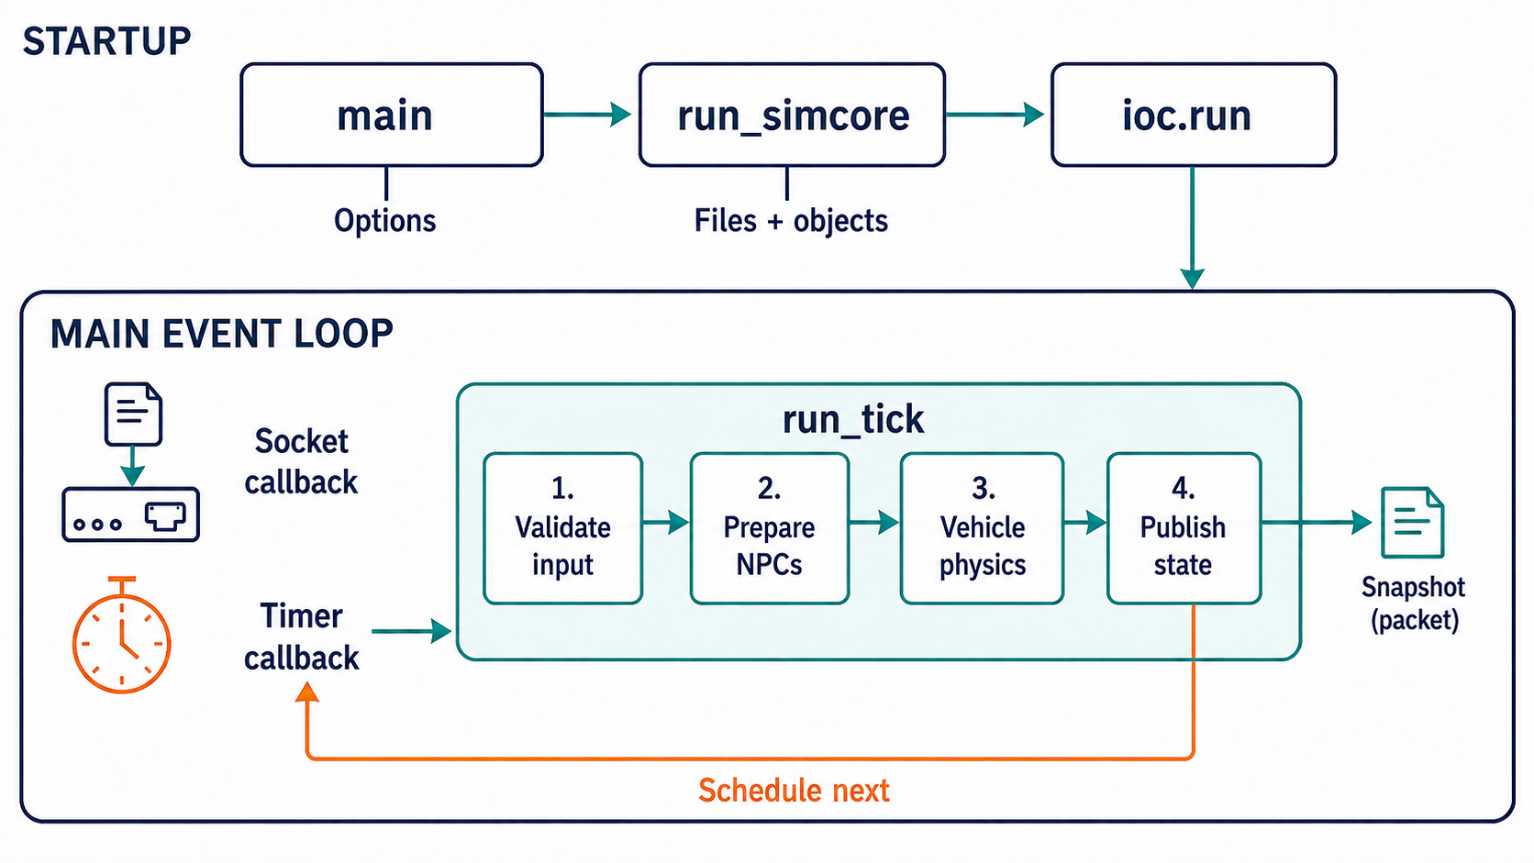
시작 준비가 끝난 뒤 이벤트 루프가 틱을 호출합니다
그림을 읽는 순서
1. 위는 한 번 수행하는
준비이며 아직 차를
이동시키지 않습니다.
2. 아래 틱은
입력·NPC·물리·발행을 차례로
연결합니다.
3. 타이머와 소켓이 같은 주
이벤트 루프를 공유합니다.
원리 설명용 개념도
02권 C1 L01 11 / 204
Notes:
1장 서버가 상태를 만드는 순서
위는 한 번 수행하는 준비이며 아직 차를 이동시키지 않습니다.
아래 틱은 입력·NPC·물리·발행을 차례로 연결합니다.
타이머와 소켓이 같은 주 이벤트 루프를 공유합니다.
[그림 설명]
scientific-educational
실제 프로젝트의 화면, 측정 그래프 또는 기계 설계도가 아닙니다. 코드와 수치는 본문의 원문을 기준으로 읽습니다.
[읽을 코드와 출처]
cpp/host/src/main.cpp:178-413 run_simcore
cpp/host/src/simulation_host.cpp:607-626 SimulationHost::schedule_tick

Slide 12
실행 옵션이 호스트 설정으로 들어가는 곳
cpp/host/src/main.cpp:321-329
321
322
323
324
325
326
327
328
329
SimulationHostConfig host_config;
host_config.origin_lat = options.origin_lat_deg;
host_config.origin_lon = options.origin_lon_deg;
host_config.origin_alt = options.origin_alt_m;
host_config.spawn_heading = options.spawn_heading_deg;
host_config.physics_frequency_hz = options.physics_frequency_hz;
host_config.command_timeout = options.command_timeout;
host_config.max_command_queue_age = options.max_command_queue_age;
host_config.hard_command_timeout = options.hard_command_timeout;
오른쪽 options의 값이 왼쪽 host_config로 복사됩니다. 같은 실행이라도 시작 위치·주파수·시간 제한이
달라지면 결과가 달라집니다.
02권 C1 L01 12 / 204
Notes:
1장 서버가 상태를 만드는 순서
[코드 원문]
SimulationHostConfig host_config;
host_config.origin_lat = options.origin_lat_deg;
host_config.origin_lon = options.origin_lon_deg;
host_config.origin_alt = options.origin_alt_m;
host_config.spawn_heading = options.spawn_heading_deg;
host_config.physics_frequency_hz = options.physics_frequency_hz;
host_config.command_timeout = options.command_timeout;
host_config.max_command_queue_age = options.max_command_queue_age;
host_config.hard_command_timeout = options.hard_command_timeout;
cpp/host/src/main.cpp:321-329
[읽을 코드와 출처]
cpp/host/src/main.cpp:321-329 run_simcore

Slide 13
설정 복사는 계산을 준비하는 단계입니다
origin_lat·origin_lon·origin_alt는 좌표 원점을, spawn_heading은 시작 방향을 정합니다.
physics_frequency_hz는 뒤에서 고정 dt를 만드는 주파수입니다. 이 줄들 자체가 자동차를
이동시키지는 않습니다.
command_timeout과 hard_command_timeout은 입력이 끊겼을 때의 단계적 대응에
사용됩니다. max_command_queue_age는 도착한 입력이 얼마나 늦어진 것으로 보이는지
판단합니다. 이름이 비슷해도 목적이 다릅니다.
같은 코드인데 PC마다 결과가 다르면 실행 옵션과 파일 경로를 먼저 비교해야 합니다. 클래스의
기본값을 읽는 것만으로 실제 실행값을 확정할 수 없습니다. 이 발췌는 설정의 출처와 사용처를
연결하는 출발점입니다.
02권 C1 L01 13 / 204
Notes:
1장 서버가 상태를 만드는 순서
[읽을 코드와 출처]
cpp/host/src/main.cpp:178-413 run_simcore
cpp/host/src/simulation_host.cpp:607-626 SimulationHost::schedule_tick

Slide 14
한 번의 실행을 책임별로 나누기
단계 | 찾을 이름 | 주요 역할
실행 시작 | main | 옵션 해석
객체 조립 | run_simcore | 파일 읽기·호스트·소켓 연결
이벤트 처리 | ioc.run | 준비된 콜백 실행
주행 반복 | run_tick | 입력·NPC·물리·발행
표는 시간 순서와 책임을 연결합니다. 준비 단계가 끝난 뒤 등록한 콜백을 실행하는 루프에 들어가며,
루프 안에서 여러 틱과 통신 이벤트를 처리합니다.
차량이 처음부터 생성되지 않으면 위쪽 준비 단계를, 실행 후 점점 반응이 늦어지면 반복 단계의
작업과 대기를 먼저 확인합니다.
02권 C1 L01 14 / 204
Notes:
1장 서버가 상태를 만드는 순서
[읽을 코드와 출처]
cpp/host/src/main.cpp:178-413 run_simcore
cpp/host/src/simulation_host.cpp:607-626 SimulationHost::schedule_tick

Slide 15
이벤트 루프를 실행하는 마지막 호출
cpp/host/src/main.cpp:409-413
409
410
411
412
413
net::signal_set shutdown_signals(ioc, SIGINT, SIGTERM);
shutdown_signals.async_wait([&ioc](const boost::system::error_code& error, int) {
if (!error) ioc.stop();
});
ioc.run();
종료 신호를 받을 콜백을 등록한 뒤 ioc.run()을 호출합니다. 비동기 동작도 이 루프가 실행할 기회를
얻어야 진행됩니다.
02권 C1 L01 15 / 204
Notes:
1장 서버가 상태를 만드는 순서
[코드 원문]
net::signal_set shutdown_signals(ioc, SIGINT, SIGTERM);
shutdown_signals.async_wait([&ioc](const boost::system::error_code& error, int) {
if (!error) ioc.stop();
});
ioc.run();
cpp/host/src/main.cpp:409-413
[읽을 코드와 출처]
cpp/host/src/main.cpp:409-413 run_simcore

Slide 16
비동기라는 말이 무거운 계산을 없애 주지는 않습니다
ioc.run은 이벤트를 기다렸다가 실행할 준비가 된 콜백을 호출합니다. 현재 주 루프는 한
스레드에서 실행됩니다. async라는 이름은 완료를 기다리는 동안 다른 이벤트를 다룰 수 있게
한다는 뜻입니다.
콜백 안에서 긴 탐색 계산을 직접 실행하면 그 시간 동안 같은 루프의 다른 콜백은 실행되지
못합니다. 입력 패킷이 PC에 도착했어도 서버의 읽기 콜백이 늦어질 수 있습니다. 인터넷만
조사해서는 설명이 안 되는 지점입니다.
일부 파일 준비 작업은 별도 경로에서 처리하므로 프로젝트의 모든 작업이 한 스레드라는 뜻은
아닙니다. 지금 기억할 대상은 주 틱과 소켓 이벤트가 공유하는 루프입니다. 나중에 NPC 탐색
지연 사례에서 이 구조를 다시 사용합니다.
02권 C1 L01 16 / 204
Notes:
1장 서버가 상태를 만드는 순서
[읽을 코드와 출처]
cpp/host/src/main.cpp:178-413 run_simcore
cpp/host/src/simulation_host.cpp:607-626 SimulationHost::schedule_tick

Slide 17
확인: 두 종류의 실패를 어디서 조사할까요?
상황 A에서는 실행 직후 지도 파일을 열 수 없다는 오류와 함께 서버가 종료됩니다. 상황
B에서는 연결과 주행은 정상인데 NPC 앞을 막고 기다린 뒤 조작 지연이 커집니다. 각 상황의
첫 조사 단계를 적어 보세요.
main, run_simcore, run_tick, ioc.run을 각각 시작점·조립·반복 계산·이벤트 처리에 연결하세요.
모든 이름을 한 문장으로 나열하지 말고 앞 단계가 다음 단계에 무엇을 준비하는지 설명해
보세요.
추가로 async_wait 안에 1초짜리 계산을 넣으면 소켓 콜백은 자동으로 다른 스레드에서
실행될까요? 지금 확인한 주 이벤트 루프 구조를 근거로 답하세요. 아직 코드를 수정하거나
서버를 실행할 필요는 없습니다.
02권 C1 L01 17 / 204
Notes:
1장 서버가 상태를 만드는 순서
[읽을 코드와 출처]
cpp/host/src/main.cpp:178-413 run_simcore
cpp/host/src/simulation_host.cpp:607-626 SimulationHost::schedule_tick

Slide 18
풀이: 실행 준비와 실행 중 작업을 구별합니다
A는 시작 준비 단계입니다. run_simcore의 지도 경로와 파일 검증부터 확인합니다. B는 실행
중 반복 작업입니다. 틱 소요와 콜백이 오래 점유되는 위치를 확인해야 하며 지도 경로만
바꾸어 해결할 문제는 아닙니다.
main은 옵션을 해석하고 run_simcore는 호스트와 통신 객체를 조립합니다. ioc.run이 등록된
이벤트를 실행하고, 타이머 콜백이 run_tick을 호출해 새 상태를 만듭니다. 각 함수가 모두 물리
계산을 하는 것은 아닙니다.
현재 주 루프에서 긴 계산을 실행하면 같은 루프의 소켓 처리도 기다립니다. async 호출 자체가
계산을 별도 스레드로 옮겨 주지 않습니다. 다음 수업에서는 계산이 늦었을 때 실제 시간과
시뮬레이션 시간이 어떻게 달라지는지 살펴봅니다.
02권 C1 L01 18 / 204
Notes:
1장 서버가 상태를 만드는 순서
[읽을 코드와 출처]
cpp/host/src/main.cpp:178-413 run_simcore
cpp/host/src/simulation_host.cpp:607-626 SimulationHost::schedule_tick

Slide 19
단원 정리와 다음 학습
이제 설명할 수 있어야 하는 것: main에서 SimulationHost까지의 호출 흐름과 콜백의 역할을
설명합니다.
문제와 연결: 설정 읽기·객체 조립·반복 계산을 나누어야 시작 실패와 주행 실패를 구별할 수
있습니다.
다음 단원으로 이어지는 이유: 서버가 반복 계산한다는 사실을 알았으므로 그 반복에서 시간이
어떻게 흐르는지 확인합니다.
02권 C1 L01 19 / 204
Notes:
1장 서버가 상태를 만드는 순서
확인 문제의 결과를 맞혀도 코드의 조건을 설명하지 못한다면 앞의 코드 풀이를 다시 읽습니다. 해당 단원에서 아직 모르는 변수나 함수 이름을 적고 넘어가세요.

Slide 20
고정 dt와 두 개의 시간
문제 상황: 화면은 60fps인데 서버 조작이 늦고 tick overrun 로그가 늘어날 수 있습니다.
사용 목적과 이유: 화면 프레임·물리 틱·실제 경과시간을 분리해야 지연을 정확히 계산할 수
있습니다.
이 단원에서 할 일: 1/60초 이동량과 틱 초과 시각을 손으로 추적합니다.
필요한 앞 내용: L01의 타이머와 콜백 흐름을 이해해야 합니다.
02권 C1 L02 20 / 204
Notes:
1장 서버가 상태를 만드는 순서
시뮬레이션 시간을 배웠으므로 입력 만료가 왜 실제 시간으로 검사되는지 확인합니다.

Slide 21
60fps와 60Hz는 무엇이 다를까요?
Unreal의 60fps는 화면을 초당 약 60번 그린다는 뜻입니다. 서버의 60Hz는 물리 시간 1초를
60단계로 나누도록 설정했다는 뜻입니다. 화면이 계속 그려져도 새 서버 상태가 늦으면 자동차
반응은 느릴 수 있습니다.
dt는 한 계산 단계에서 진행할 시간이며 단위는 초입니다. 고정 dt를 사용하면 빠른 PC에서도
느린 PC에서도 한 단계가 같은 물리 시간을 뜻합니다. 여러 공식과 테스트를 같은 조건으로
비교하기 쉬워집니다.
반면 실제 시간은 사람이 시계로 기다린 시간입니다. 한 틱 계산이 30ms 걸려도 물리 dt가
자동으로 30ms가 되는 것은 아닙니다. 이 차이를 모르면 로그의 지연과 차량 이동량을 잘못
연결하게 됩니다.
02권 C1 L02 21 / 204
Notes:
1장 서버가 상태를 만드는 순서
[읽을 코드와 출처]
cpp/host/src/simulation_clock.hpp:12-77 SimulationClock
cpp/host/src/simulation_host.cpp:628-742 SimulationHost::run_tick

Slide 22
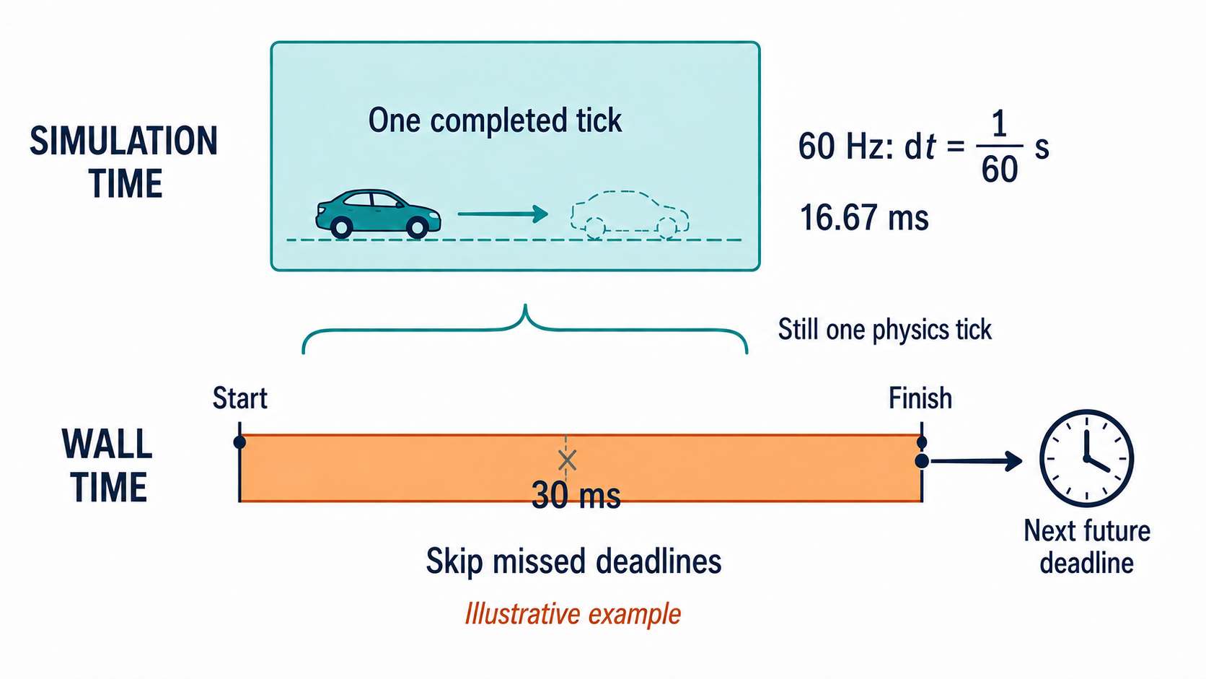
물리 틱 한 번의 시간과 실제 기다린 시간은 다릅니다
그림을 읽는 순서
1. 60Hz의 한 틱은 물리 시간
약 16.67ms입니다.
2. 아래 30ms는 한 틱 계산에
걸린 실제 시간의 교육용
예입니다.
3. 놓친 마감을 건너뛰어도
완료한 물리 틱은 하나입니다.
원리 설명용 개념도
02권 C1 L02 22 / 204
Notes:
1장 서버가 상태를 만드는 순서
60Hz의 한 틱은 물리 시간 약 16.67ms입니다.
아래 30ms는 한 틱 계산에 걸린 실제 시간의 교육용 예입니다.
놓친 마감을 건너뛰어도 완료한 물리 틱은 하나입니다.
[그림 설명]
scientific-educational
실제 프로젝트의 화면, 측정 그래프 또는 기계 설계도가 아닙니다. 코드와 수치는 본문의 원문을 기준으로 읽습니다.
[읽을 코드와 출처]
cpp/host/src/simulation_clock.hpp:12-77 SimulationClock
cpp/host/src/simulation_host.cpp:628-742 SimulationHost::run_tick

Slide 23
속도에 시간을 곱하면 이동 거리가 나옵니다
교육용으로 차량이 직선에서 일정한 50km/h로 움직인다고 가정합니다. km를 m로, 시간을
초로 바꾸면 50×1000÷3600=13.8889m/s입니다. 단위 변환 없이 숫자 50을 위치 계산에
넣으면 3.6배 빠르게 움직입니다.
60Hz의 dt는 1÷60=0.0166667초입니다. 이동 거리 Δs=v×dt이므로 한 틱 거리는 약 0.23148m,
즉 23.148cm입니다. Unreal의 cm와 서버의 m를 연결할 때도 이 100배 차이를 따로 처리해야
합니다.
이 계산은 등속·직선 가정입니다. 실제 차량은 힘과 충돌 때문에 틱마다 속도가 변합니다.
그래도 예상 이동 규모를 먼저 계산해 두면 1틱에 수십 m를 이동하는 단위 오류를 빠르게
발견할 수 있습니다.
02권 C1 L02 23 / 204
Notes:
1장 서버가 상태를 만드는 순서
[읽을 코드와 출처]
cpp/host/src/simulation_clock.hpp:12-77 SimulationClock
cpp/host/src/simulation_host.cpp:628-742 SimulationHost::run_tick

Slide 24
늦은 마감과 물리 틱을 처리하는 코드
cpp/host/src/simulation_clock.hpp:43-54
43
44
45
46
47
48
49
50
51
52
53
54
void advance(Clock::time_point completed_at)
{
++tick_index_;
next_deadline_ += period_;
if (completed_at > next_deadline_) {
// Skip missed wall-clock deadlines instead of issuing a burst of
// immediate callbacks. Simulation time still advances by exactly
// one fixed step, so overload slows the simulation rather than
// creating a catch-up spiral.
const auto skipped_periods =
(completed_at - next_deadline_) / period_ + 1;
next_deadline_ += period_ * skipped_periods;
tick_index는 한 번 증가합니다. 다음 마감이 이미 과거라면 놓친 실제 마감을 건너뛰며, 즉시 실행되는
보충 틱을 무한히 쌓지 않습니다.
02권 C1 L02 24 / 204
Notes:
1장 서버가 상태를 만드는 순서
[코드 원문]
void advance(Clock::time_point completed_at)
{
++tick_index_;
next_deadline_ += period_;
if (completed_at > next_deadline_) {
// Skip missed wall-clock deadlines instead of issuing a burst of
// immediate callbacks. Simulation time still advances by exactly
// one fixed step, so overload slows the simulation rather than
// creating a catch-up spiral.
const auto skipped_periods =
(completed_at - next_deadline_) / period_ + 1;
next_deadline_ += period_ * skipped_periods;
cpp/host/src/simulation_clock.hpp:43-54
[읽을 코드와 출처]
cpp/host/src/simulation_clock.hpp:43-54 SimulationClock::advance

Slide 25
과거의 마감을 모두 따라잡지 않는 이유
느린 계산 뒤에 놓친 틱을 한꺼번에 따라잡으려 하면 다음 계산도 밀릴 수 있습니다. 밀린 일을
처리하려고 더 많은 일을 즉시 추가하는 악순환입니다. 현재 시계는 계산한 물리 틱 수와 놓친
실제 마감 수를 분리합니다.
코드의 ++tick_index_는 물리 시간을 한 단계만 진행합니다. completed_at이 다음 마감보다
늦으면 지나간 주기 수를 구해 next_deadline을 미래로 옮깁니다. 그 결과 과부하에서는
시뮬레이션 진행이 실제 시간보다 느려질 수 있습니다.
overrun은 시간 예산을 지키지 못했다는 경고이며 그 자체가 어느 함수가 느린지 알려 주지는
않습니다. 원인을 찾으려면 틱 내부 작업을 나누어 측정해야 합니다. 숫자를 숨기거나 dt를
갑자기 키우는 것으로 해결했다고 볼 수 없습니다.
02권 C1 L02 25 / 204
Notes:
1장 서버가 상태를 만드는 순서
[읽을 코드와 출처]
cpp/host/src/simulation_clock.hpp:12-77 SimulationClock
cpp/host/src/simulation_host.cpp:628-742 SimulationHost::run_tick

Slide 26
같은 60Hz 설정에서 두 시간이 달라지는 예
한 콜백 완료 | 완료한 물리 틱 | 물리 진행량 | 다음 마감
약 10ms 뒤 | 1 | 약 16.67ms | 기존 미래 마감
약 30ms 뒤 | 1 | 약 16.67ms | 놓친 마감 건너뜀
1초 뒤 | 1 | 약 16.67ms | 1초보다 미래
교육용으로 각 콜백을 마친 실제 시각만 비교합니다. 단 한 번 계산했다면 물리 진행은 1/60초입니다.
늦게 끝났다고 1초 분량의 물리를 계산한 것은 아닙니다.
다음 마감은 완료 시각보다 뒤에 있어야 합니다. 이 조건이 네트워크를 포함한 다른 이벤트가 실행될
기회를 남깁니다.
02권 C1 L02 26 / 204
Notes:
1장 서버가 상태를 만드는 순서
[읽을 코드와 출처]
cpp/host/src/simulation_clock.hpp:12-77 SimulationClock
cpp/host/src/simulation_host.cpp:628-742 SimulationHost::run_tick

Slide 27
실제로 1초 초과를 넣는 시계 테스트
cpp/host/tests/simulation_clock_test.cpp:45-53
45
46
47
48
49
50
51
52
53
const auto completed_at = start + 1s;
clock.advance(completed_at);
require(clock.tick_index() == 1,
"one callback must advance one simulation tick");
require(clock.next_deadline() > completed_at,
"the next callback must never be scheduled in the past");
require(clock.overrun_count() > 1,
"all skipped wall-clock deadlines must be counted");
테스트는 완료 시각만 1초 뒤로 주고, 물리 틱은 1이며 다음 마감은 미래라는 세 조건을 검사합니다.
02권 C1 L02 27 / 204
Notes:
1장 서버가 상태를 만드는 순서
[코드 원문]
const auto completed_at = start + 1s;
clock.advance(completed_at);
require(clock.tick_index() == 1,
"one callback must advance one simulation tick");
require(clock.next_deadline() > completed_at,
"the next callback must never be scheduled in the past");
require(clock.overrun_count() > 1,
"all skipped wall-clock deadlines must be counted");
cpp/host/tests/simulation_clock_test.cpp:45-53
[읽을 코드와 출처]
cpp/host/tests/simulation_clock_test.cpp:45-53 test_large_overrun_does_not_create_catch_up_deadlines

Slide 28
검사해야 할 결과와 검사하지 않은 결과
첫 require는 한 콜백이 한 물리 틱만 진행했다는 뜻입니다. 두 번째는 다음 호출을 이미 지난
시각으로 예약하지 않았다는 뜻입니다. 마지막은 건너뛴 마감을 기록하여 지연을 감추지
않았는지 확인합니다.
이 테스트는 자동차가 1초 동안 어디까지 가는지 검사하지 않습니다. 네트워크 입력 처리량이나
실제 PC의 최대 틱 비용도 측정하지 않습니다. 작은 시계 객체의 규칙이 고정되어 있는지를
확인하는 검사입니다.
서버 health와 주행 활성 여부도 틱 수 하나로 결정되지 않습니다. 새 Play와 유효 입력을
기다리거나 SafeStop 중일 수 있습니다. 이제 같은 시각에도 입력 상태에 따라 주행 허용이
달라지는 이유를 다음 수업에서 연결하겠습니다.
02권 C1 L02 28 / 204
Notes:
1장 서버가 상태를 만드는 순서
[읽을 코드와 출처]
cpp/host/src/simulation_clock.hpp:12-77 SimulationClock
cpp/host/src/simulation_host.cpp:628-742 SimulationHost::run_tick

Slide 29
확인: 120틱과 실제 3초를 비교하기
60Hz 고정 dt에서 물리 틱을 120번 완료했습니다. 물리 시간은 몇 초인가요? 이 계산을 하는
데 실제로 3초가 걸렸다면 두 시간의 차이는 얼마이며, 반드시 잘못된 위치 적분이라고 결론낼
수 있을까요?
50km/h 등속 직선이라는 별도 가정에서 120틱 동안의 이동 거리도 계산하세요. 답에 사용한
속도의 단위와 dt의 단위를 꼭 쓰고 Unreal 좌표로 같은 거리를 표현하면 몇 cm인지
덧붙이세요.
마지막으로 시계 테스트가 통과했다는 정보만으로 서버가 모든 장면에서 실제 60Hz를
유지한다고 말할 수 있는지 판단하세요. 함수 규칙의 검증과 실시간 성능 측정이 각각 무엇을
보여 주는지 구분해 설명하면 됩니다.
02권 C1 L02 29 / 204
Notes:
1장 서버가 상태를 만드는 순서
[읽을 코드와 출처]
cpp/host/src/simulation_clock.hpp:12-77 SimulationClock
cpp/host/src/simulation_host.cpp:628-742 SimulationHost::run_tick

Slide 30
풀이: 고정 시간과 성능 주장은 다릅니다
물리 시간은 120×1/60=2초입니다. 실제 3초와는 1초 차이가 납니다. 과부하에서 마감을
건너뛰도록 설계했으므로 이 정보만으로 적분식이 틀렸다고 단정할 수는 없습니다. 다만
실시간 성능 목표는 확인해야 합니다.
등속 직선 이동은 13.8889m/s×2s≈27.7778m입니다. Unreal의 cm로는 약 2777.78cm입니다.
실제 3초를 곱하면 이번 실험에서 완료한 물리 틱과 다른 시간을 사용하게 됩니다.
시계 회귀는 다음 마감과 틱 증가 규칙을 검증합니다. 실제 60Hz 유지 여부는 지면·충돌·NPC를
함께 실행한 비용 측정이 필요합니다. 이후 입력 만료는 실제 기다린 시간을 다루기 때문에 두
시간을 계속 구별해야 합니다.
02권 C1 L02 30 / 204
Notes:
1장 서버가 상태를 만드는 순서
[읽을 코드와 출처]
cpp/host/src/simulation_clock.hpp:12-77 SimulationClock
cpp/host/src/simulation_host.cpp:628-742 SimulationHost::run_tick

Slide 31
단원 정리와 다음 학습
이제 설명할 수 있어야 하는 것: 1/60초 이동량과 틱 초과 시각을 손으로 추적합니다.
문제와 연결: 화면 프레임·물리 틱·실제 경과시간을 분리해야 지연을 정확히 계산할 수
있습니다.
다음 단원으로 이어지는 이유: 시뮬레이션 시간을 배웠으므로 입력 만료가 왜 실제 시간으로
검사되는지 확인합니다.
02권 C1 L02 31 / 204
Notes:
1장 서버가 상태를 만드는 순서
확인 문제의 결과를 맞혀도 코드의 조건을 설명하지 못한다면 앞의 코드 풀이를 다시 읽습니다. 해당 단원에서 아직 모르는 변수나 함수 이름을 적고 넘어가세요.

Slide 32
2장 신뢰할 입력과 비동기 통신
이 장의 목적: 연결되어 있는데도 차량이 멈추는 이유와 오래된 명령을 거부하는 근거를
배웁니다.
먼저 익힐 내용: C1의 이벤트 루프와 두 시간 개념이 필요합니다.
학습 목표: 제어권·soft·hard·queue age를 상태로 추적합니다. 비동기 전송에서 큐 크기와 버퍼
수명을 설명합니다.
이 장의 완료 기준: 통신 지연과 의도된 SafeStop을 로그로 구별할 수 있습니다.
02권 C2 32 / 204
Notes:
2장 신뢰할 입력과 비동기 통신
유효 입력이 어떤 지면 자료와 결합하는지 확인합니다.

Slide 33
이 장의 학습 순서
L03 제어권과 오래된 입력을 구별하기 · 34쪽
250ms·1000ms·100ms 조건을 상태 표로 설명합니다.
L04 상태 큐와 비동기 버퍼의 수명 · 48쪽
진행 중 메시지와 최신 대기 메시지, 콜백 캡처를 설명합니다.
02권 C2 33 / 204
Notes:
2장 신뢰할 입력과 비동기 통신
유효 입력이 어떤 지면 자료와 결합하는지 확인합니다.

Slide 34
제어권과 오래된 입력을 구별하기
문제 상황: 연결이 살아 있어도 마지막 가속 입력을 영원히 유지하면 차량을 통제할 수
없습니다.
사용 목적과 이유: 누가 보낸 입력인지와 지금도 사용할 만큼 신선한 입력인지를 별도로
검증해야 합니다.
이 단원에서 할 일: 250ms·1000ms·100ms 조건을 상태 표로 설명합니다.
필요한 앞 내용: 실제 시간과 고정 시뮬레이션 시간을 구분해야 합니다.
02권 C2 L03 34 / 204
Notes:
2장 신뢰할 입력과 비동기 통신
입력의 안전성을 알았으므로 서버가 보내는 상태를 밀리지 않게 관리하는 방법을 봅니다.

Slide 35
연결 성공만으로 조작을 허용하면 생기는 문제
가속 키를 누른 뒤 연결이 멈췄다고 생각해 보세요. 마지막 입력이 계속 유효하다면 사용자가
조작을 멈췄는데도 자동차는 계속 가속할 수 있습니다. 반대로 잠깐 늦어진 모든 연결을 즉시
버리면 작은 일시 정지에도 재연결이 필요합니다.
ControlLease는 현재 조작 권한을 가진 세션과 마지막 유효 입력 시점을 관리합니다. lease는
영구 소유권이 아니라 계속 유효성을 확인하는 권한입니다. 메시지를 받았다는 사실과 그
메시지를 받아들였다는 사실도 다릅니다.
이 수업의 목표는 안전 정지와 연결 폐기를 구별하는 것입니다. 먼저 순서·시계·세션을
확인하고, 도착하지 않은 입력의 만료와 늦게 도착한 입력의 신선도 검사를 따로 읽겠습니다.
그래야 경고 원인을 정확히 설명할 수 있습니다.
02권 C2 L03 35 / 204
Notes:
2장 신뢰할 입력과 비동기 통신
[읽을 코드와 출처]
cpp/host/src/control/control_lease.hpp:51-181 ControlLease
cpp/host/src/simulation_host_session.cpp:412-575 SimulationHost::handle_simulation_reset

Slide 36
명령 순서와 Play 세션을 따로 확인합니다
sequence는 같은 세션에서 명령 순서를 나타냅니다. 이전 번호 이하인 메시지는 중복이나
역순이므로 거부합니다. client_time_ns가 이전 값보다 작아지면 클라이언트 시계가 뒤로 간
것으로 보고 거부합니다.
세션 식별자는 누가 지금 제어 중인지 구분합니다. 새 Play는 새 시뮬레이션을 시작하지만 같은
Play 안의 재연결은 기존 위치를 이어갈 수 있습니다. 둘을 같게 처리하면 통신이 잠깐 끊겼을
때 차량이 출발점으로 튈 수 있습니다.
health의 awaiting_reset과 awaiting_control은 준비 절차를 기다리는 상태이고 active는 현재
조건에서 주행을 허용한다는 뜻입니다. 연결됨 아이콘 하나보다 이 상태와 거부 이유를 함께
읽어야 조작 불능을 진단할 수 있습니다.
02권 C2 L03 36 / 204
Notes:
2장 신뢰할 입력과 비동기 통신
[읽을 코드와 출처]
cpp/host/src/control/control_lease.hpp:51-181 ControlLease
cpp/host/src/simulation_host_session.cpp:412-575 SimulationHost::handle_simulation_reset

Slide 37
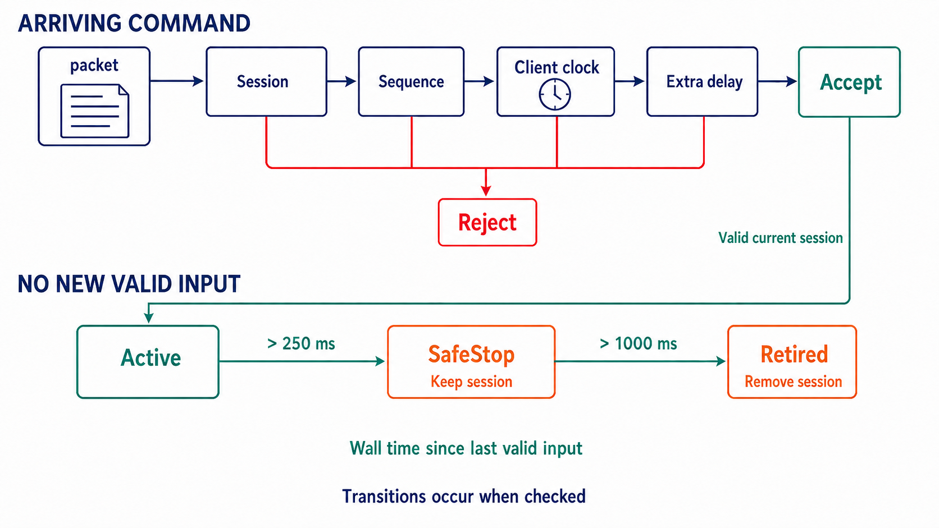
새 입력의 검증과 입력 부재의 만료를 따로 읽습니다
그림을 읽는 순서
1. 위 명령은
세션·순서·시계·추가 지연을
모두 검사합니다.
2. 유효 입력 부재가 250ms를
초과하면 안전 정지하고
권한은 남습니다.
3. 같은 기준에서 1000ms를
초과하면 기존 권한을
폐기합니다.
원리 설명용 개념도
02권 C2 L03 37 / 204
Notes:
2장 신뢰할 입력과 비동기 통신
위 명령은 세션·순서·시계·추가 지연을 모두 검사합니다.
유효 입력 부재가 250ms를 초과하면 안전 정지하고 권한은 남습니다.
같은 기준에서 1000ms를 초과하면 기존 권한을 폐기합니다.
[그림 설명]
scientific-educational
실제 프로젝트의 화면, 측정 그래프 또는 기계 설계도가 아닙니다. 코드와 수치는 본문의 원문을 기준으로 읽습니다.
[읽을 코드와 출처]
cpp/host/src/control/control_lease.hpp:51-181 ControlLease
cpp/host/src/simulation_host_session.cpp:412-575 SimulationHost::handle_simulation_reset

Slide 38
soft 만료: 안전 입력으로 전환할 조건
cpp/host/src/control/control_lease.hpp:155-165
155
156
157
158
159
160
161
162
163
164
165
bool update_timeout(Clock::time_point now)
{
if (safe_stop_active_ || last_receive_time_ == Clock::time_point::min()) {
return false;
}
if (now - last_receive_time_ <= timeout_) {
return false;
}
safe_stop_active_ = true;
return true;
}
마지막 유효 수신 이후 시간이 timeout보다 클 때 SafeStop을 켭니다. 정확히 250ms와 같으면 이
함수의 만료 조건은 아직 거짓입니다.
02권 C2 L03 38 / 204
Notes:
2장 신뢰할 입력과 비동기 통신
[코드 원문]
bool update_timeout(Clock::time_point now)
{
if (safe_stop_active_ || last_receive_time_ == Clock::time_point::min()) {
return false;
}
if (now - last_receive_time_ <= timeout_) {
return false;
}
safe_stop_active_ = true;
return true;
}
cpp/host/src/control/control_lease.hpp:155-165
[읽을 코드와 출처]
cpp/host/src/control/control_lease.hpp:155-165 ControlLease::update_timeout

Slide 39
250ms SafeStop은 권한 폐기와 다릅니다
코드는 이미 안전 정지 중이거나 유효 수신 이력이 없으면 새 전환을 만들지 않습니다. 유효
입력이 있는 경우 실제 경과시간을 timeout과 비교합니다. 기본 실행의 soft 기준은
250ms이며 비교는 초과 조건입니다.
SafeStop이 켜지면 호스트는 오래된 가속을 유지하지 않도록 안전 입력을 적용합니다. 현재
소유 세션은 이 단계에서 남습니다. 따라서 같은 세션의 순서와 신선도 검사를 통과한 새
명령으로 다시 조작할 수 있습니다.
단순히 아무 패킷이나 도착하면 복구되도록 만들면 지연 큐에 쌓여 있던 옛 가속이 차량을 다시
움직일 수 있습니다. 복구 시에도 accept의 검사를 거쳐야 하는 이유입니다. 안전 상태와
네트워크 수신 여부를 구분해서 기록하세요.
02권 C2 L03 39 / 204
Notes:
2장 신뢰할 입력과 비동기 통신
[읽을 코드와 출처]
cpp/host/src/control/control_lease.hpp:51-181 ControlLease
cpp/host/src/simulation_host_session.cpp:412-575 SimulationHost::handle_simulation_reset

Slide 40
hard 만료: 세션을 폐기하는 조건
cpp/host/src/control/control_lease.hpp:170-180
170
171
172
173
174
175
176
177
178
179
180
bool update_hard_timeout(Clock::time_point now)
{
if (last_receive_time_ == Clock::time_point::min()
|| active_key_.empty()
|| now - last_receive_time_ <= hard_timeout_) {
return false;
}
safe_stop_active_ = true;
retired_sessions_.insert(active_key_);
active_key_.clear();
return true;
hard 기준을 초과하면 active_key를 retired_sessions에 넣고 지웁니다. 이전 소유자의 늦은 입력이
권한을 되찾지 못하도록 막습니다.
02권 C2 L03 40 / 204
Notes:
2장 신뢰할 입력과 비동기 통신
[코드 원문]
bool update_hard_timeout(Clock::time_point now)
{
if (last_receive_time_ == Clock::time_point::min()
|| active_key_.empty()
|| now - last_receive_time_ <= hard_timeout_) {
return false;
}
safe_stop_active_ = true;
retired_sessions_.insert(active_key_);
active_key_.clear();
return true;
cpp/host/src/control/control_lease.hpp:170-180
[읽을 코드와 출처]
cpp/host/src/control/control_lease.hpp:170-180 ControlLease::update_hard_timeout

Slide 41
마지막 유효 입력 이후의 상태 추적
경과시간 | soft 초과 | hard 초과 | 의미
250ms | 아니요 | 아니요 | soft 경계와 같음
251ms | 예 | 아니요 | 안전 정지·권한 유지
1000ms | 예 | 아니요 | hard 경계와 같음
1001ms | 예 | 예 | 기존 권한 폐기
기준은 soft 250ms, hard 1000ms이고 중간에 유효한 새 명령은 없다고 가정합니다. 상태 변화는 해당
검사 함수가 실제로 실행되는 순간에 발생합니다.
1000ms에서는 soft 조건은 이미 참이지만 hard 조건은 아직 거짓입니다. 두 검사를 하나의 제한으로
외우지 말고 각각 비교하세요.
02권 C2 L03 41 / 204
Notes:
2장 신뢰할 입력과 비동기 통신
[읽을 코드와 출처]
cpp/host/src/control/control_lease.hpp:51-181 ControlLease
cpp/host/src/simulation_host_session.cpp:412-575 SimulationHost::handle_simulation_reset

Slide 42
queue age는 두 경과시간의 차이입니다
cpp/host/src/control/control_lease.hpp:123-132
123
124
125
126
127
128
129
130
131
132
const auto server_elapsed = received_at - previous_receive_time;
const auto client_elapsed = std::chrono::nanoseconds(
command.client_time_ns - previous_client_time_ns);
const auto estimated_queue_age = server_elapsed > client_elapsed
? std::chrono::duration_cast<std::chrono::nanoseconds>(
server_elapsed - client_elapsed)
: std::chrono::nanoseconds::zero();
if (estimated_queue_age > max_queue_age_) {
return ControlLeaseDecision::ExcessiveQueueAge;
}
서버에서 관측한 명령 간격에서 클라이언트의 명령 간격을 뺍니다. 양수 부분이 100ms를 초과하면
추가 지연이 큰 명령으로 거부합니다.
02권 C2 L03 42 / 204
Notes:
2장 신뢰할 입력과 비동기 통신
[코드 원문]
const auto server_elapsed = received_at - previous_receive_time;
const auto client_elapsed = std::chrono::nanoseconds(
command.client_time_ns - previous_client_time_ns);
const auto estimated_queue_age = server_elapsed > client_elapsed
? std::chrono::duration_cast<std::chrono::nanoseconds>(
server_elapsed - client_elapsed)
: std::chrono::nanoseconds::zero();
if (estimated_queue_age > max_queue_age_) {
return ControlLeaseDecision::ExcessiveQueueAge;
}
cpp/host/src/control/control_lease.hpp:123-132
[읽을 코드와 출처]
cpp/host/src/control/control_lease.hpp:123-132 ControlLease::accept

Slide 43
다른 PC의 절대 시각을 빼지 않는 이유
두 PC 시계는 같은 원점이나 오차를 가진다고 보장할 수 없습니다. 서버의 현재 시각에서
클라이언트의 절대 시각을 바로 빼면 네트워크 지연과 시계 차이가 섞입니다. 현재 코드는 연속
명령 사이의 경과시간을 비교합니다.
예를 들어 서버 수신 간격이 150ms인데 클라이언트 명령 간격은 16ms라면 추가 지연 추정은
134ms입니다. 100ms 제한을 넘으므로 거부합니다. 서버 80ms, 클라이언트 20ms이면
60ms이며 이 검사에서는 통과합니다.
이 값은 절대 네트워크 지연을 완벽히 측정한 값이 아닙니다. 이전 유효 명령과 비교하는
신선도 정책입니다. 최초 명령에는 이전 간격이 없고, 다른 세션·순서 검사도 있으므로 queue
age 하나가 모든 허용 여부를 결정하지는 않습니다.
02권 C2 L03 43 / 204
Notes:
2장 신뢰할 입력과 비동기 통신
[읽을 코드와 출처]
cpp/host/src/control/control_lease.hpp:51-181 ControlLease
cpp/host/src/simulation_host_session.cpp:412-575 SimulationHost::handle_simulation_reset

Slide 44
지연 입력으로 SafeStop이 풀리지 않는 테스트
cpp/host/tests/control_lease_test.cpp:77-84
77
78
79
80
81
82
83
84
require(lease.update_timeout(start + 251ms),
"250ms command timeout must enter SafeStop");
require(lease.accept(command("manual", "session-a", 2, 1'010'000'000), start +
252ms)
== ControlLeaseDecision::ExcessiveQueueAge,
"an old queued packet must not release the soft SafeStop");
require(lease.safe_stop_active(),
"rejected queued input must leave SafeStop active");
251ms에 안전 정지를 만든 뒤 252ms에 도착한 오래된 명령을 거부하고, 안전 정지가 그대로인지
검사합니다.
02권 C2 L03 44 / 204
Notes:
2장 신뢰할 입력과 비동기 통신
[코드 원문]
require(lease.update_timeout(start + 251ms),
"250ms command timeout must enter SafeStop");
require(lease.accept(command("manual", "session-a", 2, 1'010'000'000), start + 252ms)
== ControlLeaseDecision::ExcessiveQueueAge,
"an old queued packet must not release the soft SafeStop");
require(lease.safe_stop_active(),
"rejected queued input must leave SafeStop active");
cpp/host/tests/control_lease_test.cpp:77-84
[읽을 코드와 출처]
cpp/host/tests/control_lease_test.cpp:77-84 test_stale_queued_packet_cannot_release_safe_stop

Slide 45
확인: 늦은 패킷과 새로운 입력을 분류하기
유효 제어를 시작한 뒤 251ms 동안 새 입력이 없습니다. 이후 같은 세션에서 순서 번호가
증가한 명령이 도착하지만, 서버 간격은 252ms이고 클라이언트 간격은 10ms입니다. 권한
유지와 조작 복구를 각각 판단하세요.
다음 명령은 나머지 조건이 유효하며 서버와 클라이언트 경과가 둘 다 253ms라고 가정합니다.
추가 지연 추정값과 복구 가능성을 적으세요. 첫 거부가 마지막 유효 입력 기록을 오염시키지
않는지도 생각해 보세요.
마지막으로 hard 만료가 실행된 뒤 예전 세션의 큰 sequence 명령이 오면 받아도 될까요?
순서가 새롭다는 사실과 세션이 폐기됐다는 사실 중 어떤 검사를 먼저 만족해야 하는지
설명하면 됩니다.
02권 C2 L03 45 / 204
Notes:
2장 신뢰할 입력과 비동기 통신
[읽을 코드와 출처]
cpp/host/src/control/control_lease.hpp:51-181 ControlLease
cpp/host/src/simulation_host_session.cpp:412-575 SimulationHost::handle_simulation_reset

Slide 46
풀이: 권한 유지 상태에서도 신선도 검사는 필요합니다
251ms에서는 soft 안전 정지이고 기존 세션은 남습니다. 그러나 늦게 온 명령의 추가 지연은
252−10=242ms로 100ms를 넘습니다. sequence가 증가했어도 거부하며 SafeStop은
유지해야 합니다.
두 경과가 253ms로 같다면 추가 지연은 0입니다. 다른 검사까지 통과한 같은 소유자의 입력은
hard 폐기 전에는 복구할 수 있습니다. 거부된 패킷으로 기준을 바꾸지 않아야 이후 정상
명령을 정확히 판단할 수 있습니다.
hard 만료 뒤 이전 세션은 retired 상태입니다. 큰 sequence만으로 권한을 되살리면 폐기
경계를 우회하게 됩니다. 새 연결·세션 절차가 필요합니다. 다음 수업은 반대 방향인 서버 상태
전송에서 오래된 대기를 관리하는 방법입니다.
02권 C2 L03 46 / 204
Notes:
2장 신뢰할 입력과 비동기 통신
[읽을 코드와 출처]
cpp/host/src/control/control_lease.hpp:51-181 ControlLease
cpp/host/src/simulation_host_session.cpp:412-575 SimulationHost::handle_simulation_reset

Slide 47
단원 정리와 다음 학습
이제 설명할 수 있어야 하는 것: 250ms·1000ms·100ms 조건을 상태 표로 설명합니다.
문제와 연결: 누가 보낸 입력인지와 지금도 사용할 만큼 신선한 입력인지를 별도로 검증해야
합니다.
다음 단원으로 이어지는 이유: 입력의 안전성을 알았으므로 서버가 보내는 상태를 밀리지 않게
관리하는 방법을 봅니다.
02권 C2 L03 47 / 204
Notes:
2장 신뢰할 입력과 비동기 통신
확인 문제의 결과를 맞혀도 코드의 조건을 설명하지 못한다면 앞의 코드 풀이를 다시 읽습니다. 해당 단원에서 아직 모르는 변수나 함수 이름을 적고 넘어가세요.

Slide 48
상태 큐와 비동기 버퍼의 수명
문제 상황: 상태를 만드는 속도보다 보내는 속도가 느리면 화면이 점점 과거를 보여 줍니다.
사용 목적과 이유: 실시간 상태에는 제한된 대기 정책이 필요하고 비동기 메모리는 완료까지
살아 있어야 합니다.
이 단원에서 할 일: 진행 중 메시지와 최신 대기 메시지, 콜백 캡처를 설명합니다.
필요한 앞 내용: L01의 콜백과 L03의 입력 신선도를 먼저 이해합니다.
02권 C2 L04 48 / 204
Notes:
2장 신뢰할 입력과 비동기 통신
유효 입력과 최신 상태의 경계를 이해했으므로 계산의 재료인 지면 자료를 읽습니다.

Slide 49
새 상태를 모두 저장하면 항상 좋을까요?
서버가 상태를 초당 60개 만들지만 연결이 초당 30개만 보낼 수 있다고 가정합니다. 모든
상태를 큐에 넣으면 1초마다 30개가 더 기다립니다. 화면은 끊기지 않아도 점점 오래된 위치를
따라가게 됩니다.
상태 메시지는 현재 위치를 보여 주는 자료이므로 아직 보내지 않은 오래된 상태를 최신 상태로
바꿀 수 있습니다. 모든 사건을 반드시 보존해야 하는 기록 파일과 목적이 다릅니다. 메시지의
의미에 맞는 큐 정책이 필요합니다.
이 프로젝트의 주행 상태 전송은 진행 중인 메시지 하나와 최신 대기 상태 하나를 유지합니다.
Hello와 제어 절차 전체를 무조건 버리는 규칙은 아닙니다. 어떤 종류의 메시지에
적용하는지까지 함께 읽어야 합니다.
02권 C2 L04 49 / 204
Notes:
2장 신뢰할 입력과 비동기 통신
[읽을 코드와 출처]
cpp/host/src/websocket/ws_server.cpp:66-90 WsSession::send_binary
cpp/host/src/websocket/ws_server.cpp:177-220 WsSession::do_write

Slide 50
backpressure와 latest-wins의 관계
backpressure는 소비자가 감당할 속도보다 생산자가 빠를 때 작업량을 제어하는 문제입니다.
대기를 무한히 늘리는 대신 생산을 늦추거나 일부 자료를 합치거나 버릴 수 있습니다. 선택은
데이터의 의미에 따라 달라집니다.
latest-wins는 최신 값으로 대기 상태를 교체한다는 정책입니다. 차량 위치 표시는 몇 틱 전 중간
상태를 모두 보는 것보다 현재 상태에 가까워지는 편이 중요합니다. 이미 전송 중인 버퍼는
바꾸지 않아야 합니다.
큐 크기를 제한해도 느린 링크 자체가 빨라지는 것은 아닙니다. 다만 무한한 메모리 증가와
누적 표시 지연을 줄일 수 있습니다. 입력의 queue age 검사와 상태 출력 큐 정책은 방향과
목적이 다른 두 장치입니다.
02권 C2 L04 50 / 204
Notes:
2장 신뢰할 입력과 비동기 통신
[읽을 코드와 출처]
cpp/host/src/websocket/ws_server.cpp:66-90 WsSession::send_binary
cpp/host/src/websocket/ws_server.cpp:177-220 WsSession::do_write

Slide 51
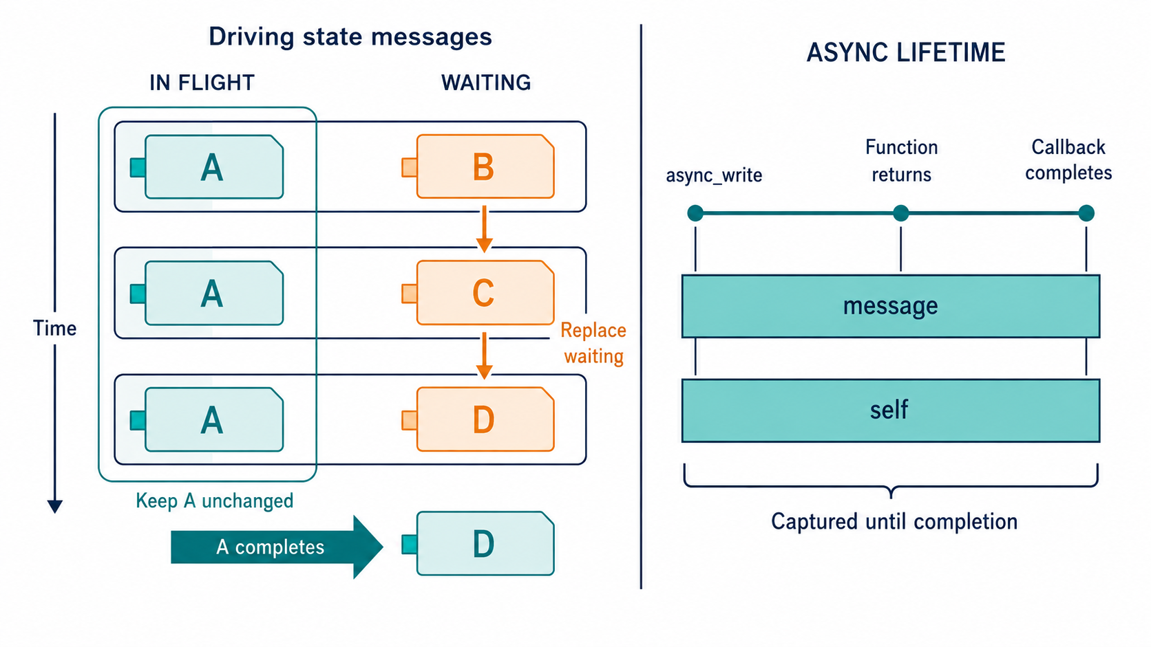
최신 대기는 교체해도 전송 중인 버퍼는 보존합니다
그림을 읽는 순서
1. A가 전송 중일 때 대기 B는
C, D로 교체됩니다.
2. A 바이트는 쓰기 완료까지
보존하며 그 뒤 최신 D를
보냅니다.
3. 오른쪽 message와 self
캡처가 완료까지 객체 수명을
잇습니다.
원리 설명용 개념도
02권 C2 L04 51 / 204
Notes:
2장 신뢰할 입력과 비동기 통신
A가 전송 중일 때 대기 B는 C, D로 교체됩니다.
A 바이트는 쓰기 완료까지 보존하며 그 뒤 최신 D를 보냅니다.
오른쪽 message와 self 캡처가 완료까지 객체 수명을 잇습니다.
[그림 설명]
scientific-educational
실제 프로젝트의 화면, 측정 그래프 또는 기계 설계도가 아닙니다. 코드와 수치는 본문의 원문을 기준으로 읽습니다.
[읽을 코드와 출처]
cpp/host/src/websocket/ws_server.cpp:66-90 WsSession::send_binary
cpp/host/src/websocket/ws_server.cpp:177-220 WsSession::do_write

Slide 52
전송 중 상태와 대기 상태를 구별하는 코드
cpp/host/src/websocket/ws_server.cpp:72-80
72
73
74
75
76
77
78
79
80
if (closed_ || close_requested_) {
return;
}
// State broadcast is latest-wins; keep the write in progress and one pending
update.
if (write_in_progress_ && write_queue_.size() >= 2) {
write_queue_.back() = std::move(message);
return;
}
쓰기가 진행 중이고 큐에 두 개 이상 있으면 맨 뒤 메시지를 교체합니다. 이미 보내고 있는 앞 메시지는
그대로 둡니다.
02권 C2 L04 52 / 204
Notes:
2장 신뢰할 입력과 비동기 통신
[코드 원문]
if (closed_ || close_requested_) {
return;
}
// State broadcast is latest-wins; keep the write in progress and one pending update.
if (write_in_progress_ && write_queue_.size() >= 2) {
write_queue_.back() = std::move(message);
return;
}
cpp/host/src/websocket/ws_server.cpp:72-80
[읽을 코드와 출처]
cpp/host/src/websocket/ws_server.cpp:72-80 WsSession::send_binary

Slide 53
큐 교체 분기를 상태로 읽기
closed 또는 close_requested이면 새 상태를 보내지 않습니다. 그다음 분기는 실제 쓰기가
진행 중이고 대기 슬롯이 있는 상황을 찾습니다. back을 바꾼 뒤 반환하므로 대기 메시지
개수를 계속 늘리지 않습니다.
큐 앞에는 비동기 쓰기가 참조하는 메시지가 있습니다. 그 값을 교체하거나 메모리를 지우면
운영체제가 읽는 바이트와 프로그램의 수명이 어긋날 수 있습니다. 최신값 정책과 버퍼 수명
문제를 동시에 지켜야 합니다.
이 코드만 보고 모든 메시지가 정확히 두 개라고 단정하지 마세요. 메시지 종류와 초기 전송
경로를 함께 봐야 합니다. 여기서 학습할 계약은 주행 상태를 보낼 때 진행 중 데이터를
보존하고 뒤의 최신 상태만 유지한다는 것입니다.
02권 C2 L04 53 / 204
Notes:
2장 신뢰할 입력과 비동기 통신
[읽을 코드와 출처]
cpp/host/src/websocket/ws_server.cpp:66-90 WsSession::send_binary
cpp/host/src/websocket/ws_server.cpp:177-220 WsSession::do_write

Slide 54
A를 보내는 동안 B·C·D가 생긴 경우
새 사건 | 전송 중 | 대기 | 결과
A 쓰기 시작 | A | 없음 | A 버퍼 보존
B 생성 | A | B | 대기 추가
C 생성 | A | C | B 교체
D 생성 | A | D | C 교체
A의 쓰기가 아직 끝나지 않았다고 가정합니다. B는 대기하고 C와 D는 아직 보내지 않은 값을
교체합니다. A가 완료되면 과거 B가 아니라 가장 최근 D를 보냅니다.
이 표는 상태 표시 정책의 예입니다. 파일 저장이나 결제 사건처럼 모든 항목이 필요한 데이터에
그대로 적용하면 정보가 사라집니다.
02권 C2 L04 54 / 204
Notes:
2장 신뢰할 입력과 비동기 통신
[읽을 코드와 출처]
cpp/host/src/websocket/ws_server.cpp:66-90 WsSession::send_binary
cpp/host/src/websocket/ws_server.cpp:177-220 WsSession::do_write

Slide 55
완료 콜백이 세션과 메시지를 보유하는 코드
cpp/host/src/websocket/ws_server.cpp:181-187
181
182
183
184
185
186
187
write_in_progress_ = true;
ws_.binary(true);
auto message = write_queue_.front();
ws_.async_write(net::buffer(*message),
[self = shared_from_this(), message](beast::error_code ec, std::size_t) {
self->write_in_progress_ = false;
if (ec) {
message와 self를 람다 캡처에 보관합니다. async_write 호출이 반환된 뒤에도 완료 시점까지 필요한
객체가 살아 있게 합니다.
02권 C2 L04 55 / 204
Notes:
2장 신뢰할 입력과 비동기 통신
[코드 원문]
write_in_progress_ = true;
ws_.binary(true);
auto message = write_queue_.front();
ws_.async_write(net::buffer(*message),
[self = shared_from_this(), message](beast::error_code ec, std::size_t) {
self->write_in_progress_ = false;
if (ec) {
cpp/host/src/websocket/ws_server.cpp:181-187
[읽을 코드와 출처]
cpp/host/src/websocket/ws_server.cpp:181-187 WsSession::do_write

Slide 56
지역변수가 사라져도 바이트는 남아 있어야 합니다
net::buffer는 사용할 메모리 구간을 가리키며 이 표현만으로 데이터 전체의 수명이 보장되지는
않습니다. 함수가 반환된 뒤 비동기 쓰기가 계속될 수 있으므로 메모리가 언제 해제되는지 따로
생각해야 합니다.
현재 코드는 큐 앞 메시지를 공유 포인터로 얻고 완료 람다에도 message를 캡처합니다. self도
함께 잡으므로 콜백이 사용할 세션 객체가 실행 전에 사라지지 않도록 합니다. 캡처는 값
복사와 객체 소유권의 연결입니다.
이 수업에서는 shared_ptr 구현을 모두 외우기보다 마지막 참조가 사라질 때 객체가 정리된다는
점을 사용하세요. 큐에서 꺼내는 시점과 실제 쓰기 완료를 연결할 수 있으면, 삭제된 메모리를
참조하는 오류를 예방하는 이유를 설명할 수 있습니다.
02권 C2 L04 56 / 204
Notes:
2장 신뢰할 입력과 비동기 통신
[읽을 코드와 출처]
cpp/host/src/websocket/ws_server.cpp:66-90 WsSession::send_binary
cpp/host/src/websocket/ws_server.cpp:177-220 WsSession::do_write

Slide 57
확인: 큐 제한과 메모리 수명을 따로 판단하기
A가 전송 중일 때 B와 C가 순서대로 만들어졌습니다. 최신 대기 하나만 남기는 정책에서는
무엇을 버릴 수 있나요? A를 C로 즉시 교체하면 더 최신 화면이 될 것 같지만 왜 안전하지
않은지도 설명하세요.
메시지 바이트를 지역 문자열에만 넣고 net::buffer를 만든 뒤 함수가 반환됐다고 가정합니다.
완료 콜백은 나중에 실행됩니다. 바이트를 실제로 소유하는 객체가 언제까지 살아 있어야
하는지 적어 보세요.
마지막으로 이 정책이 모든 서버 데이터 손실을 허용한다는 뜻인지 판단하세요. 주행 상태 표시,
최초 Hello, 물리 기록 파일을 같은 큐 정책으로 묶어도 되는지 각 데이터의 목적을 근거로
설명하면 됩니다.
02권 C2 L04 57 / 204
Notes:
2장 신뢰할 입력과 비동기 통신
[읽을 코드와 출처]
cpp/host/src/websocket/ws_server.cpp:66-90 WsSession::send_binary
cpp/host/src/websocket/ws_server.cpp:177-220 WsSession::do_write

Slide 58
풀이: 대기 상태는 교체하고 진행 중 바이트는 보존합니다
B는 아직 전송하지 않은 대기 상태이므로 C로 바꿀 수 있습니다. A는 실제 비동기 쓰기가 사용
중이므로 내용을 바꾸면 안 됩니다. 큐에 들어 있다는 사실보다 어느 작업이 그 메모리를
참조하는지가 중요합니다.
지역 문자열만 소유한다면 함수 반환 때 해제될 수 있습니다. 쓰기 완료까지 소유 객체를
유지해야 하며 현재 코드는 message 캡처로 그 참조를 보존합니다. self 캡처는 세션 객체
수명도 함께 유지합니다.
주행 상태 표시와 사건 기록은 목적이 다릅니다. Hello 같은 절차 메시지와 물리 재현에 필요한
프레임을 무조건 최신값으로 지우면 안 됩니다. 다음 지면 수업에서는 읽는 중 내용이 바뀌지
않는 불변 자료가 비슷한 이유로 등장합니다.
02권 C2 L04 58 / 204
Notes:
2장 신뢰할 입력과 비동기 통신
[읽을 코드와 출처]
cpp/host/src/websocket/ws_server.cpp:66-90 WsSession::send_binary
cpp/host/src/websocket/ws_server.cpp:177-220 WsSession::do_write

Slide 59
단원 정리와 다음 학습
이제 설명할 수 있어야 하는 것: 진행 중 메시지와 최신 대기 메시지, 콜백 캡처를 설명합니다.
문제와 연결: 실시간 상태에는 제한된 대기 정책이 필요하고 비동기 메모리는 완료까지 살아
있어야 합니다.
다음 단원으로 이어지는 이유: 유효 입력과 최신 상태의 경계를 이해했으므로 계산의 재료인
지면 자료를 읽습니다.
02권 C2 L04 59 / 204
Notes:
2장 신뢰할 입력과 비동기 통신
확인 문제의 결과를 맞혀도 코드의 조건을 설명하지 못한다면 앞의 코드 풀이를 다시 읽습니다. 해당 단원에서 아직 모르는 변수나 함수 이름을 적고 넘어가세요.

Slide 60
3장 지면에서 지지력까지
이 장의 목적: 화면의 지형이 서버의 접지·서스펜션 힘으로 바뀌는 과정을 이해합니다.
먼저 익힐 내용: m·s·N 단위를 구분하고 간단한 비율을 계산할 수 있어야 합니다.
학습 목표: 지면 질의의 위치·법선·범위를 읽습니다. 접촉 유무와 실제 수직 하중의 차이를
계산합니다.
이 장의 완료 기준: 차가 뜨거나 연석에 걸렸을 때 확인할 접지 값을 고를 수 있습니다.
02권 C3 60 / 204
Notes:
3장 지면에서 지지력까지
확보한 하중이 구동과 회전에 어떤 한계를 주는지 계산합니다.

Slide 61
이 장의 학습 순서
L05 지면 측정과 서버 질의의 계약 · 62쪽
질의 결과와 삼각형 보간을 직접 계산합니다.
L06 접촉이 힘으로 바뀌는 서스펜션 · 75쪽
스프링·댐퍼 힘과 앞뒤 정하중을 계산합니다.
02권 C3 61 / 204
Notes:
3장 지면에서 지지력까지
확보한 하중이 구동과 회전에 어떤 한계를 주는지 계산합니다.

Slide 62
지면 측정과 서버 질의의 계약
문제 상황: Unreal에서 보이는 보도가 서버에서는 없거나 범위 밖 지면이 있는 것처럼 처리될
수 있습니다.
사용 목적과 이유: 클라이언트의 충돌 표면과 서버의 읽기 전용 질의가 같은 좌표·범위를
사용해야 합니다.
이 단원에서 할 일: 질의 결과와 삼각형 보간을 직접 계산합니다.
필요한 앞 내용: 서버는 m, Unreal은 보통 cm를 사용한다는 차이를 알아야 합니다.
02권 C3 L05 62 / 204
Notes:
3장 지면에서 지지력까지
접점 위치를 구했으므로 그 접점이 얼마의 힘으로 차량을 지지하는지 계산합니다.

Slide 63
화면에 지면이 보여도 서버의 지면은 별도입니다
서버는 Unreal 에디터의 모든 메시를 직접 읽고 있지 않습니다. Unreal이 충돌 표면을
측정하여 내보낸 지도 자료를 서버가 읽습니다. 따라서 화면에 보도가 있어도 내보낸 범위나
측정 조건이 다르면 서버는 다른 지면을 계산할 수 있습니다.
이 분리는 Unreal이 장면의 실제 충돌 정보를 가장 잘 알고 있고 서버는 반복 물리 계산에
집중하기 위해 필요합니다. 서버가 매 틱 에디터에 접점 하나씩 요청하면 통신 지연이 물리
계산 순서에 들어갑니다.
여기서 계약은 두 실행 환경이 동의한 데이터 의미입니다. 원점·단위·측정 범위·높이·법선·재질의
의미가 같아야 합니다. 차가 바닥을 뚫는다면 우선 화면 메시와 서버가 읽은 지면 자료가
같은지부터 확인해야 합니다.
02권 C3 L05 63 / 204
Notes:
3장 지면에서 지지력까지
[읽을 코드와 출처]
cpp/host/src/terrain/ground_query.hpp:54-74 GroundHit
cpp/host/src/terrain/heightfield_ground_query.cpp:440-539 HeightfieldGroundQuery::query_down
cpp/host/src/terrain/map_package_runtime.hpp:46-52 RuntimeMapPackage

Slide 64
아래 방향 질의가 알려 주는 정보
query_down은 주어진 위치에서 지도 ENU의 아래 방향으로 표면을 찾습니다. ENU는
동쪽·북쪽·위쪽 축입니다. 요청에는 시작 위치와 최대 거리, 결과에는 표면 위치와 거리, 법선,
재질 정보가 들어갑니다.
법선 normal은 표면이 향하는 방향을 나타내는 단위 벡터입니다. 평평한 바닥의 법선은 보통
위쪽입니다. 경사면에서는 기울어진 방향을 알려 주므로 차량의 접지와 타이어 힘의 기준
방향을 구성하는 데 필요합니다.
높이는 어디에 닿는지 알려 주고 법선은 어떤 방향의 면에 닿는지 알려 줍니다. 둘 중
하나만으로는 경사면 접촉을 충분히 설명할 수 없습니다. 질의 실패도 0m 높이와 구별해야
존재하지 않는 바닥을 만들어 내지 않습니다.
02권 C3 L05 64 / 204
Notes:
3장 지면에서 지지력까지
[읽을 코드와 출처]
cpp/host/src/terrain/ground_query.hpp:54-74 GroundHit
cpp/host/src/terrain/heightfield_ground_query.cpp:440-539 HeightfieldGroundQuery::query_down
cpp/host/src/terrain/map_package_runtime.hpp:46-52 RuntimeMapPackage

Slide 65
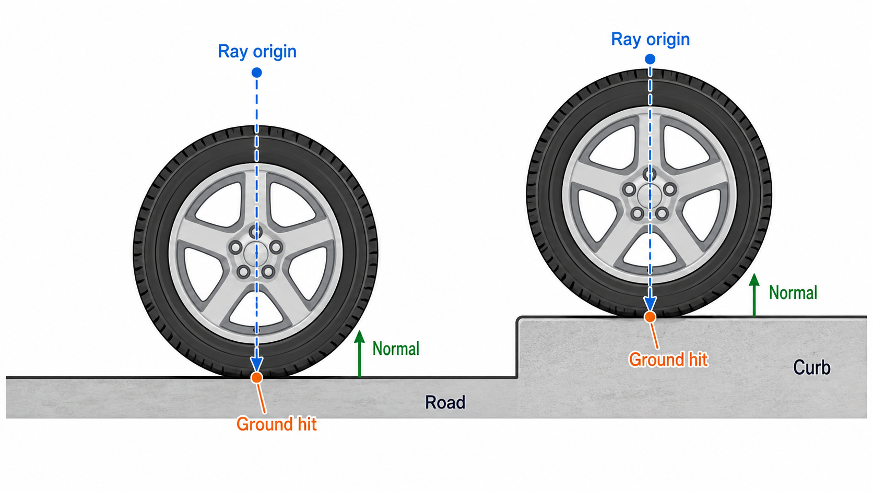
격자 표본에서 바퀴 아래 접점을 찾기
그림을 읽는 순서
1. 아래로 향한 Ray는 지면을
찾는 질의입니다. 차량을
누르는 힘이 아닙니다.
2. 주황색 Ground hit는 도로
또는 연석에서 찾은 실제
접점입니다.
3. 위쪽 Normal은 표면
방향입니다. 접점과 함께 바퀴
지지 계산에 사용합니다.
원리 설명용 개념도
02권 C3 L05 65 / 204
Notes:
3장 지면에서 지지력까지
[그림 설명]
생성된 원리 설명용 개념도입니다. 실제 프로젝트 화면, 측정값 또는 기계 설계도가 아닙니다.
실제 프로젝트의 화면, 측정 그래프 또는 기계 설계도가 아닙니다. 코드와 수치는 본문의 원문을 기준으로 읽습니다.
[읽을 코드와 출처]
cpp/host/src/terrain/ground_query.hpp:54-74 GroundHit
cpp/host/src/terrain/heightfield_ground_query.cpp:440-539 HeightfieldGroundQuery::query_down
cpp/host/src/terrain/map_package_runtime.hpp:46-52 RuntimeMapPackage

Slide 66
그림 해설: 격자 표본에서 바퀴 아래 접점을 찾기
그림은 지면 질의의 개념도입니다. 시작점에서 아래로 확인한 표면 위치와 법선을 구하고 그
결과를 바퀴 접촉 계산에 사용합니다. 현재 프로젝트 화면을 촬영한 자료는 아닙니다.
격자 한 칸 안의 모든 점을 저장하지 않아도 주변 표본을 보간해 높이를 구할 수 있습니다. 다만
측정하지 않은 영역이나 구멍을 멋대로 채우면 지면 범위 계약이 깨집니다.
02권 C3 L05 66 / 204
Notes:
3장 지면에서 지지력까지
[읽을 코드와 출처]
cpp/host/src/terrain/ground_query.hpp:54-74 GroundHit
cpp/host/src/terrain/heightfield_ground_query.cpp:440-539 HeightfieldGroundQuery::query_down
cpp/host/src/terrain/map_package_runtime.hpp:46-52 RuntimeMapPackage

Slide 67
한 셀에서 삼각형과 가중치를 고르는 코드
cpp/host/src/terrain/heightfield_ground_query.cpp:499-507
499
500
501
502
503
504
505
506
507
std::array<double, 3> weights{};
if (local_row <= local_column) {
triangle = {&p00, &p10, &p11};
weights = {
1.0 - local_column,
local_column - local_row,
local_row};
} else {
triangle = {&p00, &p11, &p01};
local_column과 local_row는 셀 안의 정규화 위치입니다. 대각선의 어느 쪽인지 확인하고 세 꼭짓점과
보간 가중치를 선택합니다.
02권 C3 L05 67 / 204
Notes:
3장 지면에서 지지력까지
[코드 원문]
std::array<double, 3> weights{};
if (local_row <= local_column) {
triangle = {&p00, &p10, &p11};
weights = {
1.0 - local_column,
local_column - local_row,
local_row};
} else {
triangle = {&p00, &p11, &p01};
cpp/host/src/terrain/heightfield_ground_query.cpp:499-507
[읽을 코드와 출처]
cpp/host/src/terrain/heightfield_ground_query.cpp:499-507 HeightfieldGroundQuery::query_down

Slide 68
보간은 가까운 표본을 섞어 중간값을 구하는 과정입니다
격자 네 모서리를 두 삼각형으로 나누면 셀 안의 한 점을 세 꼭짓점의 가중 합으로 표현할 수
있습니다. u를 local_column, v를 local_row라 하고 v≤u인 쪽을 보겠습니다. 가중치는 1−u,
u−v, v입니다.
u=0.75, v=0.25이면 가중치는 0.25, 0.50, 0.25이며 합은 1입니다. 세 높이가 0m, 10m, 40m이면
결과는 0.25×0+0.50×10+0.25×40=15m입니다. 이는 아래 테스트가 사용하는 의도적인 교육용
높이입니다.
법선도 표본을 섞은 뒤 길이가 1이 되도록 정규화합니다. 대각선 선택을 다르게 하면 같은
좌표에서 다른 면을 읽을 수 있습니다. 그래서 측정 파일의 셀 구조와 서버 보간 규칙이
일치해야 합니다.
02권 C3 L05 68 / 204
Notes:
3장 지면에서 지지력까지
[읽을 코드와 출처]
cpp/host/src/terrain/ground_query.hpp:54-74 GroundHit
cpp/host/src/terrain/heightfield_ground_query.cpp:440-539 HeightfieldGroundQuery::query_down
cpp/host/src/terrain/map_package_runtime.hpp:46-52 RuntimeMapPackage

Slide 69
높이 50m에서 15m 표면을 찾은 결과
항목 | 결과 또는 의미 | 단위
point_enu.up_m | 표면 높이 15 | m
distance_m | 50−15=35 | m
normal_enu | 정규화한 표면 방향 | 없음
friction_multiplier | 재질 마찰 조정 | 없음
앞의 보간 예와 같이 표면 높이가 15m이고 질의 시작 높이가 50m라고 가정합니다. 아래로 내려간
거리는 35m입니다. 결과의 거리와 표면 높이를 같은 필드로 취급하지 마세요.
재질 배율은 지면이 제공하는 무차원 값입니다. 실제 마찰력은 서버가 차량 타이어 계수와 수직 하중을
함께 사용해 다음 단계에서 계산합니다.
02권 C3 L05 69 / 204
Notes:
3장 지면에서 지지력까지
[읽을 코드와 출처]
cpp/host/src/terrain/ground_query.hpp:54-74 GroundHit
cpp/host/src/terrain/heightfield_ground_query.cpp:440-539 HeightfieldGroundQuery::query_down
cpp/host/src/terrain/map_package_runtime.hpp:46-52 RuntimeMapPackage

Slide 70
실제 보간 결과를 확인하는 테스트
cpp/host/tests/heightfield_ground_query_test.cpp:214-221
214
215
216
217
218
219
220
221
// u=.75, v=.25 selects P00/P10/P11: .25*0 + .5*10 + .25*40.
const auto lower = ground.query_down({{11.5, 20.75, 50.0}, 50.0});
require(lower.has_value() && close(lower->point_enu.up_m, 15.0)
&& close(lower->distance_m, 35.0)
&& lower->surface_material_id
== simcore_host::GroundSurfaceMaterialId::Default
&& close(lower->friction_multiplier, 1.0),
"v1 must preserve interpolation and default material metadata");
테스트는 높이 15m와 거리 35m를 동시에 검사합니다. 질의 성공뿐 아니라 결과의 의미까지
고정합니다.
02권 C3 L05 70 / 204
Notes:
3장 지면에서 지지력까지
[코드 원문]
// u=.75, v=.25 selects P00/P10/P11: .25*0 + .5*10 + .25*40.
const auto lower = ground.query_down({{11.5, 20.75, 50.0}, 50.0});
require(lower.has_value() && close(lower->point_enu.up_m, 15.0)
&& close(lower->distance_m, 35.0)
&& lower->surface_material_id
== simcore_host::GroundSurfaceMaterialId::Default
&& close(lower->friction_multiplier, 1.0),
"v1 must preserve interpolation and default material metadata");
cpp/host/tests/heightfield_ground_query_test.cpp:214-221
[읽을 코드와 출처]
cpp/host/tests/heightfield_ground_query_test.cpp:214-221 test_fixed_diagonal_interpolates_measured_height_and_normal

Slide 71
지면을 불변 자료로 읽고 범위 이탈을 구별합니다
RuntimeMapPackage는 shared_ptr<const GroundQuery>로 질의 객체를 공유합니다. 읽는
틱의 중간에 다른 표면으로 바뀌면 앞바퀴와 뒤바퀴가 서로 다른 지도 버전을 볼 수 있으므로
한 번의 계산에서 안정적인 자료가 필요합니다.
바깥 영역 질의가 실패했을 때 아무 높이나 반환하면 차가 가상의 바닥을 달립니다. 현재 차량
코어는 중심이나 전체 앞·뒤·좌·우 가장자리의 지원 지면이 사라지는 경우 범위 제한을 표시하고
지원된 자세 경계로 대응합니다.
이것은 모든 절벽과 공중 점프를 일반 자유낙하로 재현하는 모델이 아닙니다. 단일 바퀴 접점이
낮은 하중인 상황과 지도 범위 자체가 없어진 상황을 나누어 봐야 합니다. 다음 수업은 질의
성공 뒤에도 하중이 0일 수 있는 이유입니다.
02권 C3 L05 71 / 204
Notes:
3장 지면에서 지지력까지
[읽을 코드와 출처]
cpp/host/src/terrain/ground_query.hpp:54-74 GroundHit
cpp/host/src/terrain/heightfield_ground_query.cpp:440-539 HeightfieldGroundQuery::query_down
cpp/host/src/terrain/map_package_runtime.hpp:46-52 RuntimeMapPackage

Slide 72
확인: 표면 높이와 거리, 실패를 구별하기
u=0.75, v=0.25이고 세 높이가 0m·10m·40m입니다. 가중치와 보간 높이를 계산하세요. 시작
높이 50m, 최대 질의 거리 20m라면 이 표면을 유효한 hit로 받아도 되는지도 판단해 보세요.
질의 실패를 높이 0m로 대신 반환하면 어떤 문제가 생길까요? 바닥이 실제로 0m인 경우와
측정 범위 밖인 경우를 같은 값으로 표현했을 때 자동차가 어디를 달리게 되는지 설명하면
됩니다.
마지막으로 법선 벡터의 길이가 2여도 방향이 같으니 그대로 써도 된다는 주장에 답하세요.
방향 정보와 힘의 크기가 섞이지 않도록 단위 법선을 사용하는 이유를 자신의 말로 적어
보세요.
02권 C3 L05 72 / 204
Notes:
3장 지면에서 지지력까지
[읽을 코드와 출처]
cpp/host/src/terrain/ground_query.hpp:54-74 GroundHit
cpp/host/src/terrain/heightfield_ground_query.cpp:440-539 HeightfieldGroundQuery::query_down
cpp/host/src/terrain/map_package_runtime.hpp:46-52 RuntimeMapPackage

Slide 73
풀이: 보간값이 있어도 질의 조건을 만족해야 합니다
가중치는 0.25·0.50·0.25이고 높이는 15m입니다. 시작점에서 거리는 35m이므로 최대 20m
조건에서는 유효한 hit로 받아서는 안 됩니다. 수학적 보간 가능성과 실제 요청 범위 충족은
별개입니다.
실패를 0m로 바꾸면 측정하지 않은 곳에 가짜 바닥을 만드는 셈입니다. 명시적인 실패 상태가
있어야 지도 경계와 실제 낮은 지면을 구분합니다. 화면 메시가 있어도 export 범위와 질의
자료가 일치하는지 확인해야 합니다.
단위 법선은 방향만 전달합니다. 길이가 다른 벡터를 힘 투영에 그대로 사용하면 크기까지 잘못
바뀔 수 있습니다. 이 접점과 방향을 얻은 뒤 서스펜션 길이를 구하고 실제 지지력을 계산하는
것이 다음 수업입니다.
02권 C3 L05 73 / 204
Notes:
3장 지면에서 지지력까지
[읽을 코드와 출처]
cpp/host/src/terrain/ground_query.hpp:54-74 GroundHit
cpp/host/src/terrain/heightfield_ground_query.cpp:440-539 HeightfieldGroundQuery::query_down
cpp/host/src/terrain/map_package_runtime.hpp:46-52 RuntimeMapPackage

Slide 74
단원 정리와 다음 학습
이제 설명할 수 있어야 하는 것: 질의 결과와 삼각형 보간을 직접 계산합니다.
문제와 연결: 클라이언트의 충돌 표면과 서버의 읽기 전용 질의가 같은 좌표·범위를 사용해야
합니다.
다음 단원으로 이어지는 이유: 접점 위치를 구했으므로 그 접점이 얼마의 힘으로 차량을
지지하는지 계산합니다.
02권 C3 L05 74 / 204
Notes:
3장 지면에서 지지력까지
확인 문제의 결과를 맞혀도 코드의 조건을 설명하지 못한다면 앞의 코드 풀이를 다시 읽습니다. 해당 단원에서 아직 모르는 변수나 함수 이름을 적고 넘어가세요.

Slide 75
접촉이 힘으로 바뀌는 서스펜션
문제 상황: 바퀴가 지면에 닿았다는 표시가 있어도 차를 지탱하거나 구동할 하중이 거의 없을
수 있습니다.
사용 목적과 이유: 접촉 위치·압축량·압축 속도를 힘으로 연결해야 차량 높이와 접지력을 설명할
수 있습니다.
이 단원에서 할 일: 스프링·댐퍼 힘과 앞뒤 정하중을 계산합니다.
필요한 앞 내용: L05의 접점과 법선, kg와 N의 차이가 필요합니다.
02권 C3 L06 75 / 204
Notes:
3장 지면에서 지지력까지
수직 하중을 계산했으므로 이 하중이 구동 토크의 상한을 어떻게 만드는지 살펴봅니다.

Slide 76
바퀴가 닿았는데 왜 힘이 없을까요?
접촉 플래그는 지면을 찾았다는 정보입니다. 바퀴가 차체에서 길게 내려가 지면에 겨우
닿았다면 스프링이 거의 눌리지 않아 지지력이 작을 수 있습니다. in_contact=true를 곧바로
충분한 접지력이라고 해석하면 안 됩니다.
차량은 바퀴와 차체 사이의 서스펜션으로 하중을 나눕니다. 연석 위 대각 자세에서는 일부
바퀴가 많이 눌리고 다른 바퀴는 거의 하중을 잃을 수 있습니다. 그 결과는 구동과 제동,
회전에도 영향을 줍니다.
먼저 바퀴 아래 표면을 찾고 차체와 접점의 관계로 서스펜션 길이를 구합니다. 이어 압축량과
변화 속도로 힘을 계산합니다. 입력 clamp가 유효하더라도 이 접지 단계가 잘못되면 자동차는
정상적으로 움직일 수 없습니다.
02권 C3 L06 76 / 204
Notes:
3장 지면에서 지지력까지
[읽을 코드와 출처]
cpp/host/src/physics/suspension_model.hpp:43-74 evaluate_suspension
cpp/host/src/physics/vehicle_physics.hpp:46-59 WheelState
cpp/host/src/physics/vehicle_physics.hpp:31-38 VehicleInput

Slide 77
스프링과 댐퍼가 맡는 서로 다른 역할
스프링은 눌린 만큼 되돌아가려는 힘을 만듭니다. 압축량 x의 단위는 m, 강성 k의 단위는
N/m이므로 스프링 힘 kx의 단위는 N입니다. 더 단단한 스프링은 같은 압축에서 더 큰 힘을
만듭니다.
댐퍼는 길이가 변하는 속도에 반응해 움직임을 줄입니다. 압축 속도 ẋ의 단위는 m/s, 계수 c는
N·s/m이므로 c×ẋ도 N입니다. 정지 압축 상태에서는 댐퍼보다 스프링이 지속 하중을
담당합니다.
스프링만 있으면 차체가 오래 출렁일 수 있고 댐퍼를 지나치게 크게 만들면 짧은 지형 변화에
과도한 힘이 나올 수 있습니다. 현재 코드는 길이와 힘 상한을 함께 두어 가능한 스트로크와
수치 범위를 제한합니다.
02권 C3 L06 77 / 204
Notes:
3장 지면에서 지지력까지
[읽을 코드와 출처]
cpp/host/src/physics/suspension_model.hpp:43-74 evaluate_suspension
cpp/host/src/physics/vehicle_physics.hpp:46-59 WheelState
cpp/host/src/physics/vehicle_physics.hpp:31-38 VehicleInput

Slide 78
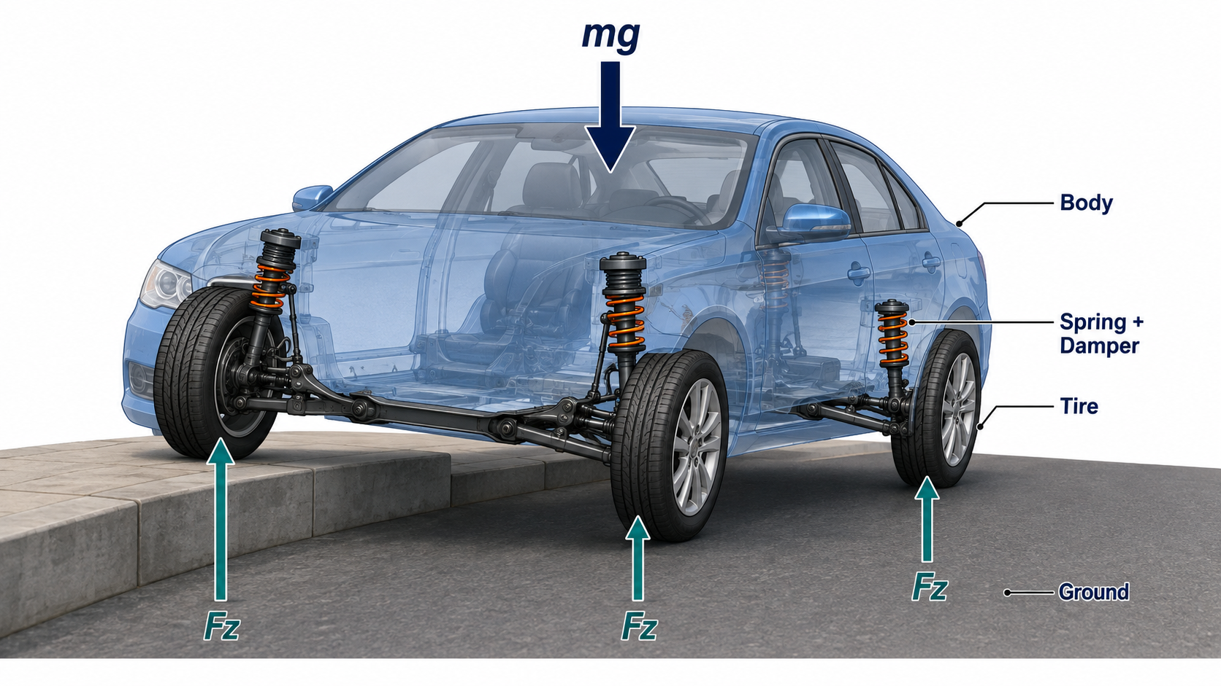
바퀴별 지지력이 차체를 받치는 모습
그림을 읽는 순서
1. 바퀴마다 지면 높이와 접촉
여부가 다를 수 있습니다.
2. 스프링은 눌린 정도, 댐퍼는
눌리는 속도에 반응합니다.
3. 각 바퀴의 지지력을 합치면
차체의 위아래 운동과
기울기가 달라집니다.
원리 설명용 개념도
02권 C3 L06 78 / 204
Notes:
3장 지면에서 지지력까지
[그림 설명]
생성된 교육용 개념도, 실제 프로젝트 화면이 아닙니다.
실제 프로젝트의 화면, 측정 그래프 또는 기계 설계도가 아닙니다. 코드와 수치는 본문의 원문을 기준으로 읽습니다.
[읽을 코드와 출처]
cpp/host/src/physics/suspension_model.hpp:43-74 evaluate_suspension
cpp/host/src/physics/vehicle_physics.hpp:46-59 WheelState
cpp/host/src/physics/vehicle_physics.hpp:31-38 VehicleInput

Slide 79
그림 해설: 바퀴별 지지력이 차체를 받치는 모습
교육용 개념도에서 mg는 아래로 작용하는 무게이고 Fz는 바퀴의 수직 지지력을 뜻합니다.
경사나 연석에서는 네 바퀴가 같은 힘을 받지 않습니다.
외형 메시를 지면에 맞추어 움직이는 것과 서버에서 지지력을 계산하는 것을 구별하세요. 차체
높이·기울기·타이어 힘을 함께 설명하려면 각 바퀴의 접촉 길이와 하중을 읽어야 합니다.
02권 C3 L06 79 / 204
Notes:
3장 지면에서 지지력까지
[읽을 코드와 출처]
cpp/host/src/physics/suspension_model.hpp:43-74 evaluate_suspension
cpp/host/src/physics/vehicle_physics.hpp:46-59 WheelState
cpp/host/src/physics/vehicle_physics.hpp:31-38 VehicleInput

Slide 80
스프링 힘과 댐퍼 힘을 합치는 코드
cpp/host/src/physics/suspension_model.hpp:64-73
64
65
66
67
68
69
70
71
72
73
const float spring_force = parameters.spring_rate_n_per_m
* std::max(0.f, compression);
const float damper_force = parameters.damper_rate_n_s_per_m
* compression_velocity;
return {
bounded_length,
compression,
compression_velocity,
std::clamp(spring_force + damper_force, 0.f, parameters.max_force_n)};
spring_force와 damper_force를 합친 뒤 0과 max_force_n 사이로 제한합니다. 바닥을 위로 잡아당기는
음의 지지력은 반환하지 않습니다.
02권 C3 L06 80 / 204
Notes:
3장 지면에서 지지력까지
[코드 원문]
const float spring_force = parameters.spring_rate_n_per_m
* std::max(0.f, compression);
const float damper_force = parameters.damper_rate_n_s_per_m
* compression_velocity;
return {
bounded_length,
compression,
compression_velocity,
std::clamp(spring_force + damper_force, 0.f, parameters.max_force_n)};
cpp/host/src/physics/suspension_model.hpp:64-73
[읽을 코드와 출처]
cpp/host/src/physics/suspension_model.hpp:64-73 evaluate_suspension

Slide 81
힘 공식과 실제 숫자를 연결하기
교육용으로 k=10000N/m, 압축 x=0.05m, c=500N·s/m, 압축 속도 ẋ=0.2m/s라고
가정합니다. 스프링 힘은 500N, 댐퍼 힘은 100N이므로 상한에 걸리지 않는다면 합은
600N입니다.
같은 압축에서 길이가 더 이상 변하지 않으면 ẋ=0이 되어 힘은 500N입니다. 압축량이 같아도
움직이는 방향과 속도 때문에 순간 하중이 달라질 수 있습니다. 현재 코드의 압축 속도 부호는
압축이 증가하는 쪽을 양수로 봅니다.
힘의 clamp는 타이어가 땅을 당기거나 설정 상한을 넘는 결과를 막습니다. 다만 이 작은 스프링
함수만으로 차체 전체 접촉과 압축 한계 반응이 모두 끝나는 것은 아닙니다. 차체 통합 단계의
지지·충돌 조건도 함께 작용합니다.
02권 C3 L06 81 / 204
Notes:
3장 지면에서 지지력까지
[읽을 코드와 출처]
cpp/host/src/physics/suspension_model.hpp:43-74 evaluate_suspension
cpp/host/src/physics/vehicle_physics.hpp:46-59 WheelState
cpp/host/src/physics/vehicle_physics.hpp:31-38 VehicleInput

Slide 82
1500kg 세단의 평지 정하중 계산
계산 | 식 | 결과
전체 무게 | 1500×9.80665 | 14709.98N
앞바퀴 하나 | mg×0.55÷2 | 4045.24N
뒤바퀴 하나 | mg×0.45÷2 | 3309.74N
균등 가정 바퀴 | mg÷4 | 3677.49N
평평한 지면에서 정지하고 좌우가 대칭이며 공력과 가감속 효과가 없다고 가정합니다. 무게는 mg이며
g=9.80665m/s²를 사용합니다. 기본 세단은 앞축 정하중 비율 55%입니다.
mg/4는 앞뒤도 대칭이라는 별도 가정입니다. 현재 55% 설정의 실제 정하중 예와 구별해서 계산해야
연석·회전의 바퀴별 차이를 읽을 수 있습니다.
02권 C3 L06 82 / 204
Notes:
3장 지면에서 지지력까지
[읽을 코드와 출처]
cpp/host/src/physics/suspension_model.hpp:43-74 evaluate_suspension
cpp/host/src/physics/vehicle_physics.hpp:46-59 WheelState
cpp/host/src/physics/vehicle_physics.hpp:31-38 VehicleInput

Slide 83
과한 압축을 넣어 상한을 검사하는 코드
cpp/host/tests/vehicle_physics_test.cpp:786-793
786
787
788
789
790
791
792
793
const auto compressed = simcore_host::evaluate_suspension(
parameters, -10.f, 0.f, false, 0.01f);
require(std::abs(compressed.bounded_length_m - 0.3f) < 1e-6f,
"suspension length must stop at the compression stroke bound");
require(std::abs(compressed.compression_m - 0.1f) < 1e-6f,
"suspension compression must be bounded");
require(compressed.normal_force_n == parameters.max_force_n,
"spring force must stop at the configured maximum");
테스트 설정은 기본 길이 0.4m, 최대 압축 0.1m, 최대 힘 750N입니다. 비정상적으로 짧은 요청
길이에도 결과가 제한되는지 확인합니다.
02권 C3 L06 83 / 204
Notes:
3장 지면에서 지지력까지
[코드 원문]
const auto compressed = simcore_host::evaluate_suspension(
parameters, -10.f, 0.f, false, 0.01f);
require(std::abs(compressed.bounded_length_m - 0.3f) < 1e-6f,
"suspension length must stop at the compression stroke bound");
require(std::abs(compressed.compression_m - 0.1f) < 1e-6f,
"suspension compression must be bounded");
require(compressed.normal_force_n == parameters.max_force_n,
"spring force must stop at the configured maximum");
cpp/host/tests/vehicle_physics_test.cpp:786-793
[읽을 코드와 출처]
cpp/host/tests/vehicle_physics_test.cpp:786-793 test_suspension_model_clamps_stroke_and_force

Slide 84
한 바퀴의 검사에서 네 바퀴 상태로 확장하기
테스트는 요청 길이 −10m를 그대로 쓰지 않고 압축 끝 길이 0.3m로 제한했는지 봅니다.
압축도 0.1m가 되고 힘은 설정한 750N 상한에 멈춥니다. 불가능한 입력으로 경계 규칙을
분명히 드러내는 검사입니다.
실제 차량에서는 네 WheelState의 normal_load를 함께 읽습니다. 기본 순서는
앞왼쪽·앞오른쪽·뒤왼쪽·뒤오른쪽입니다. 합과 분포를 함께 보지 않으면 하중 이동을 전체
무게가 사라진 현상으로 오해할 수 있습니다.
입력은 throttle·brake 0~1, steering −1~1로 제한하며 비정상 수치는 안전값으로 바꿉니다.
이것은 잘못된 입력을 막는 별도 경계입니다. 다음 구동 수업에서는 입력이 정상인데도 뒤바퀴
힘이 거의 0이 되는 사례를 계산하겠습니다.
02권 C3 L06 84 / 204
Notes:
3장 지면에서 지지력까지
[읽을 코드와 출처]
cpp/host/src/physics/suspension_model.hpp:43-74 evaluate_suspension
cpp/host/src/physics/vehicle_physics.hpp:46-59 WheelState
cpp/host/src/physics/vehicle_physics.hpp:31-38 VehicleInput

Slide 85
확인: 정지 하중과 순간 하중을 나누기
k=10000N/m, c=500N·s/m, 압축 0.05m에서 압축 속도가 각각 0과 0.2m/s일 때 힘을
구하세요. 상한 750N에는 걸리지 않는다고 가정하고 각 곱셈의 단위를 함께 적으세요.
평지 정지 세단의 뒤바퀴 하나는 왜 1500kg의 4분의 1을 그대로 쓰면 안 될까요? 질량과
무게의 차이, 앞축 55% 설정을 함께 사용해서 답하고 앞·뒤 하중의 합도 확인하세요.
마지막으로 접촉 플래그가 true인데 Fz가 거의 0인 바퀴를 오류라고 즉시 결론내릴 수 있는지
판단하세요. 길게 늘어난 서스펜션과 대각선 연석 지지 상태를 떠올려 설명하면 됩니다.
02권 C3 L06 85 / 204
Notes:
3장 지면에서 지지력까지
[읽을 코드와 출처]
cpp/host/src/physics/suspension_model.hpp:43-74 evaluate_suspension
cpp/host/src/physics/vehicle_physics.hpp:46-59 WheelState
cpp/host/src/physics/vehicle_physics.hpp:31-38 VehicleInput

Slide 86
풀이: 접촉과 지지력은 같은 값이 아닙니다
정지 길이에서는 힘이 10000×0.05=500N입니다. 0.2m/s 압축 중에는 댐퍼 500×0.2=100N을
더해 600N입니다. m와 m/s는 서로 다른 입력이며 두 계수의 단위를 곱하면 모두 N이 됩니다.
세단 무게는 14709.975N이고 뒤바퀴 하나는 그 45%의 절반인 약 3309.74N입니다. 앞의 두
바퀴와 뒤의 두 바퀴를 합하면 전체 무게가 됩니다. kg를 N처럼 사용하면 중력 배수가
빠집니다.
겨우 닿은 바퀴의 낮은 하중은 가능한 상태입니다. 문제는 이 상태에서도 다른 지지 바퀴로
합리적인 구동이 가능한지입니다. 다음 수업의 연석 사례는 바로 이 하중 분포가 차동 토크
제한과 만났을 때 나타난 문제입니다.
02권 C3 L06 86 / 204
Notes:
3장 지면에서 지지력까지
[읽을 코드와 출처]
cpp/host/src/physics/suspension_model.hpp:43-74 evaluate_suspension
cpp/host/src/physics/vehicle_physics.hpp:46-59 WheelState
cpp/host/src/physics/vehicle_physics.hpp:31-38 VehicleInput

Slide 87
단원 정리와 다음 학습
이제 설명할 수 있어야 하는 것: 스프링·댐퍼 힘과 앞뒤 정하중을 계산합니다.
문제와 연결: 접촉 위치·압축량·압축 속도를 힘으로 연결해야 차량 높이와 접지력을 설명할 수
있습니다.
다음 단원으로 이어지는 이유: 수직 하중을 계산했으므로 이 하중이 구동 토크의 상한을 어떻게
만드는지 살펴봅니다.
02권 C3 L06 87 / 204
Notes:
3장 지면에서 지지력까지
확인 문제의 결과를 맞혀도 코드의 조건을 설명하지 못한다면 앞의 코드 풀이를 다시 읽습니다. 해당 단원에서 아직 모르는 변수나 함수 이름을 적고 넘어가세요.

Slide 88
4장 타이어가 차를 움직이는 과정
이 장의 목적: 입력·토크·마찰·조향을 연결해 주행 느낌의 원인을 설명합니다.
먼저 익힐 내용: C3의 접지 하중과 서스펜션 힘을 이해해야 합니다.
학습 목표: 연석 구동 소실과 제동식 구동 보조를 수치로 설명합니다. 조향 요구와 실제 회전,
차종별 모델 차이를 구분합니다.
이 장의 완료 기준: 속도·하중·차종 조건을 고정한 주행 회귀를 해석할 수 있습니다.
02권 C4 88 / 204
Notes:
4장 타이어가 차를 움직이는 과정
타이어 힘 외에 충돌이 속도와 회전을 바꾸는 방법을 배웁니다.

Slide 89
이 장의 학습 순서
L07 구동·후진과 연석에서 사라진 토크 · 90쪽
실측 연석 하중과 제동식 구동 보조의 상한을 계산합니다.
L08 조향각·타이어 힘·차체 회전을 연결하기 · 102쪽
Ackermann·횡슬립·마찰 원·yaw·하중 이동을 수치로 연결합니다.
L09 외형과 물리 프로필이 함께 바뀌는 차종 · 115쪽
차종 프로필이 바꾸는 값과 오토바이 축약 모델의 한계를 설명합니다.
02권 C4 89 / 204
Notes:
4장 타이어가 차를 움직이는 과정
타이어 힘 외에 충돌이 속도와 회전을 바꾸는 방법을 배웁니다.

Slide 90
구동·후진과 연석에서 사라진 토크
문제 상황: 가속 입력과 기어가 정상이고 손상도 없는데 연석 위 정지 자세에서 차가 출발하지
않았습니다.
사용 목적과 이유: 엔진 요구를 힘·바퀴 토크·접지 한도로 나누어야 멈춤 원인을 찾을 수
있습니다.
이 단원에서 할 일: 실측 연석 하중과 제동식 구동 보조의 상한을 계산합니다.
필요한 앞 내용: L06의 Fz와 단위, 기본 마찰 한도 F≤μFz를 사용합니다.
02권 C4 L07 90 / 204
Notes:
4장 타이어가 차를 움직이는 과정
종방향 구동을 이해했으므로 같은 타이어가 횡방향 회전에 힘을 쓰는 상황으로 확장합니다.

Slide 91
손상도 벽 접촉도 없는데 연석에서 멈춘 사례
실제 재현 자세는 동쪽 −13.7926m, 북쪽 24.1864m, heading 약 129.512도였습니다. 정지
하중은 바퀴 순서대로 약 7285.3N, 790.4N, 0.001N, 4552.1N이었습니다. 한쪽 후륜이 거의
하중을 잃었습니다.
지도 범위와 벽 접촉 문제가 없고 입력도 유효했지만 기존 계산에서는 4초 전진 이동이
0m였습니다. 다른 후륜은 하중이 충분했으므로 단순히 모든 바퀴가 공중에 떠 있다는 설명과
맞지 않았습니다.
이 사례는 접근 각도를 다양하게 바꾼 시험만으로 놓쳤습니다. 연석 위에 멈춘 뒤 다시
출발하는 정확한 자세가 필요했습니다. 먼저 토크가 어디서 제한되는지 이해한 뒤 수치와
코드로 원인을 연결하겠습니다.
02권 C4 L07 91 / 204
Notes:
4장 타이어가 차를 움직이는 과정
[읽을 코드와 출처]
cpp/host/src/physics/vehicle_physics.cpp:767-815 VehiclePhysics::update
cpp/host/src/physics/vehicle_physics.cpp:1044-1109 VehiclePhysics::update
cpp/host/tests/signal_city_course_test.cpp:550-614 test_reported_diagonal_curb_restart
docs/worklogs/2026-09-08.md:98-132 연석 걸침

Slide 92
엔진 요구와 실제 접지 힘의 중간 단계
엔진 구동을 단순화하면 종방향 요구 힘을 만들고 바퀴 반지름 r을 곱해 토크를 얻습니다. 힘
F의 단위는 N, 토크 Fr의 단위는 N·m입니다. 현재 엔진은 실차의 모든 회전 부품을 해석하는
대신 힘·출력·상승률 제한을 사용합니다.
속도 v에서 출력 P는 대략 Fv입니다. 일정 출력에서 가능한 힘은 P/v이므로 속도가 높아질수록
줄어듭니다. 0으로 나누지 않도록 코드에서는 속도 분모에 하한을 두고 설정한 최대 구동력과
더 작은 값을 사용합니다.
기어는 전진·후진 요구의 부호를 정합니다. 브레이크 입력이 있거나 해당 방향 속도 제한에
도달하면 새 구동 요구를 억제합니다. 요구가 있어도 마지막에는 타이어의 하중과 마찰이
허용하는 힘까지만 지면에 전달됩니다.
02권 C4 L07 92 / 204
Notes:
4장 타이어가 차를 움직이는 과정
[읽을 코드와 출처]
cpp/host/src/physics/vehicle_physics.cpp:767-815 VehiclePhysics::update
cpp/host/src/physics/vehicle_physics.cpp:1044-1109 VehiclePhysics::update
cpp/host/tests/signal_city_course_test.cpp:550-614 test_reported_diagonal_curb_restart
docs/worklogs/2026-09-08.md:98-132 연석 걸침

Slide 93
기어와 브레이크의 구동 요구 분기
cpp/host/src/physics/vehicle_physics.cpp:787-792
787
788
789
790
791
792
const bool drive_force_suppressed = forward_limiter_active
|| reverse_limiter_active
|| in.brake > 0.f;
const float desired_drive_force = drive_force_suppressed
? 0.f
: gear_sign * in.throttle * available_drive_force;
속도 제한 또는 서비스 브레이크가 구동 요구를 억제합니다. 그렇지 않으면 기어 부호·스로틀·가능
구동력을 곱합니다.
02권 C4 L07 93 / 204
Notes:
4장 타이어가 차를 움직이는 과정
[코드 원문]
const bool drive_force_suppressed = forward_limiter_active
|| reverse_limiter_active
|| in.brake > 0.f;
const float desired_drive_force = drive_force_suppressed
? 0.f
: gear_sign * in.throttle * available_drive_force;
cpp/host/src/physics/vehicle_physics.cpp:787-792
[읽을 코드와 출처]
cpp/host/src/physics/vehicle_physics.cpp:787-792 VehiclePhysics::update

Slide 94
open differential에서 약한 쪽이 양쪽을 제한합니다
차동장치는 좌우 바퀴가 다른 회전 속도를 가질 수 있게 하는 장치입니다. 개방형 차동장치의
축약 토크 배분은 양쪽 반축에 같은 토크를 전달하므로 하중이 작은 바퀴의 접지 한도가 양쪽
공통 토크를 제한할 수 있습니다.
타이어 힘 한도는 마찰계수 μ와 수직 하중 Fz의 곱입니다. 반지름 r을 곱하면 접지 토크 한도가
됩니다. 한쪽 Fz가 0에 가까우면 그쪽 한도도 거의 0이어서 반대쪽에 하중이 있어도 구동을
전달하기 어려워집니다.
현재 수정은 약한 바퀴에 제한된 제동 반력을 주어 공통 반축 토크를 허용합니다. 강한 쪽 접지
한도와 약한 쪽 제동 용량을 모두 지킵니다. 벽 충돌을 끄거나 차량을 순간이동시키는 방식이
아닙니다.
02권 C4 L07 94 / 204
Notes:
4장 타이어가 차를 움직이는 과정
[읽을 코드와 출처]
cpp/host/src/physics/vehicle_physics.cpp:767-815 VehiclePhysics::update
cpp/host/src/physics/vehicle_physics.cpp:1044-1109 VehiclePhysics::update
cpp/host/tests/signal_city_course_test.cpp:550-614 test_reported_diagonal_curb_restart
docs/worklogs/2026-09-08.md:98-132 연석 걸침

Slide 95
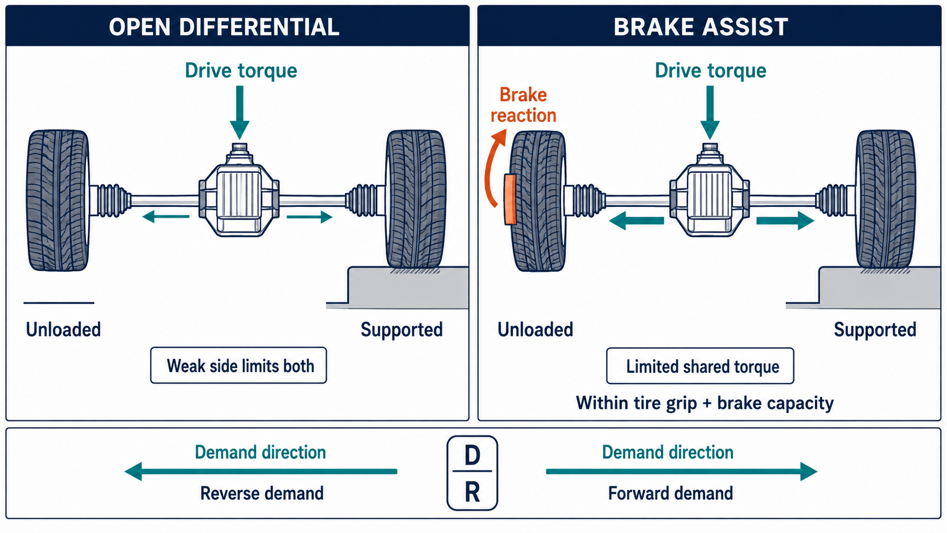
바퀴가 뜨면 구동 토크는 어떻게 달라질까요?
그림을 읽는 순서
1. 무하중 바퀴가 개방형
차동의 양쪽 토크를
제한합니다.
2. 주황색 제동 반력은
접지·제동 한도 안에서 전달을
돕습니다.
3. D·R은 요구 방향을 바꾸며
공중에 접지력을 만들지
않습니다.
원리 설명용 개념도
02권 C4 L07 95 / 204
Notes:
4장 타이어가 차를 움직이는 과정
무하중 바퀴가 개방형 차동의 양쪽 토크를 제한합니다.
주황색 제동 반력은 접지·제동 한도 안에서 전달을 돕습니다.
D·R은 요구 방향을 바꾸며 공중에 접지력을 만들지 않습니다.
[그림 설명]
scientific-educational
실제 프로젝트의 화면, 측정 그래프 또는 기계 설계도가 아닙니다. 코드와 수치는 본문의 원문을 기준으로 읽습니다.
[읽을 코드와 출처]
cpp/host/src/physics/vehicle_physics.cpp:1044-1109 VehiclePhysics::update
cpp/host/tests/signal_city_course_test.cpp:550-614 test_reported_diagonal_curb_restart

Slide 96
제동 용량 안에서 공통 토크를 허용하는 코드
cpp/host/src/physics/vehicle_physics.cpp:1094-1103
1094
1095
1096
1097
1098
1099
1100
1101
1102
1103
const float traction_brake_capacity = parameters_.max_service_brake_n
* brake_axle_fraction * 0.5f * parameters_.tire_radius_m * brake_assist_scale;
const float torque_capacity_per_wheel = std::min(
std::max(left_torque_capacity, right_torque_capacity),
std::min(left_torque_capacity, right_torque_capacity)
+ traction_brake_capacity);
axle_drive_torque_per_wheel[axle] = std::clamp(
requested_torque_per_wheel,
-torque_capacity_per_wheel,
torque_capacity_per_wheel);
공통 상한은 강한 쪽 접지 용량과 약한 쪽 접지 용량+제동 용량 중 작은 값입니다. 요청 토크를 이 상한
안으로 제한합니다.
02권 C4 L07 96 / 204
Notes:
4장 타이어가 차를 움직이는 과정
[코드 원문]
const float traction_brake_capacity = parameters_.max_service_brake_n
* brake_axle_fraction * 0.5f * parameters_.tire_radius_m * brake_assist_scale;
const float torque_capacity_per_wheel = std::min(
std::max(left_torque_capacity, right_torque_capacity),
std::min(left_torque_capacity, right_torque_capacity)
+ traction_brake_capacity);
axle_drive_torque_per_wheel[axle] = std::clamp(
requested_torque_per_wheel,
-torque_capacity_per_wheel,
torque_capacity_per_wheel);
cpp/host/src/physics/vehicle_physics.cpp:1094-1103
[읽을 코드와 출처]
cpp/host/src/physics/vehicle_physics.cpp:1094-1103 VehiclePhysics::update

Slide 97
제동식 구동 보조가 무제한 구동이 아닌 이유
traction_brake_capacity는 전체 서비스 제동력에 해당 축 비율과 바퀴당 절반, 반지름, 저속
보조 비율을 곱한 토크입니다. 양쪽 접지 용량의 최댓값보다 큰 토크를 허용하지 않으므로 강한
바퀴의 한도를 넘지 않습니다.
약한 쪽에 필요한 제동 토크는 바로 뒤 반복에서 계산해 실제 바퀴 토크에 반영합니다. 두
바퀴가 모두 무하중이면 강한 쪽 용량도 0이므로 이 보조만으로 공중에서 차를 전진시키지는
않습니다.
보조는 저속에서 적용되고 속도가 높아지면 사라집니다. 핸드브레이크와 회전 방향이 맞지
않는 조건도 구별합니다. 서비스 브레이크 입력에서는 drive_force_suppressed 분기가
구동·보조 배분을 건너뛰어 같은 제동 용량을 중복 사용하지 않습니다.
02권 C4 L07 97 / 204
Notes:
4장 타이어가 차를 움직이는 과정
[읽을 코드와 출처]
cpp/host/src/physics/vehicle_physics.cpp:767-815 VehiclePhysics::update
cpp/host/src/physics/vehicle_physics.cpp:1044-1109 VehiclePhysics::update
cpp/host/tests/signal_city_course_test.cpp:550-614 test_reported_diagonal_curb_restart
docs/worklogs/2026-09-08.md:98-132 연석 걸침

Slide 98
연석 출발을 위한 교육용 토크 계산
항목 | 계산 | 결과
반축 요구 | 6000×0.32÷2 | 960N·m
약한 쪽 제동 | 18000×0.35÷2×0.32 | 1008N·m
강한 쪽 접지 | 4552.1×1.05×0.32 | 약 1529.5N·m
공통 상한 | min(1529.5,0+1008) | 1008N·m
정지 상태에서 구동 요구가 충분히 올라왔고 μ=1.05, r=0.32m라고 가정합니다. 실제 재현 하중 중 강한
후륜 4552.1N을 사용하되 횡력과 휠 관성의 과도응답은 생략합니다.
약한 후륜 하중을 0으로 근사하면 상한은 1008N·m이고 960N·m 요구는 그 안에 있습니다. 이 값은
실제 첫 틱에서 즉시 전달된 측정 토크를 뜻하지 않습니다.
02권 C4 L07 98 / 204
Notes:
4장 타이어가 차를 움직이는 과정
[읽을 코드와 출처]
cpp/host/src/physics/vehicle_physics.cpp:767-815 VehiclePhysics::update
cpp/host/src/physics/vehicle_physics.cpp:1044-1109 VehiclePhysics::update
cpp/host/tests/signal_city_course_test.cpp:550-614 test_reported_diagonal_curb_restart
docs/worklogs/2026-09-08.md:98-132 연석 걸침

Slide 99
확인: 전진 불능과 후진 조건을 설명하기
양쪽 후륜이 모두 무하중이라면 위 보조식의 공통 상한은 얼마인가요? 한쪽만 4552.1N일 때와
비교해 보세요. 제동 반력을 넣는다고 지면이 없는 곳에서 추진력을 만들어도 되는지도
설명하세요.
스로틀 1과 서비스 브레이크 양수 값을 동시에 입력하면 새 desired_drive_force는 어떻게
되나요? 후진 기어에서 제한에 걸리지 않고 브레이크가 없다면 힘의 부호는 어느 쪽인가요?
바퀴 회전 부호와 혼동하지 않도록 쓰세요.
수정 전후를 비교할 때 이동 거리만 보면 충분할까요? 같은 시작 자세와 하중 조건을 고정하고
관통, 수직 이동량, 최대 속도를 함께 확인해야 하는 이유를 한 문단으로 적어 보세요.
02권 C4 L07 99 / 204
Notes:
4장 타이어가 차를 움직이는 과정
[읽을 코드와 출처]
cpp/host/src/physics/vehicle_physics.cpp:767-815 VehiclePhysics::update
cpp/host/src/physics/vehicle_physics.cpp:1044-1109 VehiclePhysics::update
cpp/host/tests/signal_city_course_test.cpp:550-614 test_reported_diagonal_curb_restart
docs/worklogs/2026-09-08.md:98-132 연석 걸침

Slide 100
풀이: 구동력을 살리면서 접지·제동 상한을 지킵니다
양쪽 무하중에서는 max(left,right)가 0이므로 공통 상한도 0입니다. 한쪽만 지지할 때는 그쪽
한도 안에서 제한된 제동 반력을 사용할 수 있습니다. 접점이 없는 추진력을 만들어 내는
해법은 물리 경계를 깨뜨립니다.
서비스 브레이크가 양수이면 새 구동 요구는 0입니다. 후진 기어에서는 gear_sign이 음수가
되어 역방향 힘을 요구합니다. 현재 모델은 출력과 힘 상승률도 있으므로 입력 순간 모든
요구가 즉시 최대로 전달되는 것은 아닙니다.
정확한 연석 자세 회귀에서 수정 후 4초 전진 약 16.23m, 후진 약 9.52m를 확인했습니다. 이는
해당 시험의 관측값이며 모든 연석 성능을 보장하지 않습니다. 관통 없이 접촉을 유지했는지도
함께 검증해야 수정 의미가 있습니다.
02권 C4 L07 100 / 204
Notes:
4장 타이어가 차를 움직이는 과정
[읽을 코드와 출처]
cpp/host/src/physics/vehicle_physics.cpp:767-815 VehiclePhysics::update
cpp/host/src/physics/vehicle_physics.cpp:1044-1109 VehiclePhysics::update
cpp/host/tests/signal_city_course_test.cpp:550-614 test_reported_diagonal_curb_restart
docs/worklogs/2026-09-08.md:98-132 연석 걸침

Slide 101
단원 정리와 다음 학습
이제 설명할 수 있어야 하는 것: 실측 연석 하중과 제동식 구동 보조의 상한을 계산합니다.
문제와 연결: 엔진 요구를 힘·바퀴 토크·접지 한도로 나누어야 멈춤 원인을 찾을 수 있습니다.
다음 단원으로 이어지는 이유: 종방향 구동을 이해했으므로 같은 타이어가 횡방향 회전에 힘을
쓰는 상황으로 확장합니다.
02권 C4 L07 101 / 204
Notes:
4장 타이어가 차를 움직이는 과정
확인 문제의 결과를 맞혀도 코드의 조건을 설명하지 못한다면 앞의 코드 풀이를 다시 읽습니다. 해당 단원에서 아직 모르는 변수나 함수 이름을 적고 넘어가세요.

Slide 102
조향각·타이어 힘·차체 회전을 연결하기
문제 상황: 같은 핸들을 꺾어도 속도에 따라 돌아가는 길이 달라져 조향이 줄어든 것처럼 보일
수 있습니다.
사용 목적과 이유: 바퀴가 향한 각도와 접지 힘으로 생긴 차체 회전을 나누어야 주행 원인을
설명할 수 있습니다.
이 단원에서 할 일: Ackermann·횡슬립·마찰 원·yaw·하중 이동을 수치로 연결합니다.
필요한 앞 내용: L06의 하중과 L07의 구동 힘을 사용합니다.
02권 C4 L08 102 / 204
Notes:
4장 타이어가 차를 움직이는 과정
같은 원리를 여러 질량과 치수에 적용하면 차종별 물리 차이를 이해할 수 있습니다.

Slide 103
바퀴를 꺾은 각도와 차체가 도는 속도는 다릅니다
steering은 −1~1 범위의 조향 요구이고 steering_angle은 실제 바퀴 방향을 나타내는 rad
값입니다. heading은 지도 기준 방향이며 degree를 사용합니다. yaw_rate는 차체 회전
속도이고 rad/s입니다. 네 값은 같은 숫자가 아닙니다.
차량은 바퀴 방향으로 즉시 회전하는 것이 아니라 타이어가 만드는 힘과 모멘트에 의해 방향이
변합니다. 속도가 빠르면 같은 경로를 유지하는 데 더 큰 횡력이 필요합니다. 접지 한계를
넘으면 조향각이 같아도 경로가 벌어질 수 있습니다.
현재 공개 차체 좌표는 X 전방, Y 왼쪽, Z 위쪽입니다. 내부 계산에 오른쪽 양수 축이 있는 곳은
어댑터로 바꿉니다. 부호 변환을 놓치면 왼쪽 조향에 차체가 반대로 기울어지는 문제를 만들 수
있습니다.
02권 C4 L08 103 / 204
Notes:
4장 타이어가 차를 움직이는 과정
[읽을 코드와 출처]
cpp/host/src/physics/vehicle_physics.cpp:875-888 VehiclePhysics::update
cpp/host/src/physics/vehicle_physics.cpp:995-1035 VehiclePhysics::update
cpp/host/src/physics/vehicle_physics.cpp:1398-1403 VehiclePhysics::update

Slide 104
Ackermann은 좌우 앞바퀴의 서로 다른 반경을 맞춥니다
곡선에서 안쪽 앞바퀴는 바깥쪽보다 작은 원을 따라갑니다. 두 바퀴의 회전축 연장선이 같은
순간 회전 중심에서 만나려면 안쪽 바퀴를 조금 더 꺾어야 합니다. 이것이 Ackermann 조향
기하를 사용하는 이유입니다.
교육용 중앙 조향각 δ와 휠베이스 L로 R≈L/tanδ를 구합니다. L은 앞뒤 축 거리이며 단위는
m입니다. δ는 삼각함수에 넣을 각도입니다. 실제 좌우 바퀴 반경에는 차폭 방향 위치가
더해지거나 빠집니다.
이 식은 미끄럼이 작은 저속 기하입니다. R을 직접 차체 위치에 강제로 적용하면 고속 타이어
슬립을 무시하게 됩니다. 서버는 이 기하로 바퀴 방향을 정하고, 실제 차체 경로는 다음 타이어
힘 계산으로 얻습니다.
02권 C4 L08 104 / 204
Notes:
4장 타이어가 차를 움직이는 과정
[읽을 코드와 출처]
cpp/host/src/physics/vehicle_physics.cpp:875-888 VehiclePhysics::update
cpp/host/src/physics/vehicle_physics.cpp:995-1035 VehiclePhysics::update
cpp/host/src/physics/vehicle_physics.cpp:1398-1403 VehiclePhysics::update

Slide 105
좌우 앞바퀴 각도를 만드는 코드
cpp/host/src/physics/vehicle_physics.cpp:877-886
877
878
879
880
881
882
883
884
885
886
std::array<float, 4> solver_wheel_steering_angles{};
if (std::abs(solver_steering_angle) > 1e-6f) {
const float steering_sign = std::copysign(1.f, solver_steering_angle);
const float centre_radius = parameters_.wheelbase_m
/ std::abs(std::tan(solver_steering_angle));
for (std::size_t index = 0; index < 2; ++index) {
const float wheel_radius = std::max(
0.05f, centre_radius - steering_sign * wheel_y[index]);
solver_wheel_steering_angles[index] = steering_sign
* std::atan(parameters_.wheelbase_m / wheel_radius);
중앙 반경에서 각 바퀴의 좌우 위치를 반영한 반경을 구합니다. 각 반경으로 atan을 계산하므로 안쪽과
바깥쪽 바퀴의 조향각이 달라집니다.
02권 C4 L08 105 / 204
Notes:
4장 타이어가 차를 움직이는 과정
[코드 원문]
std::array<float, 4> solver_wheel_steering_angles{};
if (std::abs(solver_steering_angle) > 1e-6f) {
const float steering_sign = std::copysign(1.f, solver_steering_angle);
const float centre_radius = parameters_.wheelbase_m
/ std::abs(std::tan(solver_steering_angle));
for (std::size_t index = 0; index < 2; ++index) {
const float wheel_radius = std::max(
0.05f, centre_radius - steering_sign * wheel_y[index]);
solver_wheel_steering_angles[index] = steering_sign
* std::atan(parameters_.wheelbase_m / wheel_radius);
cpp/host/src/physics/vehicle_physics.cpp:877-886
[읽을 코드와 출처]
cpp/host/src/physics/vehicle_physics.cpp:877-886 VehiclePhysics::update

Slide 106
같은 10도에서 고속 회전에 필요한 힘
L=2.7m, δ=10도라는 교육용 가정이면 R≈15.31m입니다. 50km/h는 약 13.8889m/s이므로 이
반경을 유지할 때 필요한 횡가속도는 a=v²/R≈12.60m/s²입니다. 속도가 제곱으로 들어가는
이유는 원운동 요구입니다.
평지에서 μ=1인 단순 한도는 약 g=9.81m/s²입니다. 요구 12.60이 이를 넘으므로 무슬립
기하만으로 같은 원을 유지한다고 기대할 수 없습니다. 이것은 타이어 조향각을 속도 때문에
줄여야 한다는 주장은 아닙니다.
코드를 조사할 때 조향각이 실제로 줄었는지와 타이어가 미끄러져 경로가 커졌는지를 따로
기록하세요. 현재 회귀는 여러 진입 속도와 기어에서 같은 조향 입력 이력이 같은 랙 각도를
만드는지도 별도로 검사합니다.
02권 C4 L08 106 / 204
Notes:
4장 타이어가 차를 움직이는 과정
[읽을 코드와 출처]
cpp/host/src/physics/vehicle_physics.cpp:875-888 VehiclePhysics::update
cpp/host/src/physics/vehicle_physics.cpp:995-1035 VehiclePhysics::update
cpp/host/src/physics/vehicle_physics.cpp:1398-1403 VehiclePhysics::update

Slide 107
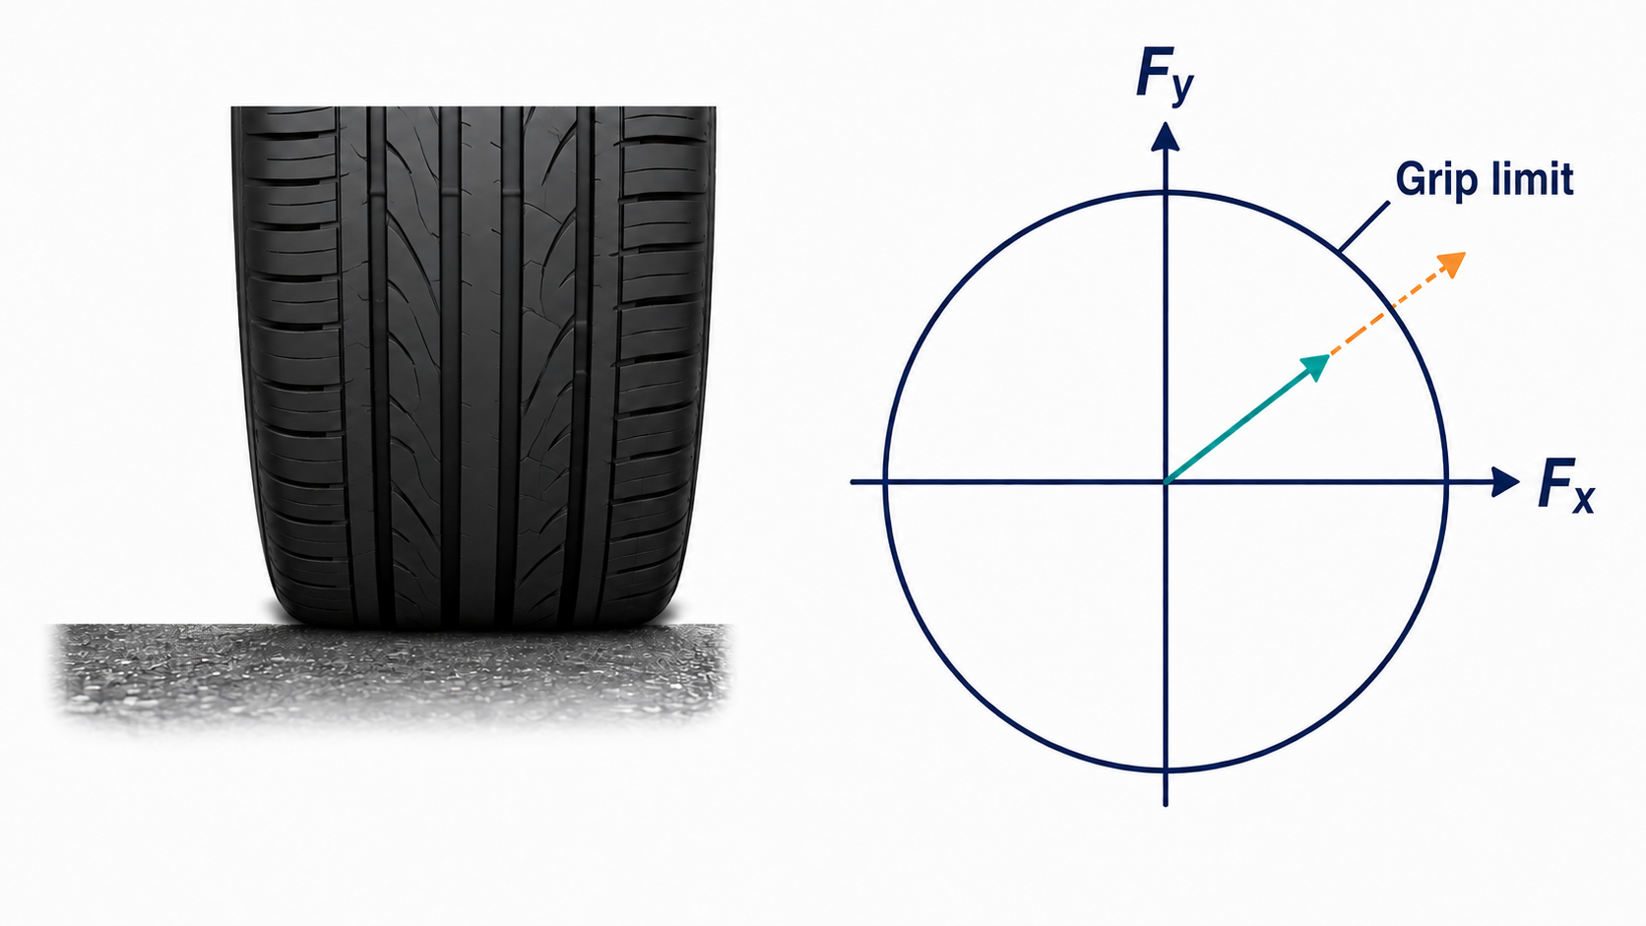
한 타이어가 나누어 사용하는 종·횡방향 힘
그림을 읽는 순서
1. 타이어 접촉부가 종방향 힘
Fx와 횡방향 힘 Fy를
전달합니다.
2. 오른쪽 원은 두 힘이 함께
사용하는 접지 한도를
설명하는 개념도입니다.
3. 가속에 힘을 많이 쓰면
회전에 쓸 여유가 줄어듭니다.
조향각 자체와 구분합니다.
원리 설명용 개념도
02권 C4 L08 107 / 204
Notes:
4장 타이어가 차를 움직이는 과정
[그림 설명]
생성된 원리 설명용 개념도입니다. 실제 프로젝트 화면, 측정값 또는 기계 설계도가 아닙니다.
실제 프로젝트의 화면, 측정 그래프 또는 기계 설계도가 아닙니다. 코드와 수치는 본문의 원문을 기준으로 읽습니다.
[읽을 코드와 출처]
cpp/host/src/physics/vehicle_physics.cpp:875-888 VehiclePhysics::update
cpp/host/src/physics/vehicle_physics.cpp:995-1035 VehiclePhysics::update
cpp/host/src/physics/vehicle_physics.cpp:1398-1403 VehiclePhysics::update

Slide 108
그림 해설: 한 타이어가 나누어 사용하는 종·횡방향 힘
그림은 마찰 한도와 힘 분배를 설명하는 개념도입니다. 종방향 Fx는 가속·제동, 횡방향 Fy는
선회에 사용합니다. 두 방향의 최대값을 동시에 독립적으로 사용할 수는 없습니다.
교육용 마찰 원에서는 Fx²+Fy²≤(μFz)²입니다. 원의 크기는 하중 Fz와 계수 μ에 따라 달라집니다.
실제 서버는 저속 안정화와 핸드브레이크 같은 분기도 포함하므로 그림 하나가 전체 모델은
아닙니다.
02권 C4 L08 108 / 204
Notes:
4장 타이어가 차를 움직이는 과정
[읽을 코드와 출처]
cpp/host/src/physics/vehicle_physics.cpp:875-888 VehiclePhysics::update
cpp/host/src/physics/vehicle_physics.cpp:995-1035 VehiclePhysics::update
cpp/host/src/physics/vehicle_physics.cpp:1398-1403 VehiclePhysics::update

Slide 109
횡력을 사용한 뒤 종방향 여력을 계산합니다
cpp/host/src/physics/vehicle_physics.cpp:1029-1035
1029
1030
1031
1032
1033
1034
1035
longitudinal_force_reserve[index] = rear_handbrake_tire
? friction_limit
: std::sqrt(std::max(
0.f,
friction_limit * friction_limit
- tire_force_y_by_wheel[index]
* tire_force_y_by_wheel[index]));
일반 주행은 전체 마찰 한도의 제곱에서 이미 사용하는 횡력의 제곱을 빼고 제곱근을 구합니다. 뒤
핸드브레이크 타이어는 별도 경로를 사용합니다.
02권 C4 L08 109 / 204
Notes:
4장 타이어가 차를 움직이는 과정
[코드 원문]
longitudinal_force_reserve[index] = rear_handbrake_tire
? friction_limit
: std::sqrt(std::max(
0.f,
friction_limit * friction_limit
- tire_force_y_by_wheel[index]
* tire_force_y_by_wheel[index]));
cpp/host/src/physics/vehicle_physics.cpp:1029-1035
[읽을 코드와 출처]
cpp/host/src/physics/vehicle_physics.cpp:1029-1035 VehiclePhysics::update

Slide 110
타이어 힘과 하중 이동의 교육용 숫자
질문 | 교육용 식 | 해석
마찰 총 한도 | μFz=3677.49N | 종·횡력의 공통 한도
남는 횡력 | √(3677.49²−2000²) | 약 3086.1N
앞뒤 하중 이동 | 1500×3×0.55÷2.7 | 약 916.67N
좌우 앞각 | 안쪽 반경<바깥 반경 | 안쪽 조향각이 더 큼
첫 두 줄은 Fz=3677.49N, μ=1이라는 균등 하중 가정입니다. Fx=2000N을 쓸 때 남는 Fy는 약
3086.1N입니다. 앞뒤 55% 정하중 예와는 별도 계산입니다.
하중 이동 ΔF≈mah/L에서 m은 질량, a는 종가속도, h는 무게중심 높이, L은 휠베이스입니다.
1500kg·3m/s²·0.55m·2.7m이면 약 916.67N이 앞뒤 축 사이에서 이동합니다.
02권 C4 L08 110 / 204
Notes:
4장 타이어가 차를 움직이는 과정
[읽을 코드와 출처]
cpp/host/src/physics/vehicle_physics.cpp:875-888 VehiclePhysics::update
cpp/host/src/physics/vehicle_physics.cpp:995-1035 VehiclePhysics::update
cpp/host/src/physics/vehicle_physics.cpp:1398-1403 VehiclePhysics::update

Slide 111
횡슬립에서 힘, 힘에서 yaw로 이어집니다
횡슬립 각도는 바퀴가 향한 방향과 접점이 실제 움직이는 방향의 차이입니다. 코드는 횡속도와
종속도의 관계로 atan2를 구하며, 저속에서 값이 불안정해지지 않도록 종속도 기준 하한을
사용합니다.
타이어 횡력은 차체 중심에서 떨어진 바퀴 위치에 작용하므로 회전 모멘트를 만듭니다. 합
모멘트를 yaw 관성으로 나누면 각가속도이고 dt를 곱하면 이번 틱의 yaw_rate 변화입니다.
heading을 입력만으로 직접 돌리는 것과 다릅니다.
가감속과 회전 중에는 지지력의 작용점이 pitch·roll 모멘트를 만들어 하중 분포도 바뀝니다.
방금 쓴 mah/L은 이해를 위한 정적 근사이며 서버의 네 서스펜션 계산 전체가 아닙니다. 이미
힘으로 계산한 효과를 다시 더하면 하중 이동이 중복될 수 있습니다.
02권 C4 L08 111 / 204
Notes:
4장 타이어가 차를 움직이는 과정
[읽을 코드와 출처]
cpp/host/src/physics/vehicle_physics.cpp:875-888 VehiclePhysics::update
cpp/host/src/physics/vehicle_physics.cpp:995-1035 VehiclePhysics::update
cpp/host/src/physics/vehicle_physics.cpp:1398-1403 VehiclePhysics::update

Slide 112
확인: 고속 선회와 힘 한도를 분리하기
조향각은 같고 속도를 두 배로 올린 상태에서 같은 반경을 유지하려면 필요한 횡가속도는 몇
배가 되나요? 필요한 힘이 마찰 한도를 넘을 때 조향각과 실제 경로 중 무엇이 반드시 같아야
하는지 구별하세요.
μ=1, Fz=3677.49N에서 Fx=2000N과 Fy=3500N을 동시에 요구하면 마찰 원 안인가요? 각 힘을
따로 3677.49N보다 작다고 비교하는 방법이 왜 잘못인지 제곱합으로 설명하세요.
마지막으로 공개 steering 양수가 왼쪽인데 내부 횡축이 오른쪽 양수인 계산 결과를 그대로
보낸다고 가정합니다. 회전·기울기·디버그 로그에서 어떤 혼동이 생기는지 적고 좌표 변환의
책임을 설명해 보세요.
02권 C4 L08 112 / 204
Notes:
4장 타이어가 차를 움직이는 과정
[읽을 코드와 출처]
cpp/host/src/physics/vehicle_physics.cpp:875-888 VehiclePhysics::update
cpp/host/src/physics/vehicle_physics.cpp:995-1035 VehiclePhysics::update
cpp/host/src/physics/vehicle_physics.cpp:1398-1403 VehiclePhysics::update

Slide 113
풀이: 조향 기하와 접지 한계를 함께 읽습니다
같은 R에서 v가 두 배면 v²/R은 네 배입니다. 조향 입력과 랙 각도는 속도 때문에 임의
축소하지 않아도 되지만, 타이어 힘이 부족하면 무슬립 경로를 유지할 수 없습니다. 실제
경로가 달라진 이유를 수치로 확인해야 합니다.
√(2000²+3500²)≈4031.13N으로 3677.49N을 넘습니다. 각각의 힘이 한도보다 작아도 두 힘의
합성 크기가 더 큽니다. 같은 타이어의 마찰 여력을 공유한다는 점이 중요합니다.
내부 축 부호를 그대로 내보내면 왼쪽 조향과 횡력·yaw·roll 표시가 서로 반대로 읽힐 수
있습니다. 경계 어댑터로 공개 좌표에 맞춰야 합니다. 다음 수업에서는 같은 공식에
질량·길이·관성을 다르게 넣을 때 차종이 어떻게 달라지는지 봅니다.
02권 C4 L08 113 / 204
Notes:
4장 타이어가 차를 움직이는 과정
[읽을 코드와 출처]
cpp/host/src/physics/vehicle_physics.cpp:875-888 VehiclePhysics::update
cpp/host/src/physics/vehicle_physics.cpp:995-1035 VehiclePhysics::update
cpp/host/src/physics/vehicle_physics.cpp:1398-1403 VehiclePhysics::update

Slide 114
단원 정리와 다음 학습
이제 설명할 수 있어야 하는 것: Ackermann·횡슬립·마찰 원·yaw·하중 이동을 수치로
연결합니다.
문제와 연결: 바퀴가 향한 각도와 접지 힘으로 생긴 차체 회전을 나누어야 주행 원인을 설명할
수 있습니다.
다음 단원으로 이어지는 이유: 같은 원리를 여러 질량과 치수에 적용하면 차종별 물리 차이를
이해할 수 있습니다.
02권 C4 L08 114 / 204
Notes:
4장 타이어가 차를 움직이는 과정
확인 문제의 결과를 맞혀도 코드의 조건을 설명하지 못한다면 앞의 코드 풀이를 다시 읽습니다. 해당 단원에서 아직 모르는 변수나 함수 이름을 적고 넘어가세요.

Slide 115
외형과 물리 프로필이 함께 바뀌는 차종
문제 상황: 트럭과 오토바이가 세단과 같은 가속·회전·충돌 반응을 보이면 모델이 달라도 같은
차처럼 느껴집니다.
사용 목적과 이유: 질량·치수·출력·관성과 접촉 구조를 명시해야 차종별 차이를 계산과 연결할
수 있습니다.
이 단원에서 할 일: 차종 프로필이 바꾸는 값과 오토바이 축약 모델의 한계를 설명합니다.
필요한 앞 내용: L07의 힘·토크와 L08의 조향·회전을 이해해야 합니다.
02권 C4 L09 115 / 204
Notes:
4장 타이어가 차를 움직이는 과정
차종별 질량과 관성을 이해했으므로 충돌에서 서로 다른 상대가 반응하는 이유를 계산합니다.

Slide 116
차의 모양만 바꾸어서는 주행 특성이 달라지지 않습니다
트럭 메시를 붙여도 질량과 출력, 길이, 회전 관성이 세단 값이면 계산상 같은 차량을 운전하는
셈입니다. 시각 모델과 물리 프로필은 서로 다른 자료이며 같은 차종 선택에 함께 연결되어야
합니다.
프로필은 차량을 설명하는 숫자 묶음입니다. 현재 make_player_vehicle_parameters는 기본 세단
설정을 바탕으로 경차·트럭·오토바이 값을 구성합니다. 차종별 if문을 타이어 공식 곳곳에
무작정 넣는 것보다 차이를 추적하기 쉽습니다.
하지만 값을 다르게 넣었다고 곧바로 실제 해당 차량을 정밀 재현한 것은 아닙니다. 모델
구조와 검증 범위도 알아야 합니다. 이번 수업은 어떤 숫자가 어떤 느낌에 영향을 주는지와
별도 접촉 구조가 필요한 경우를 구분합니다.
02권 C4 L09 116 / 204
Notes:
4장 타이어가 차를 움직이는 과정
[읽을 코드와 출처]
cpp/host/src/player_vehicle_profile.cpp:29-165 make_player_vehicle_parameters

Slide 117
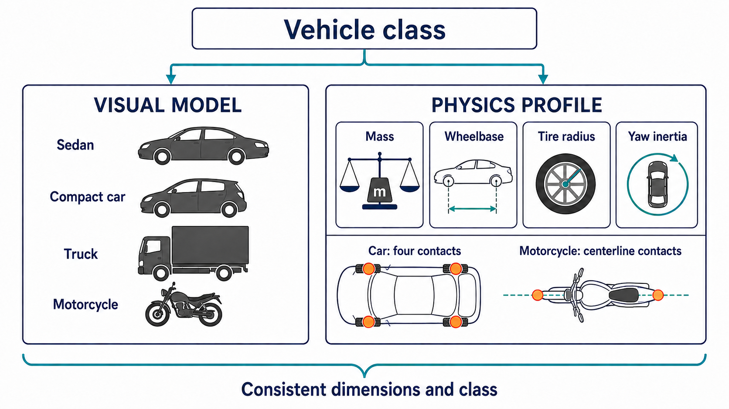
차종 선택은 외형과 물리 자료를 함께 연결합니다
그림을 읽는 순서
1. 하나의 차종에서 시각
모델과 물리 프로필이
갈라집니다.
2. 주황색 점은 자동차 네
접점과 오토바이 중심선 두
접점입니다.
3. 휠베이스는 앞뒤 축 사이,
반지름은 휠 중심부터 잽니다.
원리 설명용 개념도
02권 C4 L09 117 / 204
Notes:
4장 타이어가 차를 움직이는 과정
하나의 차종에서 시각 모델과 물리 프로필이 갈라집니다.
주황색 점은 자동차 네 접점과 오토바이 중심선 두 접점입니다.
휠베이스는 앞뒤 축 사이, 반지름은 휠 중심부터 잽니다.
[그림 설명]
scientific-educational
실제 프로젝트의 화면, 측정 그래프 또는 기계 설계도가 아닙니다. 코드와 수치는 본문의 원문을 기준으로 읽습니다.
[읽을 코드와 출처]
cpp/host/src/player_vehicle_profile.cpp:29-165 make_player_vehicle_parameters

Slide 118
질량·휠베이스·관성이 필요한 이유
질량 m이 커지면 같은 힘 F에서 가속도 a=F/m은 작아집니다. 휠베이스는 같은 조향각의 기하
반경에 영향을 줍니다. yaw 관성은 같은 회전 모멘트에서 각가속도가 얼마나 생기는지를
결정합니다.
교육용으로 6000N만 작용하고 저항이 없다고 하면 1500kg의 가속도는 4m/s²이고 6200kg이면
약 0.968m/s²입니다. 실제 트럭은 구동력도 다르므로 질량만 바꾼 이 숫자가 현재 트럭의 측정
가속도는 아닙니다.
타이어 반지름은 힘과 휠 토크를 연결하며 서스펜션 길이와 접촉 기하에도 영향을 줍니다. 메시
바퀴 크기만 바꾸고 물리 반지름을 그대로 두면 회전 속도와 지면 위치가 어긋날 수 있습니다.
외형 치수와 프로필을 함께 확인해야 합니다.
02권 C4 L09 118 / 204
Notes:
4장 타이어가 차를 움직이는 과정
[읽을 코드와 출처]
cpp/host/src/player_vehicle_profile.cpp:29-165 make_player_vehicle_parameters

Slide 119
오토바이 프로필의 접촉 구조와 기본 값
cpp/host/src/player_vehicle_profile.cpp:114-121
114
115
116
117
118
119
120
121
case RuntimeVehicleClass::Motorcycle:
result.single_track = true;
result.mass_kg = 240.f;
result.wheelbase_m = 1.81f;
result.max_steering_angle_rad = 0.5585054f; // 32 degrees
result.steering_rate_rad_s = 2.4f;
result.steering_return_rate_rad_s = 2.8f;
result.max_drive_force_n = 1800.f;
single_track을 켜고 질량·휠베이스·조향 한도·구동력을 정합니다. 오토바이를 단순히 작은 세단으로만
계산하지 않기 위한 분기입니다.
02권 C4 L09 119 / 204
Notes:
4장 타이어가 차를 움직이는 과정
[코드 원문]
case RuntimeVehicleClass::Motorcycle:
result.single_track = true;
result.mass_kg = 240.f;
result.wheelbase_m = 1.81f;
result.max_steering_angle_rad = 0.5585054f; // 32 degrees
result.steering_rate_rad_s = 2.4f;
result.steering_return_rate_rad_s = 2.8f;
result.max_drive_force_n = 1800.f;
cpp/host/src/player_vehicle_profile.cpp:114-121
[읽을 코드와 출처]
cpp/host/src/player_vehicle_profile.cpp:114-121 make_player_vehicle_parameters

Slide 120
single_track과 균형 보조를 구분해서 이해합니다
일반 자동차는 좌우 바퀴가 떨어져 네 접촉점으로 지지됩니다. 오토바이는 앞뒤 두 축 중심에
접촉이 있는 단일 궤적 구조를 사용해야 좌우 하중 분배와 기울기를 세단처럼 해석하지
않습니다.
현재 single_track 설정은 중심선 접점과 오토바이 균형 계산으로 연결됩니다. 선회 방향에 맞는
기울기를 만들지만 실제 라이더의 조향 반력과 몸 이동, 타이어 모든 자유도를 정밀하게
재현하는 구조는 아닙니다.
프로토콜에 바퀴 슬롯이 네 개 있다고 실제 바퀴가 네 개라는 뜻은 아닙니다. 전달 형식의
호환성과 물리 접촉 구조를 구별하세요. 사고 때 탑승자 표현이 분리되는 과정도 오토바이 균형
식 하나와 동일한 계산은 아닙니다.
02권 C4 L09 120 / 204
Notes:
4장 타이어가 차를 움직이는 과정
[읽을 코드와 출처]
cpp/host/src/player_vehicle_profile.cpp:29-165 make_player_vehicle_parameters

Slide 121
현재 플레이어 차종의 대표 값
차종 | 질량 | 휠베이스 | 타이어 반지름
세단 기본 | 1500kg | 2.70m | 0.320m
경차 | 1050kg | 2.133m | 0.275m
트럭 | 6200kg | 3.85m | 0.390m
오토바이 | 240kg | 1.81m | 0.336m
표는 현재 프로필에 들어 있는 대표 치수입니다. 휠베이스는 앞뒤 축 간 거리이고 타이어 값은
반지름입니다. 차량의 전체 길이나 바퀴 지름과 혼동하지 마세요.
같은 이름의 NPC 차량은 경로 기반 축약 운동을 사용합니다. 플레이어 프로필 표가 모든 NPC의 네
바퀴 엔진 계산을 증명하는 자료는 아닙니다.
02권 C4 L09 121 / 204
Notes:
4장 타이어가 차를 움직이는 과정
[읽을 코드와 출처]
cpp/host/src/player_vehicle_profile.cpp:29-165 make_player_vehicle_parameters

Slide 122
오토바이의 무게중심과 관성 설정
cpp/host/src/player_vehicle_profile.cpp:131-140
131
132
133
134
135
136
137
138
139
140
result.tire_radius_m = 0.336f;
result.max_forward_speed_mps = 50.f;
result.front_track_m = 0.60f;
result.rear_track_m = 0.60f;
result.cg_height_m = 0.42f;
result.front_static_load_fraction = 0.82f / 1.81f;
result.front_drive_torque_fraction = 0.f;
result.yaw_inertia_kg_m2 = 210.f;
result.pitch_inertia_kg_m2 = 180.f;
result.roll_inertia_kg_m2 = 70.f;
반지름·중심 높이·앞축 정하중 비율·회전 관성을 별도로 정합니다. 숫자 이름의 단위를 읽으면 어느
계산에 쓰일지 연결할 수 있습니다.
02권 C4 L09 122 / 204
Notes:
4장 타이어가 차를 움직이는 과정
[코드 원문]
result.tire_radius_m = 0.336f;
result.max_forward_speed_mps = 50.f;
result.front_track_m = 0.60f;
result.rear_track_m = 0.60f;
result.cg_height_m = 0.42f;
result.front_static_load_fraction = 0.82f / 1.81f;
result.front_drive_torque_fraction = 0.f;
result.yaw_inertia_kg_m2 = 210.f;
result.pitch_inertia_kg_m2 = 180.f;
result.roll_inertia_kg_m2 = 70.f;
cpp/host/src/player_vehicle_profile.cpp:131-140
[읽을 코드와 출처]
cpp/host/src/player_vehicle_profile.cpp:131-140 make_player_vehicle_parameters

Slide 123
좋은 프로필 검증은 단일 최고속도보다 넓습니다
같은 차종이 출발·제동·선회·정지 경사·연석 재출발에서 일관되게 동작하는지 봐야 합니다.
최고속도만 맞추고 관성을 임의로 작게 만들면 선회나 충돌 회전이 어색할 수 있습니다. 여러
조건이 같은 숫자를 공유하기 때문입니다.
바퀴 반지름을 확인하려면 저속 직선에서 이동 거리와 휠 회전량을 비교할 수 있습니다.
무게중심과 차체 높이는 정지 접촉과 충돌 박스를 함께 봅니다. 단위와 기준점이 맞는지 확인한
뒤 계수를 조정해야 합니다.
현재 모델에는 사용자 조작을 위한 균형 보조와 제한이 있으므로 실차 인증 수준의 수치라고
말하면 안 됩니다. 포트폴리오에서는 어떤 값으로 차종을 구별하고 어떤 시험으로 일관성을
확인했는지 설명하는 편이 정확합니다.
02권 C4 L09 123 / 204
Notes:
4장 타이어가 차를 움직이는 과정
[읽을 코드와 출처]
cpp/host/src/player_vehicle_profile.cpp:29-165 make_player_vehicle_parameters

Slide 124
확인: 차종을 바꿀 때 함께 확인할 값
세단 외형을 트럭으로 바꾸면서 질량만 6200kg으로 수정했습니다. 같은 구동력에서 가속이
어떻게 달라지는지 계산하고, 휠베이스와 관성을 그대로 두었을 때 어떤 차종 차이를 놓치는지
설명하세요.
타이어 지름 0.672m를 프로필 반지름 필드에 그대로 넣었다고 가정합니다. 실제 반지름과 몇
배 차이가 나며 토크와 시각 바퀴 회전의 대응에 어떤 문제가 생길 수 있을까요?
오토바이 single_track이 있다는 사실만으로 실제 라이더와 모든 전도 상황까지 완전히
재현한다고 말할 수 있나요? 서버의 접촉 구조, 균형 보조, Unreal 표현의 책임을 나누어 답해
보세요.
02권 C4 L09 124 / 204
Notes:
4장 타이어가 차를 움직이는 과정
[읽을 코드와 출처]
cpp/host/src/player_vehicle_profile.cpp:29-165 make_player_vehicle_parameters

Slide 125
풀이: 숫자뿐 아니라 구조와 검증 범위를 확인합니다
같은 6000N이라는 교육용 조건에서 가속도는 4m/s²에서 약 0.968m/s²로 줄어듭니다.
휠베이스가 그대로면 조향 기하의 큰 차이를 놓치고 관성이 그대로면 같은 충돌 모멘트에
트럭답지 않게 회전할 수 있습니다.
0.672m 지름의 반지름은 0.336m입니다. 반지름을 두 배로 넣으면 같은 힘을 환산한 토크도 두
배가 되며 이동 거리와 회전량의 대응이 어긋납니다. 지름과 반지름은 필드 이름에서 먼저
구별해야 합니다.
single_track은 별도 접촉 구조를 선택하는 근거이며 완전한 실차 보증은 아닙니다. 균형과
탑승자 표현, 일반 자유낙하의 한계를 명시해야 합니다. 다음 수업에서는 그 질량과 관성이 충돌
충격량에 어떻게 들어가는지 확인합니다.
02권 C4 L09 125 / 204
Notes:
4장 타이어가 차를 움직이는 과정
[읽을 코드와 출처]
cpp/host/src/player_vehicle_profile.cpp:29-165 make_player_vehicle_parameters

Slide 126
단원 정리와 다음 학습
이제 설명할 수 있어야 하는 것: 차종 프로필이 바꾸는 값과 오토바이 축약 모델의 한계를
설명합니다.
문제와 연결: 질량·치수·출력·관성과 접촉 구조를 명시해야 차종별 차이를 계산과 연결할 수
있습니다.
다음 단원으로 이어지는 이유: 차종별 질량과 관성을 이해했으므로 충돌에서 서로 다른 상대가
반응하는 이유를 계산합니다.
02권 C4 L09 126 / 204
Notes:
4장 타이어가 차를 움직이는 과정
확인 문제의 결과를 맞혀도 코드의 조건을 설명하지 못한다면 앞의 코드 풀이를 다시 읽습니다. 해당 단원에서 아직 모르는 변수나 함수 이름을 적고 넘어가세요.

Slide 127
5장 접촉과 충돌 반응
이 장의 목적: 단순 충돌 형상과 충격량을 이용해 상대가 밀리는 이유를 설명합니다.
먼저 익힐 내용: 힘·질량·속도와 회전의 기본 단위를 알아야 합니다.
학습 목표: 후보 검색·정밀 접촉·겹침 보정을 구별합니다. 유한 질량 상대와 고정 벽의 차이를
계산합니다.
이 장의 완료 기준: 시각 파손과 authoritative 충돌 상태를 분리해서 조사할 수 있습니다.
02권 C5 127 / 204
Notes:
5장 접촉과 충돌 반응
충돌체를 보고 NPC가 이동 경로를 고르는 과정을 살펴봅니다.

Slide 128
이 장의 학습 순서
L10 충돌 형상에서 밀림과 회전까지 · 129쪽
충격량의 뜻과 접점 회전, 겹침 보정·손상의 범위를 이해합니다.
02권 C5 128 / 204
Notes:
5장 접촉과 충돌 반응
충돌체를 보고 NPC가 이동 경로를 고르는 과정을 살펴봅니다.

Slide 129
충돌 형상에서 밀림과 회전까지
문제 상황: 가벼운 물체와 부딪혀도 차가 벽처럼 멈추거나 접촉 위치와 상관없이 같은 회전이
나올 수 있습니다.
사용 목적과 이유: 충돌 형상·상대 속도·유한 질량·접촉점 모멘트를 분리해야 자연스러운 반응을
설명할 수 있습니다.
이 단원에서 할 일: 충격량의 뜻과 접점 회전, 겹침 보정·손상의 범위를 이해합니다.
필요한 앞 내용: 힘 N과 토크 N·m, 질량과 관성을 먼저 이해합니다.
02권 C5 L10 129 / 204
Notes:
5장 접촉과 충돌 반응
충돌체가 길을 차지하는 방식을 알았으므로 NPC 경로 판단에서 이를 어떻게 읽는지 확인합니다.

Slide 130
상대를 모두 벽으로 취급하면 생기는 문제
움직이지 않는 벽과 가벼운 보행자는 같은 충돌 상대가 아닙니다. 상대가 충격을 받아 움직일
수 있는데 무한히 무거운 벽처럼 취급하면 차량이 과도하게 멈추고 사람은 예상한 반응을
보이지 않을 수 있습니다.
현재 충돌 코어는 차량 몸체를 수평 회전 상자와 높이 구간으로 축약하고 일부 물체는 캡슐을
사용합니다. 외형 메시의 모든 삼각형을 그대로 계산하지 않는 이유는 반복 충돌 검사 비용과
복잡도를 제한하기 위해서입니다.
어떤 물체가 밀리는지 보기 전에 서버 형상이 어디에 있는지 확인해야 합니다. 메시 범퍼가
닿지 않았는데 충돌하면 충돌 박스의 기준점과 치수가 먼저 의심 대상입니다. 시각 손상과 실제
충돌 형상은 별도로 추적합니다.
02권 C5 L10 130 / 204
Notes:
5장 접촉과 충돌 반응
[읽을 코드와 출처]
cpp/host/src/collision/collision_world.cpp:1051-1232 CollisionWorld::integrate_with_tire_supported_curbs
cpp/host/src/collision/collision_world.cpp:543-619 resolve_finite_proxy_contact

Slide 131
후보 검색·정밀 접촉·충격량은 다른 단계입니다
broad phase는 가까울 가능성이 있는 충돌체를 빨리 줄입니다. narrow phase는 그 후보가
실제로 겹치는지와 접촉 방향·위치를 계산합니다. 후보 수를 줄이는 최적화는 결과를 달리하기
위한 장치가 아닙니다.
충격량 J는 충돌 동안 힘을 시간에 대해 모은 값이며 단위는 N·s입니다. 선속도 변화는 대략
J/m입니다. 접촉점이 무게중심에서 떨어지면 같은 J도 회전 변화에 영향을 주므로 질량만으로
반응을 계산할 수 없습니다.
이미 생긴 겹침을 밖으로 밀어내는 위치 보정과 접근 속도를 바꾸는 충격량을 구분합니다.
위치만 크게 수정하면 순간이동처럼 보일 수 있고 속도만 수정하면 관통이 남을 수 있습니다.
다중 접촉에서는 제한된 반복으로 서로의 영향을 조정합니다.
02권 C5 L10 131 / 204
Notes:
5장 접촉과 충돌 반응
[읽을 코드와 출처]
cpp/host/src/collision/collision_world.cpp:1051-1232 CollisionWorld::integrate_with_tire_supported_curbs
cpp/host/src/collision/collision_world.cpp:543-619 resolve_finite_proxy_contact

Slide 132
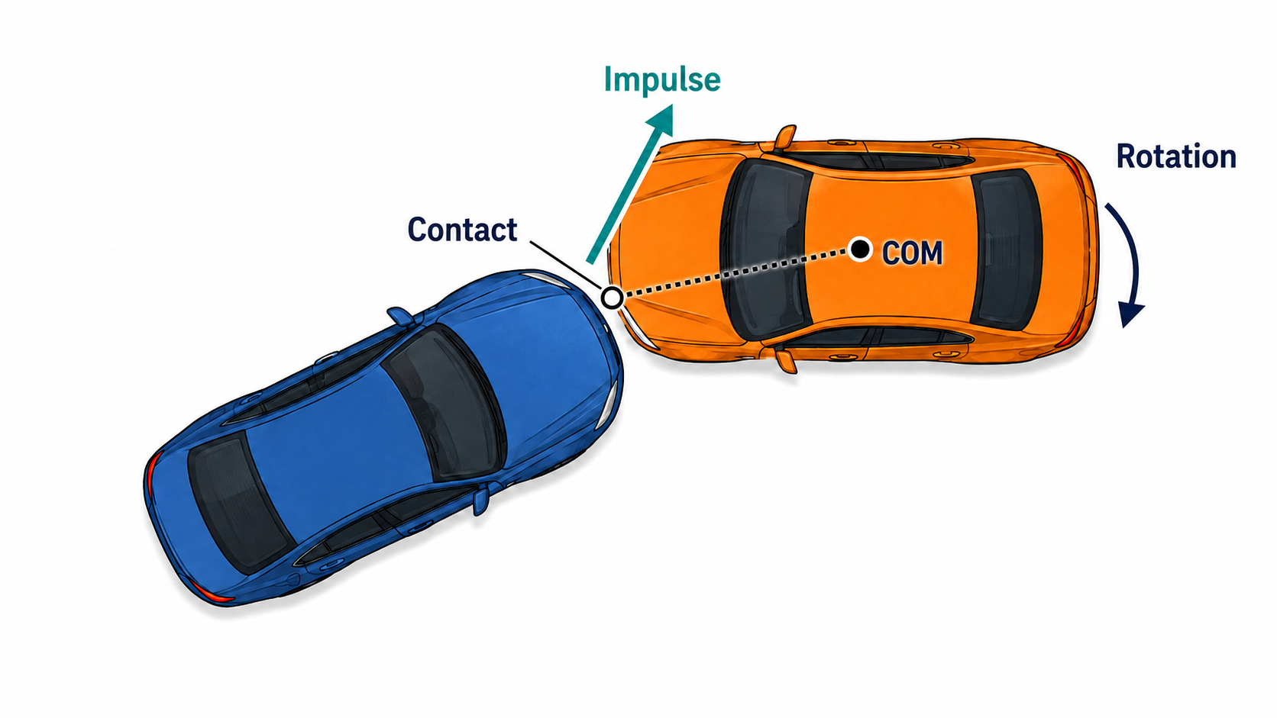
무게중심에서 벗어난 접촉이 만드는 회전
그림을 읽는 순서
1. 접촉점의 위치와 힘의
방향을 먼저 확인합니다.
2. 무게중심을 향한 충격과
중심에서 벗어난 충격의 회전
효과는 다릅니다.
3. 밀림은 선운동, 돌아가는
정도는 접촉점의 지렛팔과
관성까지 사용합니다.
원리 설명용 개념도
02권 C5 L10 132 / 204
Notes:
5장 접촉과 충돌 반응
[그림 설명]
생성된 교육용 개념도, 실제 프로젝트 화면이 아닙니다.
실제 프로젝트의 화면, 측정 그래프 또는 기계 설계도가 아닙니다. 코드와 수치는 본문의 원문을 기준으로 읽습니다.
[읽을 코드와 출처]
cpp/host/src/collision/collision_world.cpp:1051-1232 CollisionWorld::integrate_with_tire_supported_curbs
cpp/host/src/collision/collision_world.cpp:543-619 resolve_finite_proxy_contact

Slide 133
그림 해설: 무게중심에서 벗어난 접촉이 만드는 회전
교육용 개념도에서 점선은 무게중심 COM과 접촉점 사이의 거리입니다. 같은 방향 충격량도
중심을 벗어난 곳에 작용하면 차량의 각운동량(회전 운동량)을 바꿉니다.
그림의 한 차량 반응만으로 두 차량 전체의 해를 계산한 것은 아닙니다. 실제 코어에서는 양쪽
접점 속도와 질량·관성을 함께 사용하고 상대에게 반대 충격량을 적용합니다.
02권 C5 L10 133 / 204
Notes:
5장 접촉과 충돌 반응
[읽을 코드와 출처]
cpp/host/src/collision/collision_world.cpp:1051-1232 CollisionWorld::integrate_with_tire_supported_curbs
cpp/host/src/collision/collision_world.cpp:543-619 resolve_finite_proxy_contact

Slide 134
질량과 접점 회전을 포함한 충격량 분모
cpp/host/src/collision/collision_world.cpp:595-605
595
596
597
598
599
600
601
602
603
604
605
const double body_normal_arm = cross(
body_contact_offset, manifold.normal_enu);
const double proxy_normal_arm = cross(
proxy_contact_offset, manifold.normal_enu);
const double proxy_inverse_inertia = proxy_inverse_yaw_inertia(proxy);
const double normal_denominator = body_inverse_mass + proxy_inverse_mass
+ body_normal_arm * body_normal_arm / body.yaw_inertia_kg_m2
+ proxy_normal_arm * proxy_normal_arm * proxy_inverse_inertia;
const double normal_impulse =
-(1.0 + proxy.material.restitution) * normal_velocity
/ normal_denominator;
두 물체의 역질량과 접점 팔길이·회전 관성 항을 더합니다. 상대 법선 속도와 반발 계수로 접근을
해소할 충격량을 계산합니다.
02권 C5 L10 134 / 204
Notes:
5장 접촉과 충돌 반응
[코드 원문]
const double body_normal_arm = cross(
body_contact_offset, manifold.normal_enu);
const double proxy_normal_arm = cross(
proxy_contact_offset, manifold.normal_enu);
const double proxy_inverse_inertia = proxy_inverse_yaw_inertia(proxy);
const double normal_denominator = body_inverse_mass + proxy_inverse_mass
+ body_normal_arm * body_normal_arm / body.yaw_inertia_kg_m2
+ proxy_normal_arm * proxy_normal_arm * proxy_inverse_inertia;
const double normal_impulse =
-(1.0 + proxy.material.restitution) * normal_velocity
/ normal_denominator;
cpp/host/src/collision/collision_world.cpp:595-605
[읽을 코드와 출처]
cpp/host/src/collision/collision_world.cpp:595-605 resolve_finite_proxy_contact

Slide 135
코드의 팔길이와 상대 속도를 읽는 방법
body_contact_offset과 proxy_contact_offset은 각 무게중심에서 접촉점까지의 벡터입니다.
법선과의 외적으로 normal_arm을 구합니다. 이 값이 크면 접점 충격이 회전에 더 크게 연결될
수 있습니다.
normal_velocity는 접점의 상대 법선 속도입니다. 접근 중인 경우를 해소하도록 부호를
적용하고, 이미 멀어지는 접촉에는 불필요한 새 반발을 만들지 않습니다. restitution은 반발
정도이며 에너지를 항상 그대로 보존한다는 뜻은 아닙니다.
분모에 질량과 관성 항이 함께 있으므로 모서리 충돌과 정면 중심 충돌은 같은 결과가
아닙니다. 외형 찌그러짐은 이 충격량·접점 등을 전달받아 별도로 표현할 수 있지만 이 수식이
금속 변형을 직접 해석하는 것은 아닙니다.
02권 C5 L10 135 / 204
Notes:
5장 접촉과 충돌 반응
[읽을 코드와 출처]
cpp/host/src/collision/collision_world.cpp:1051-1232 CollisionWorld::integrate_with_tire_supported_curbs
cpp/host/src/collision/collision_world.cpp:543-619 resolve_finite_proxy_contact

Slide 136
동일 질량 정면 충돌의 교육용 운동량
항목 | 충돌 전 | 충돌 후
총 운동량 | 15000kg·m/s | 15000kg·m/s
차량 속도 | 10과 0m/s | 5와 5m/s
총 운동 에너지 | 75000J | 37500J
차이의 의미 | 외부 총 운동량 변화 없음 | 변형·열 등으로 에너지 소산
회전을 생략하고 외부 힘이 없으며 두 차량이 완전히 붙는 비탄성 충돌이라고 가정합니다. 질량은 각각
1500kg, 속도는 10m/s와 0입니다. 총 운동량은 충돌 전후 같아야 합니다.
공통 속도는 15000÷3000=5m/s입니다. 이는 현재 모든 차량 충돌의 예측값이 아니라 운동량과 에너지
차이를 이해하기 위한 손계산입니다.
02권 C5 L10 136 / 204
Notes:
5장 접촉과 충돌 반응
[읽을 코드와 출처]
cpp/host/src/collision/collision_world.cpp:1051-1232 CollisionWorld::integrate_with_tire_supported_curbs
cpp/host/src/collision/collision_world.cpp:543-619 resolve_finite_proxy_contact

Slide 137
유한 질량 상대의 운동량을 확인하는 테스트
cpp/host/tests/collision_world_test.cpp:389-397
389
390
391
392
393
394
395
396
397
require(near(
result.body.mass_kg * result.body.linear_velocity_enu_mps.east_m
+ resolved.mass_kg * resolved.linear_velocity_enu_mps.east_m,
initial_east_momentum, 1e-6)
&& near(
result.body.mass_kg * result.body.linear_velocity_enu_mps.north_m
+ resolved.mass_kg * resolved.linear_velocity_enu_mps.north_m,
initial_north_momentum, 1e-6),
"uncapped finite pair impulses must conserve planar linear momentum");
양쪽 최종 질량×속도를 더해 초기 동·북 방향 운동량과 비교합니다. 테스트는 속도 제한에 걸리지 않은
유한 질량 쌍이라는 조건을 사용합니다.
02권 C5 L10 137 / 204
Notes:
5장 접촉과 충돌 반응
[코드 원문]
require(near(
result.body.mass_kg * result.body.linear_velocity_enu_mps.east_m
+ resolved.mass_kg * resolved.linear_velocity_enu_mps.east_m,
initial_east_momentum, 1e-6)
&& near(
result.body.mass_kg * result.body.linear_velocity_enu_mps.north_m
+ resolved.mass_kg * resolved.linear_velocity_enu_mps.north_m,
initial_north_momentum, 1e-6),
"uncapped finite pair impulses must conserve planar linear momentum");
cpp/host/tests/collision_world_test.cpp:389-397
[읽을 코드와 출처]
cpp/host/tests/collision_world_test.cpp:389-397 test_finite_npc_receives_equal_opposite_normal_and_tangent_impulse

Slide 138
단순 몸체 계산과 눈에 보이는 파손의 경계
테스트 아래에는 두 형상이 겹치지 않는지도 확인합니다. 충격량 보존과 비관통은 서로 다른
검사입니다. 충돌 코어는 microstep과 제한된 반복을 사용하므로 모든 복잡한 다중 접촉을
완벽히 푸는 일반 강체 엔진이라고 부를 수는 없습니다.
구조물은 접촉 기록으로 손상 상태와 다음 틱 충돌 proxy를 바꿉니다. 쓰러진 신호등 메시만
눕히고 서버 형상을 그대로 두면 보이지 않는 벽이 남습니다. 파편 효과가 나온다는 사실만으로
authoritative 상태가 맞다고 할 수 없습니다.
보행자 서버 반응은 축약 몸체·골반 궤적이며 모든 관절의 실제 인체 역학을 계산하지 않습니다.
Unreal 관절 표현과 회복 애니메이션은 별도 책임입니다. NPC도 이런 동적 충돌 상태를 보고
운행 가능 여부와 우회를 판단합니다.
02권 C5 L10 138 / 204
Notes:
5장 접촉과 충돌 반응
[읽을 코드와 출처]
cpp/host/src/collision/collision_world.cpp:1051-1232 CollisionWorld::integrate_with_tire_supported_curbs
cpp/host/src/collision/collision_world.cpp:543-619 resolve_finite_proxy_contact

Slide 139
확인: 충돌 반응과 파손을 구별하기
교육용 두 차량 충돌에서 각 차량이 1500kg이고 처음 속도는 10m/s와 0입니다. 최종적으로
붙는다면 속도와 총 운동 에너지를 계산하세요. 운동량 보존이 에너지 보존과 같은 말인지
설명해 보세요.
차량 중심 정면과 앞 모서리에 같은 방향 충격이 들어간다고 가정합니다. 어떤 경우가 더 큰
회전 효과를 만들 수 있으며 코드에서 어떤 변수가 그 차이를 담는지 찾아보세요. 질량만
바꾸어 해결하려 하면 무엇을 놓칠까요?
쓰러진 신호등 그림은 보이는데 차량이 옛 기둥 위치에 막힙니다. 파편 개수를 늘리는 대신
어떤 서버 상태를 확인해야 할까요? 메시 표현과 다음 틱의 충돌 proxy를 구분해서 답하면
됩니다.
02권 C5 L10 139 / 204
Notes:
5장 접촉과 충돌 반응
[읽을 코드와 출처]
cpp/host/src/collision/collision_world.cpp:1051-1232 CollisionWorld::integrate_with_tire_supported_curbs
cpp/host/src/collision/collision_world.cpp:543-619 resolve_finite_proxy_contact

Slide 140
풀이: 접촉 위치와 다음 틱의 형상을 함께 봅니다
공통 속도는 5m/s이고 운동 에너지는 37500J입니다. 초기 75000J보다 줄지만 운동량은
15000kg·m/s로 같습니다. 비탄성 가정의 에너지 소산을 무조건 계산 오류로 해석하면 안
됩니다.
중심에서 벗어난 접촉은 normal_arm과 회전 관성 항을 통해 회전 반응을 만듭니다. 질량만
같아도 접점·상대 속도·관성이 다르면 결과가 다릅니다. 위치 보정과 충격량 변화도 별도로
확인해야 합니다.
신호등은 파손 상태가 서버의 동적 형상으로 반영됐는지 확인합니다. 시각 메시만 눕힌 상태는
충분하지 않습니다. 다음 수업에서는 NPC가 이러한 형상을 장애물로 읽고 도로 연결과 근거리
공간을 판단하는 흐름을 배웁니다.
02권 C5 L10 140 / 204
Notes:
5장 접촉과 충돌 반응
[읽을 코드와 출처]
cpp/host/src/collision/collision_world.cpp:1051-1232 CollisionWorld::integrate_with_tire_supported_curbs
cpp/host/src/collision/collision_world.cpp:543-619 resolve_finite_proxy_contact

Slide 141
단원 정리와 다음 학습
이제 설명할 수 있어야 하는 것: 충격량의 뜻과 접점 회전, 겹침 보정·손상의 범위를 이해합니다.
문제와 연결: 충돌 형상·상대 속도·유한 질량·접촉점 모멘트를 분리해야 자연스러운 반응을
설명할 수 있습니다.
다음 단원으로 이어지는 이유: 충돌체가 길을 차지하는 방식을 알았으므로 NPC 경로 판단에서
이를 어떻게 읽는지 확인합니다.
02권 C5 L10 141 / 204
Notes:
5장 접촉과 충돌 반응
확인 문제의 결과를 맞혀도 코드의 조건을 설명하지 못한다면 앞의 코드 풀이를 다시 읽습니다. 해당 단원에서 아직 모르는 변수나 함수 이름을 적고 넘어가세요.

Slide 142
6장 NPC 판단과 제한된 계산 시간
이 장의 목적: 목적지 경로와 근거리 우회를 나누고 탐색 폭주가 조작 지연을 만든 사례를
이해합니다.
먼저 익힐 내용: C1의 이벤트 루프, C2의 신선도, C5의 차체 형상이 필요합니다.
학습 목표: 그래프 경로·경로 추종·방향지시 의도를 연결합니다. 후진 후보 커서와 round-robin
작업 예산을 추적합니다.
이 장의 완료 기준: NPC가 기다리는 이유와 계산 지연을 다른 문제로 진단할 수 있습니다.
02권 C6 142 / 204
Notes:
6장 NPC 판단과 제한된 계산 시간
같은 상황을 기록하고 재실행하여 수정 근거를 남깁니다.

Slide 143
이 장의 학습 순서
L11 목적지 경로와 신호를 따르는 NPC · 144쪽
차선 그래프 비용, 신호 정지점, 방향지시 의도를 각각 설명합니다.
L12 가까운 장애물 우회와 틱별 탐색 예산 · 158쪽
후진 후보 커서·차례 분배·정차 회전 제한을 재현 사례로 설명합니다.
02권 C6 143 / 204
Notes:
6장 NPC 판단과 제한된 계산 시간
같은 상황을 기록하고 재실행하여 수정 근거를 남깁니다.

Slide 144
목적지 경로와 신호를 따르는 NPC
문제 상황: NPC가 앞차를 못 피하거나 곡선에서 잘못 깜빡이는 현상을 모두 같은 인공지능
문제로 보기 쉽습니다.
사용 목적과 이유: 목적지 선택·도로 경로·추종 제어·국소 공간·표현을 나누면 잘못된 책임을
수정하지 않을 수 있습니다.
이 단원에서 할 일: 차선 그래프 비용, 신호 정지점, 방향지시 의도를 각각 설명합니다.
필요한 앞 내용: 차체 충돌 형상이 실제 통행 공간을 차지한다는 사실이 필요합니다.
02권 C6 L11 144 / 204
Notes:
6장 NPC 판단과 제한된 계산 시간
도로 경로를 따라갈 수 있어도 가까운 사고 장애물에는 별도 우회 탐색과 계산 예산이 필요합니다.

Slide 145
NPC의 판단을 다섯 질문으로 나누기
목적지 선택은 어디로 갈지 결정하고 경로 계획은 어느 차선을 거칠지 정합니다. 경로 추종은
이번 틱에 얼마나 움직일지 계산합니다. 가까운 장애물 우회는 지금 차체가 지나갈 공간이
있는지 확인합니다. 화면 표현은 그 상태를 보여 줍니다.
이 책임을 나누지 않으면 차가 벽 앞에서 기다릴 때 운전자 애니메이션을 바꾸거나
방향지시등을 조향각만 보고 켜는 수정을 하게 됩니다. 화면상 증상은 비슷해도 데이터와 결정
위치가 다릅니다.
현재 NPC는 플레이어의 엔진·네 바퀴 타이어 힘을 매번 똑같이 푸는 구조가 아닙니다. 경로
기반 속도와 회전을 제한하고 별도 유한 질량 충돌 반응을 결합합니다. 이 한계를 먼저
이해해야 구현된 판단을 과장하지 않습니다.
02권 C6 L11 145 / 204
Notes:
6장 NPC 판단과 제한된 계산 시간
[읽을 코드와 출처]
cpp/host/src/traffic/npc_route_planner.cpp:70-117 NpcRoutePlanner::shortest_route
cpp/host/src/traffic/npc_lane_follower.cpp:551-628 NpcLaneFollower::step
cpp/host/src/traffic/traffic_network.cpp:855-925 TrafficNetwork::signals_at

Slide 146
차선 그래프와 최단 경로 비용
그래프는 연결 관계를 저장하는 구조입니다. 이 프로젝트에서는 차선을 정점처럼 다루고
successors에 다음으로 갈 수 있는 차선 ID를 저장합니다. 경로는 연결 가능한 차선 ID를
순서대로 나열한 결과입니다.
shortest_route는 누적 비용이 가장 작은 미방문 차선을 골라 이웃 비용을 갱신합니다. 비용은
차선 길이의 합입니다. 짧은 거리를 선택하지만 모든 신호 대기와 운전자 행동을 포함한 최단
도착 시간을 구하는 것은 아닙니다.
목적지 선택은 통행 가능한 도로 연결과 다시 이어갈 가능성 같은 조건을 사용합니다. 도로
그래프가 끊겨 있으면 운전자가 똑똑해져도 존재하지 않는 연결을 주행 경로로 선택할 수
없습니다. 데이터 검증이 행동 구현보다 먼저인 이유입니다.
02권 C6 L11 146 / 204
Notes:
6장 NPC 판단과 제한된 계산 시간
[읽을 코드와 출처]
cpp/host/src/traffic/npc_route_planner.cpp:70-117 NpcRoutePlanner::shortest_route
cpp/host/src/traffic/npc_lane_follower.cpp:551-628 NpcLaneFollower::step
cpp/host/src/traffic/traffic_network.cpp:855-925 TrafficNetwork::signals_at

Slide 147
더 짧은 이웃 경로만 갱신하는 코드
cpp/host/src/traffic/npc_route_planner.cpp:106-114
106
107
108
109
110
111
112
113
114
for (const auto successor : lanes_.at(next).successors) {
if (blocked.contains(successor) || visited.contains(successor)) { continue; }
const double candidate = best + lanes_.at(successor).length_m;
const auto old = cost.find(successor);
if (old == cost.end() || candidate < old->second) {
cost[successor] = candidate;
predecessor[successor] = next;
}
}
막힌 차선과 방문한 차선을 제외합니다. candidate는 현재 비용+다음 길이이며 더 작으면 비용과 이전
차선을 보관합니다.
02권 C6 L11 147 / 204
Notes:
6장 NPC 판단과 제한된 계산 시간
[코드 원문]
for (const auto successor : lanes_.at(next).successors) {
if (blocked.contains(successor) || visited.contains(successor)) { continue; }
const double candidate = best + lanes_.at(successor).length_m;
const auto old = cost.find(successor);
if (old == cost.end() || candidate < old->second) {
cost[successor] = candidate;
predecessor[successor] = next;
}
}
cpp/host/src/traffic/npc_route_planner.cpp:106-114
[읽을 코드와 출처]
cpp/host/src/traffic/npc_route_planner.cpp:106-114 NpcRoutePlanner::shortest_route

Slide 148
predecessor가 실제 차선 순서를 복원합니다
비용 숫자만 저장하면 목적지까지 몇 m인지 알 수 있어도 어느 길로 가야 하는지 모릅니다.
predecessor는 어떤 차선에서 이웃으로 들어왔는지 기록합니다. 목적지에서 거꾸로 따라간 뒤
순서를 뒤집으면 경로를 복원할 수 있습니다.
교육용으로 A=20m, B=35m, C=50m, D=25m이고 A는 B 또는 C, 두 후보는 D로 연결된다고
가정합니다. 시작 차선도 비용에 포함하므로 A 비용은 20입니다. B를 거친 D는 80, C를 거친
D는 95가 됩니다.
B가 막힌 차선이면 해당 확장을 건너뛰고 C를 거친 95m 경로를 선택합니다. 두 연결이 모두
막히면 경로가 없습니다. 차선 전체를 제외하는 판단과 같은 차선 안에서 장애물 옆을 통과하는
국소 우회는 다음 수업에서 구별합니다.
02권 C6 L11 148 / 204
Notes:
6장 NPC 판단과 제한된 계산 시간
[읽을 코드와 출처]
cpp/host/src/traffic/npc_route_planner.cpp:70-117 NpcRoutePlanner::shortest_route
cpp/host/src/traffic/npc_lane_follower.cpp:551-628 NpcLaneFollower::step
cpp/host/src/traffic/traffic_network.cpp:855-925 TrafficNetwork::signals_at

Slide 149
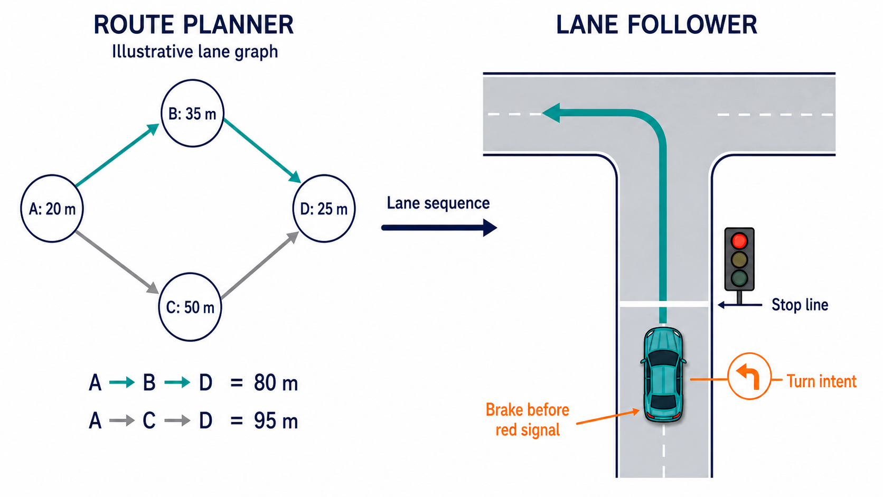
경로 선택과 신호 앞 감속은 서로 다른 판단입니다
그림을 읽는 순서
1. 교육용 그래프는 길이 합이
작은 A→B→D의 80m를
고릅니다.
2. 오른쪽 추종 제어는 경로가
있어도 빨간 신호 앞에서
감속합니다.
3. Turn intent는 예정한 교차로
회전이며 일반 곡률과
다릅니다.
원리 설명용 개념도
02권 C6 L11 149 / 204
Notes:
6장 NPC 판단과 제한된 계산 시간
교육용 그래프는 길이 합이 작은 A→B→D의 80m를 고릅니다.
오른쪽 추종 제어는 경로가 있어도 빨간 신호 앞에서 감속합니다.
Turn intent는 예정한 교차로 회전이며 일반 곡률과 다릅니다.
[그림 설명]
scientific-educational
실제 프로젝트의 화면, 측정 그래프 또는 기계 설계도가 아닙니다. 코드와 수치는 본문의 원문을 기준으로 읽습니다.
[읽을 코드와 출처]
cpp/host/src/traffic/npc_route_planner.cpp:70-117 NpcRoutePlanner::shortest_route
cpp/host/src/traffic/npc_lane_follower.cpp:551-628 NpcLaneFollower::step

Slide 150
교육용 그래프의 비용 변화
진행 | B | C | D
A 확장 | 55 | 70 | 미정
B 확장 | 55 | 70 | 80
C 확장 | 55 | 70 | 80 유지
B 제외 | 제외 | 70 | 95
A를 처리한 뒤 방문하지 않은 후보 중 비용이 가장 작은 B를 먼저 고릅니다. D 비용을 80으로 기록한
뒤 C에서 얻은 95는 더 크므로 기존 값을 유지합니다.
동일 비용에서는 안정적인 ID 순서가 재현성에 도움 됩니다. 결과가 실행마다 바뀌면 물리 변화인지
계획 순서 변화인지 구별하기 어려워집니다.
02권 C6 L11 150 / 204
Notes:
6장 NPC 판단과 제한된 계산 시간
[읽을 코드와 출처]
cpp/host/src/traffic/npc_route_planner.cpp:70-117 NpcRoutePlanner::shortest_route
cpp/host/src/traffic/npc_lane_follower.cpp:551-628 NpcLaneFollower::step
cpp/host/src/traffic/traffic_network.cpp:855-925 TrafficNetwork::signals_at

Slide 151
경로가 있어도 빨간 신호 앞에서는 정지합니다
cpp/host/src/traffic/npc_lane_follower.cpp:612-621
612
613
614
615
616
617
618
619
620
621
if (lane.signal_group_id != 0 && end > committed_stopline_m_ + epsilon
&& !green(lane.signal_group_id, signals, elapsed)) {
const double target = std::max(progress_m_, end - clearance);
if (target < stop_at) { stop_at = target; reason =
NpcLaneStopReason::Signal; }
}
}
}
const double remaining = stop_at - progress_m_;
if (std::isfinite(stop_at)) {
desired = std::min(desired, braking_envelope(remaining, 0.0,
config_.braking_mps2, h));
신호가 허용하지 않는 접근 차선이면 정지선 여유를 뺀 목표를 정합니다. 남은 거리로 제동 가능한
목표 속도를 제한합니다.
02권 C6 L11 151 / 204
Notes:
6장 NPC 판단과 제한된 계산 시간
[코드 원문]
if (lane.signal_group_id != 0 && end > committed_stopline_m_ + epsilon
&& !green(lane.signal_group_id, signals, elapsed)) {
const double target = std::max(progress_m_, end - clearance);
if (target < stop_at) { stop_at = target; reason = NpcLaneStopReason::Signal; }
}
}
}
const double remaining = stop_at - progress_m_;
if (std::isfinite(stop_at)) {
desired = std::min(desired, braking_envelope(remaining, 0.0, config_.braking_mps2, h));
cpp/host/src/traffic/npc_lane_follower.cpp:612-621
[읽을 코드와 출처]
cpp/host/src/traffic/npc_lane_follower.cpp:612-621 NpcLaneFollower::step

Slide 152
추종 제어와 방향지시 의도는 역할이 다릅니다
stop_at은 멈출 위치이고 progress_m_는 진행한 거리입니다. remaining을 구해
braking_envelope로 감속 목표를 정합니다. 아래에서는 가속·제동 한도로 속도 변화를
제한하므로 목적지로 즉시 이동하지 않습니다.
방향지시등은 순간 yaw 변화보다 앞으로 할 행동을 알려야 합니다. 일반 곡선 도로를 따라
돌아간다는 이유만으로 계속 켜면 안 됩니다. follower는 신호가 있는 접근 차선과 연결 차선의
방향 차이로 교차로 의도를 구합니다.
차선 변경과 국소 우회는 별도의 실행 의도로 깜빡이를 켭니다. 교차로에서 방향지시가 틀리면
연결 정보와 turn_signal_intent를 보고, 빛이 약하면 Unreal 표시를 봅니다. 판단과 표현을 나눈
첫 페이지의 이유가 여기서 사용됩니다.
02권 C6 L11 152 / 204
Notes:
6장 NPC 판단과 제한된 계산 시간
[읽을 코드와 출처]
cpp/host/src/traffic/npc_route_planner.cpp:70-117 NpcRoutePlanner::shortest_route
cpp/host/src/traffic/npc_lane_follower.cpp:551-628 NpcLaneFollower::step
cpp/host/src/traffic/traffic_network.cpp:855-925 TrafficNetwork::signals_at

Slide 153
시뮬레이션 시간으로 신호 단계 위치를 구합니다
cpp/host/src/traffic/traffic_network.cpp:905-915
905
906
907
908
909
910
911
912
913
914
915
const std::uint64_t plan_cycle_ns = plan->cycle_ms * millisecond_ns;
const std::uint64_t position_ns =
((elapsed_ns % plan_cycle_ns)
+ static_cast<std::uint64_t>(plan->offset_ms) * millisecond_ns)
% plan_cycle_ns;
std::uint64_t phase_start_ns = 0;
std::size_t phase_index = 0;
for (; phase_index < plan->phases.size(); ++phase_index) {
const std::uint64_t end = phase_start_ns
+ static_cast<std::uint64_t>(plan->phases[phase_index].duration_ms)
* millisecond_ns;
주기를 ns로 바꾸고 누적 시간의 나머지에 offset을 더합니다. phase 지속 시간을 누적해 현재 위치가
속하는 단계를 찾습니다.
02권 C6 L11 153 / 204
Notes:
6장 NPC 판단과 제한된 계산 시간
[코드 원문]
const std::uint64_t plan_cycle_ns = plan->cycle_ms * millisecond_ns;
const std::uint64_t position_ns =
((elapsed_ns % plan_cycle_ns)
+ static_cast<std::uint64_t>(plan->offset_ms) * millisecond_ns)
% plan_cycle_ns;
std::uint64_t phase_start_ns = 0;
std::size_t phase_index = 0;
for (; phase_index < plan->phases.size(); ++phase_index) {
const std::uint64_t end = phase_start_ns
+ static_cast<std::uint64_t>(plan->phases[phase_index].duration_ms)
* millisecond_ns;
cpp/host/src/traffic/traffic_network.cpp:905-915
[읽을 코드와 출처]
cpp/host/src/traffic/traffic_network.cpp:905-915 TrafficNetwork::signals_at

Slide 154
신호 주기와 고장 상태를 따로 추적합니다
교육용 주기가 60초이고 offset이 5초라면 누적 67초에서 주기 위치는 (67 mod 60+5) mod
60=12초입니다. 각 phase의 시간 구간 중 12초를 포함하는 단계를 선택합니다. 같은 시간과
계획이면 같은 신호를 계산할 수 있습니다.
신호를 시뮬레이션 시간으로 계산하면 프레임 속도에 따라 무작정 바뀌지 않습니다. 하지만
enabled와 안전 상태, 파손된 신호 머리의 정책도 있으므로 나머지 식 하나가 화면의 모든
신호를 결정한다고 말할 수는 없습니다.
신호등 하나가 쓰러졌을 때 전체 주기 시계와 해당 구조물 상태를 분리해 조사해야 합니다.
통행 허용과 불빛 표시가 같은 계획을 사용하는지도 확인합니다. 다음에는 유효 경로와 신호가
있어도 물체가 가까이 막은 상황을 다룹니다.
02권 C6 L11 154 / 204
Notes:
6장 NPC 판단과 제한된 계산 시간
[읽을 코드와 출처]
cpp/host/src/traffic/npc_route_planner.cpp:70-117 NpcRoutePlanner::shortest_route
cpp/host/src/traffic/npc_lane_follower.cpp:551-628 NpcLaneFollower::step
cpp/host/src/traffic/traffic_network.cpp:855-925 TrafficNetwork::signals_at

Slide 155
확인: 거리 경로와 실제 주행을 구별하기
A·B·C·D 길이가 20·35·50·25m인 그래프에서 B를 막으면 경로와 길이는 무엇인가요? 이 결과가
신호 대기를 포함한 가장 빠른 도착을 보장하는지도 비용의 정의를 근거로 설명하세요.
NPC가 신호가 없는 곡선 도로를 따라 yaw를 바꾸고 있습니다. 이것만으로 좌회전 깜빡이를
켜도 될까요? 경로 추종 변화와 교차로·차선 변경 의도 사이의 차이를 적고 해당 함수를
찾아보세요.
주기 60초, offset 5초, 누적 67초의 신호 위치를 계산하세요. 쓰러진 신호등 하나 때문에 불빛이
달라졌을 때 이 계산 자체와 어떤 별도 상태를 함께 확인해야 하는지도 설명하면 됩니다.
02권 C6 L11 155 / 204
Notes:
6장 NPC 판단과 제한된 계산 시간
[읽을 코드와 출처]
cpp/host/src/traffic/npc_route_planner.cpp:70-117 NpcRoutePlanner::shortest_route
cpp/host/src/traffic/npc_lane_follower.cpp:551-628 NpcLaneFollower::step
cpp/host/src/traffic/traffic_network.cpp:855-925 TrafficNetwork::signals_at

Slide 156
풀이: 경로·통행 허용·의도를 따로 연결합니다
B를 제외하면 A, C, D로 연결되고 길이는 95m입니다. 비용은 차선 길이이므로 신호 대기까지
포함한 최단 시간 보장은 아닙니다. 도로 연결 결과에 추종 제어가 신호와 속도 제한을 추가로
적용합니다.
일반 도로 곡률만으로 교차로 방향지시 의도를 만들면 안 됩니다. turn_signal_intent는 신호
접근과 다음 연결 방향을 확인합니다. 국소 우회와 차선 변경은 자신의 계획 의도를 별도로
전달합니다.
신호 주기 위치는 12초입니다. enabled·health와 구조물 손상에 따른 개별 신호 정책도
확인해야 합니다. 이제 다음 수업에서는 차체가 실제로 통과할 공간이 없거나 탐색 후보가 반복
실패할 때 무엇을 계산하고 기다리는지 살펴봅니다.
02권 C6 L11 156 / 204
Notes:
6장 NPC 판단과 제한된 계산 시간
[읽을 코드와 출처]
cpp/host/src/traffic/npc_route_planner.cpp:70-117 NpcRoutePlanner::shortest_route
cpp/host/src/traffic/npc_lane_follower.cpp:551-628 NpcLaneFollower::step
cpp/host/src/traffic/traffic_network.cpp:855-925 TrafficNetwork::signals_at

Slide 157
단원 정리와 다음 학습
이제 설명할 수 있어야 하는 것: 차선 그래프 비용, 신호 정지점, 방향지시 의도를 각각
설명합니다.
문제와 연결: 목적지 선택·도로 경로·추종 제어·국소 공간·표현을 나누면 잘못된 책임을 수정하지
않을 수 있습니다.
다음 단원으로 이어지는 이유: 도로 경로를 따라갈 수 있어도 가까운 사고 장애물에는 별도
우회 탐색과 계산 예산이 필요합니다.
02권 C6 L11 157 / 204
Notes:
6장 NPC 판단과 제한된 계산 시간
확인 문제의 결과를 맞혀도 코드의 조건을 설명하지 못한다면 앞의 코드 풀이를 다시 읽습니다. 해당 단원에서 아직 모르는 변수나 함수 이름을 적고 넘어가세요.

Slide 158
가까운 장애물 우회와 틱별 탐색 예산
문제 상황: 앞을 막은 사고 차량을 피하지 못하는 동안 서버 입력까지 늦어지는 문제가
생겼습니다.
사용 목적과 이유: 우회 가능 공간과 탐색 비용을 함께 관리해야 물리 안전과 조작 신선도를
지킬 수 있습니다.
이 단원에서 할 일: 후진 후보 커서·차례 분배·정차 회전 제한을 재현 사례로 설명합니다.
필요한 앞 내용: L01~L03의 이벤트 루프·실제 시간·lease와 L11 경로를 이해해야 합니다.
02권 C6 L12 158 / 204
Notes:
6장 NPC 판단과 제한된 계산 시간
이제 같은 장면을 기록하고 수정 후 재실행해 결과를 검증하는 방법으로 넘어갑니다.

Slide 159
왜 가까운 장애물 앞에서 후진이 필요할까요?
차량 바로 앞에 사고 물체가 있으면 옆 차선이 비어도 앞부분을 돌릴 공간이 부족할 수
있습니다. 목표점만 옆으로 이동시키면 차체 모서리가 장애물을 통과합니다. 차량은
길이·폭·최소 회전 반경을 가진 몸체입니다.
그래서 현재 판단은 안전한 전진 우회 후보를 찾고, 충분히 가까운 지속 장애물에서는 뒤
공간을 확인해 후진으로 전환 여유를 만드는 후보도 찾습니다. 뒤에 다른 차가 있으면
후진해서는 안 됩니다.
기다린다는 결과가 항상 잘못된 것은 아닙니다. 공간이 실제로 없거나 손상으로 운행 불가일 수
있습니다. 반대로 후보를 검사하느라 입력 처리가 멈추면 계산 구조의 문제입니다. 이 수업은 두
원인을 구분하는 법을 배웁니다.
02권 C6 L12 159 / 204
Notes:
6장 NPC 판단과 제한된 계산 시간
[읽을 코드와 출처]
cpp/host/src/simulation_host_npc.cpp:493-558 SimulationHost::begin_npc_escape_reverse
cpp/host/src/simulation_host_npc.cpp:1066-1328 SimulationHost::prepare_lane_npc
cpp/host/tests/npc_search_budget_test.cpp:155-218 exercise_searches
docs/worklogs/2026-09-08.md:175-216 NPC

Slide 160
국소 우회는 점 하나보다 차체 전체의 이동을 검사합니다
local bypass는 짧은 경로를 만들어 장애물 옆을 지나 기존 도로로 합류하는 계획입니다. 현재
후보는 옆 이동량과 전환 길이를 달리하고 좌우를 확인합니다. 최소 회전 반경이 크면 같은 옆
이동에 더 긴 공간이 필요합니다.
차량 중심만 빈 곳에 있다고 안전한 것은 아닙니다. 회전 중 바깥 모서리가 더 넓게 지나갑니다.
후보를 따라 차체가 차지할 영역과 도로·지면·장애물을 검사해야 화면에서 물체를 통과하는
계획을 막을 수 있습니다.
후보 집합은 유한하고 검사는 보수적입니다. 사람이 보기에는 통과할 것 같아도 현재 후보
형태나 안전 여유 안에서는 실패할 수 있습니다. 영상 인식 기반 운전자 지능이 아니라 서버
도로·형상 자료를 사용한 제한된 계획기입니다.
02권 C6 L12 160 / 204
Notes:
6장 NPC 판단과 제한된 계산 시간
[읽을 코드와 출처]
cpp/host/src/simulation_host_npc.cpp:493-558 SimulationHost::begin_npc_escape_reverse
cpp/host/src/simulation_host_npc.cpp:1066-1328 SimulationHost::prepare_lane_npc
cpp/host/tests/npc_search_budget_test.cpp:155-218 exercise_searches
docs/worklogs/2026-09-08.md:175-216 NPC

Slide 161
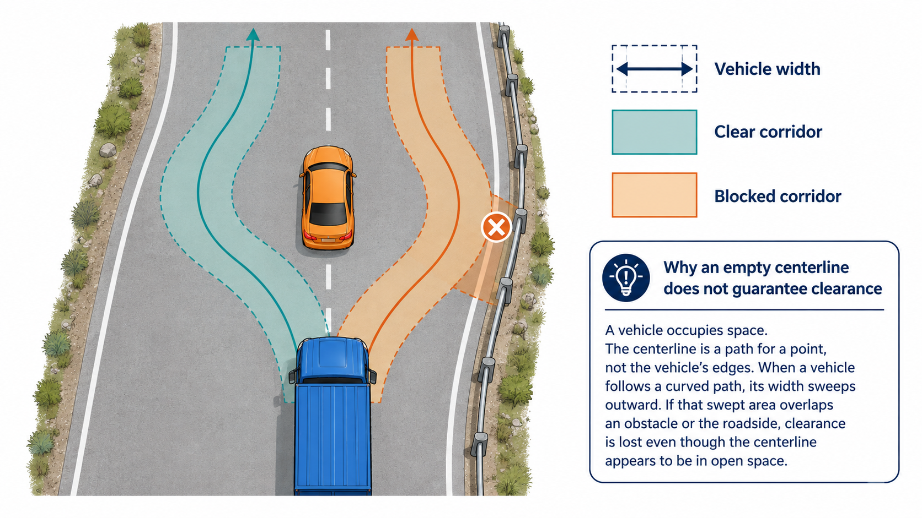
회전하는 차체가 필요한 공간
그림을 읽는 순서
1. 가는 경로선만 비어 있어도
트럭 전체가 지나간다는 뜻은
아닙니다.
2. Clear corridor는 차체 폭과
회전 중 모서리가 차지하는
공간까지 비어 있습니다.
3. Blocked corridor는 선이
통과해도 차체가 장애물과
겹쳐서 사용할 수 없습니다.
원리 설명용 개념도
02권 C6 L12 161 / 204
Notes:
6장 NPC 판단과 제한된 계산 시간
[그림 설명]
생성된 원리 설명용 개념도입니다. 실제 프로젝트 화면, 측정값 또는 기계 설계도가 아닙니다.
실제 프로젝트의 화면, 측정 그래프 또는 기계 설계도가 아닙니다. 코드와 수치는 본문의 원문을 기준으로 읽습니다.
[읽을 코드와 출처]
cpp/host/src/simulation_host_npc.cpp:493-558 SimulationHost::begin_npc_escape_reverse
cpp/host/src/simulation_host_npc.cpp:1066-1328 SimulationHost::prepare_lane_npc
cpp/host/tests/npc_search_budget_test.cpp:155-218 exercise_searches
docs/worklogs/2026-09-08.md:175-216 NPC

Slide 162
그림 해설: 회전하는 차체가 필요한 공간
그림은 차량 중심 경로와 차체 전체 통과 공간의 차이를 보여 주는 교육용 개념도입니다. 실제
접촉 판단은 서버 형상과 도로 자료를 사용합니다.
조향하면서 앞으로 나가는 차는 모서리가 넓은 영역을 지나갑니다. 앞 공간이 부족하면 뒤쪽
안전 여유를 확인한 뒤 후진 후보를 평가하며, 공간이 없으면 통과를 강제로 허용하지 않습니다.
02권 C6 L12 162 / 204
Notes:
6장 NPC 판단과 제한된 계산 시간
[읽을 코드와 출처]
cpp/host/src/simulation_host_npc.cpp:493-558 SimulationHost::begin_npc_escape_reverse
cpp/host/src/simulation_host_npc.cpp:1066-1328 SimulationHost::prepare_lane_npc
cpp/host/tests/npc_search_budget_test.cpp:155-218 exercise_searches
docs/worklogs/2026-09-08.md:175-216 NPC

Slide 163
실패한 후진 거리의 다음 후보를 저장합니다
cpp/host/src/simulation_host_npc.cpp:547-555
547
548
549
550
551
552
553
554
555
const auto local_obstacles=npc_local_obstacles(npc);
if (!try_npc_lane_change(npc, requested, false)
&& !try_npc_local_bypass(npc, requested, false,&local_obstacles)) {
npc.next_reverse_probe_m = requested + 0.5;
npc.navigation_search_requested = npc.next_reverse_probe_m <= maximum + 1e-6;
if (!npc.navigation_search_requested) npc.next_reverse_probe_m = 0.0;
return false;
}
npc.next_reverse_probe_m = 0.0;
현재 requested에서 두 우회 경로가 실패하면 다음 거리를 0.5m 늘립니다. 남은 한도 안에서 요청을
유지하고 반환합니다.
02권 C6 L12 163 / 204
Notes:
6장 NPC 판단과 제한된 계산 시간
[코드 원문]
const auto local_obstacles=npc_local_obstacles(npc);
if (!try_npc_lane_change(npc, requested, false)
&& !try_npc_local_bypass(npc, requested, false,&local_obstacles)) {
npc.next_reverse_probe_m = requested + 0.5;
npc.navigation_search_requested = npc.next_reverse_probe_m <= maximum + 1e-6;
if (!npc.navigation_search_requested) npc.next_reverse_probe_m = 0.0;
return false;
}
npc.next_reverse_probe_m = 0.0;
cpp/host/src/simulation_host_npc.cpp:547-555
[읽을 코드와 출처]
cpp/host/src/simulation_host_npc.cpp:547-555 SimulationHost::begin_npc_escape_reverse

Slide 164
커서는 다음 계산 위치이며 순간이동 거리가 아닙니다
next_reverse_probe_m은 다음에 검사할 후진 거리입니다. 0.5m, 1.0m, 1.5m처럼 후보를
진행합니다. 사고 ID가 있는 장애물의 최대 후진 한도 16m는 0.5m 간격에서 최대 32개 거리
후보가 됩니다.
옛 구현은 여러 후진 후보를 한 콜백에서 모두 시도할 수 있었습니다. 각 후보 안에도 도로와
충돌 검사가 있으므로 모두 실패하는 좁은 장면이 오히려 오래 걸립니다. 현재는 한 후보를
처리하고 다음 계산 위치를 저장합니다.
0.5m는 실제 위치를 그만큼 한 번에 옮기는 값이 아닙니다. 계획 성공 뒤에도 정지와 후진
운동을 별도로 진행합니다. 장애물 ID·차선·기준 위치가 바뀌면 오래된 후보를 그대로 이어 가지
않도록 커서를 다시 잡습니다.
02권 C6 L12 164 / 204
Notes:
6장 NPC 판단과 제한된 계산 시간
[읽을 코드와 출처]
cpp/host/src/simulation_host_npc.cpp:493-558 SimulationHost::begin_npc_escape_reverse
cpp/host/src/simulation_host_npc.cpp:1066-1328 SimulationHost::prepare_lane_npc
cpp/host/tests/npc_search_budget_test.cpp:155-218 exercise_searches
docs/worklogs/2026-09-08.md:175-216 NPC

Slide 165
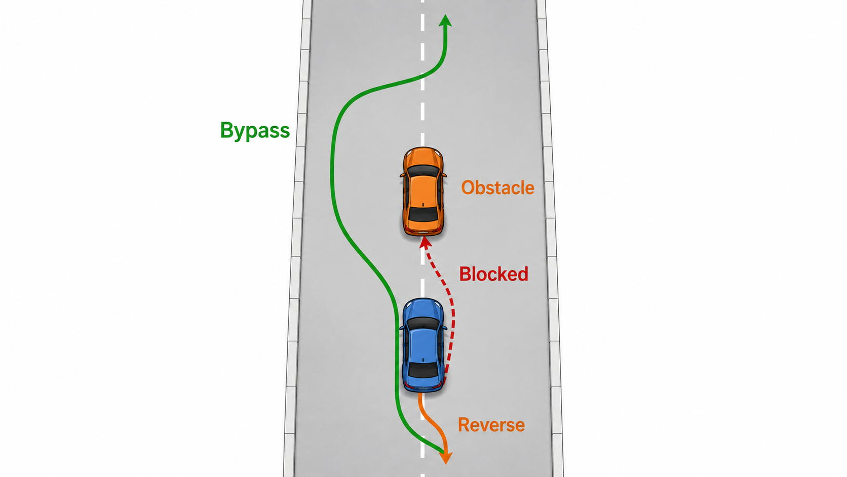
후진으로 공간을 만든 뒤 우회하는 개념
그림을 읽는 순서
1. 바로 꺾을 공간이 부족하면
먼저 뒤쪽 통과 공간을
확인합니다.
2. 후진은 조향 곡선에 필요한
여유를 만드는 과정입니다.
3. 앞으로 진행하는 우회
경로도 차체 전체의 충돌과
회전 반경을 검사합니다.
원리 설명용 개념도
02권 C6 L12 165 / 204
Notes:
6장 NPC 판단과 제한된 계산 시간
[그림 설명]
생성된 교육용 개념도, 실제 프로젝트 화면이 아닙니다.
실제 프로젝트의 화면, 측정 그래프 또는 기계 설계도가 아닙니다. 코드와 수치는 본문의 원문을 기준으로 읽습니다.
[읽을 코드와 출처]
cpp/host/src/simulation_host_npc.cpp:493-558 SimulationHost::begin_npc_escape_reverse
cpp/host/src/simulation_host_npc.cpp:1066-1328 SimulationHost::prepare_lane_npc
cpp/host/tests/npc_search_budget_test.cpp:155-218 exercise_searches
docs/worklogs/2026-09-08.md:175-216 NPC

Slide 166
그림 해설: 후진으로 공간을 만든 뒤 우회하는 개념
그림의 후진 경로는 앞부분을 돌릴 여유를 만드는 과정입니다. 앞과 옆이 비어 보여도 실제
뒤쪽 공간과 차체 형상 검사가 통과해야 실행할 수 있습니다.
계획을 찾는 과정과 차량이 경로를 주행하는 과정은 별개입니다. 실패 후보를 검사하는 동안
차를 장애물 너머로 옮기면 안 되며, 매 단계의 주변 상태를 다시 확인합니다.
02권 C6 L12 166 / 204
Notes:
6장 NPC 판단과 제한된 계산 시간
[읽을 코드와 출처]
cpp/host/src/simulation_host_npc.cpp:493-558 SimulationHost::begin_npc_escape_reverse
cpp/host/src/simulation_host_npc.cpp:1066-1328 SimulationHost::prepare_lane_npc
cpp/host/tests/npc_search_budget_test.cpp:155-218 exercise_searches
docs/worklogs/2026-09-08.md:175-216 NPC

Slide 167
차량 전체에서 한 탐색 차례를 고릅니다
cpp/host/src/simulation_host_npc.cpp:1076-1086
1076
1077
1078
1079
1080
1081
1082
1083
1084
1085
1086
std::uint32_t first_requested = 0;
if (enabled) for (const auto& npc : lane_npcs_) {
if (!npc.navigation_search_requested || npc.lane_change || npc.local_bypass
|| !npc.reaction.recovery.allows_driving()) continue;
if (first_requested == 0 || npc.entity_id < first_requested) first_requested =
npc.entity_id;
if (npc.entity_id > npc_search_after_entity_id_
&& (npc_search_entity_id_ == 0 || npc.entity_id < npc_search_entity_id_))
npc_search_entity_id_ = npc.entity_id;
}
if (npc_search_entity_id_ == 0) npc_search_entity_id_ = first_requested;
if (npc_search_entity_id_ != 0) npc_search_after_entity_id_ =
npc_search_entity_id_;
요청자를 순환 선택합니다. 한 틱에는 차량 전체에서 한 proposal만 배정합니다.
02권 C6 L12 167 / 204
Notes:
6장 NPC 판단과 제한된 계산 시간
[코드 원문]
std::uint32_t first_requested = 0;
if (enabled) for (const auto& npc : lane_npcs_) {
if (!npc.navigation_search_requested || npc.lane_change || npc.local_bypass
|| !npc.reaction.recovery.allows_driving()) continue;
if (first_requested == 0 || npc.entity_id < first_requested) first_requested = npc.entity_id;
if (npc.entity_id > npc_search_after_entity_id_
&& (npc_search_entity_id_ == 0 || npc.entity_id < npc_search_entity_id_))
npc_search_entity_id_ = npc.entity_id;
}
if (npc_search_entity_id_ == 0) npc_search_entity_id_ = first_requested;
if (npc_search_entity_id_ != 0) npc_search_after_entity_id_ = npc_search_entity_id_;
cpp/host/src/simulation_host_npc.cpp:1076-1086
[읽을 코드와 출처]
cpp/host/src/simulation_host_npc.cpp:1076-1086 SimulationHost::prepare_lane_npc

Slide 168
3대가 계속 요청하는 동안의 차례
틱 차례 | 선택 ID | 다른 차량 | 의미
첫 번째 | 1001 | 대기 | 한 proposal
두 번째 | 1002 | 대기 | 기회 순환
세 번째 | 1003 | 대기 | 기아 방지
네 번째 | 1001 | 대기 | 후속 후보
ID 1001·1002·1003이 계속 요청하고 실행 가능한 조건이라고 가정합니다. 호스트는 틱마다 전체 차량
중 한 proposal을 선택합니다. 대기 차량은 후보 커서를 소비하지 않습니다.
proposal 하나 내부에도 여러 검사가 있습니다. 이 규칙은 작업 수 상한이며 모든 PC에서 한 틱
16.67ms 이내라는 절대 시간 보장은 아닙니다.
02권 C6 L12 168 / 204
Notes:
6장 NPC 판단과 제한된 계산 시간
[읽을 코드와 출처]
cpp/host/src/simulation_host_npc.cpp:493-558 SimulationHost::begin_npc_escape_reverse
cpp/host/src/simulation_host_npc.cpp:1066-1328 SimulationHost::prepare_lane_npc
cpp/host/tests/npc_search_budget_test.cpp:155-218 exercise_searches
docs/worklogs/2026-09-08.md:175-216 NPC

Slide 169
32개 후보 소진과 재탐색을 확인하는 회귀
cpp/host/tests/npc_search_budget_test.cpp:205-210
205
206
207
208
209
210
for (std::size_t index = 0; index < previous.size(); ++index) {
require(previous[index].search_steps >= 6 && maximum_probe[index] >= 2.5,
"no NPC may starve while another explores repeated reverse candidates");
if (full_search)
require(maximum_probe[index] == 16.0 && exhausted[index] && retried[index],
"every accident search must exhaust all 32 reverse proposals and later
retry without starvation");
각 차량의 커서가 16m에 도달하고 소진 뒤 다시 요청했는지 검사합니다. 성공하기 쉬운 장면 대신
실패 후보가 계속 나오는 좁은 도로를 사용합니다.
02권 C6 L12 169 / 204
Notes:
6장 NPC 판단과 제한된 계산 시간
[코드 원문]
for (std::size_t index = 0; index < previous.size(); ++index) {
require(previous[index].search_steps >= 6 && maximum_probe[index] >= 2.5,
"no NPC may starve while another explores repeated reverse candidates");
if (full_search)
require(maximum_probe[index] == 16.0 && exhausted[index] && retried[index],
"every accident search must exhaust all 32 reverse proposals and later retry without starvation");
cpp/host/tests/npc_search_budget_test.cpp:205-210
[읽을 코드와 출처]
cpp/host/tests/npc_search_budget_test.cpp:205-210 exercise_searches

Slide 170
실제 stale 사례와 정차 회전을 각각 고친 이유
2026-09-08 로그에는 마감 초과 61~63과 마지막 입력 후 약 1036~1089ms의 제어권 만료가
있었습니다. 인터넷 단절로 확정할 수 없었고, 주 루프의 32개 동기 후보 탐색이 입력 처리를
막는 재현이 원인이었습니다.
시간 제한을 늘리는 대신 커서와 차량 전체 차례를 적용했습니다. 3대 스트레스 회귀는 틱별
탐색 증가 최대 1, 전체 후보 소진과 새 Play 초기화를 검사합니다. 약 49.38ms 최대 틱 관측은
대기와 당시 부하를 포함해 일반 성능 보장으로 쓰면 안 됩니다.
정차 중 방향 보정은 별도 문제입니다. 경로 yaw 변화는 이동 거리÷최소 반경으로 제한하여 0
이동에서 0 회전이 되게 합니다. 충돌 각운동량은 별도여서 정지차가 부딪혀 회전하는 반응까지
제거한 것은 아닙니다.
02권 C6 L12 170 / 204
Notes:
6장 NPC 판단과 제한된 계산 시간
[읽을 코드와 출처]
cpp/host/src/simulation_host_npc.cpp:493-558 SimulationHost::begin_npc_escape_reverse
cpp/host/src/simulation_host_npc.cpp:1066-1328 SimulationHost::prepare_lane_npc
cpp/host/tests/npc_search_budget_test.cpp:155-218 exercise_searches
docs/worklogs/2026-09-08.md:175-216 NPC

Slide 171
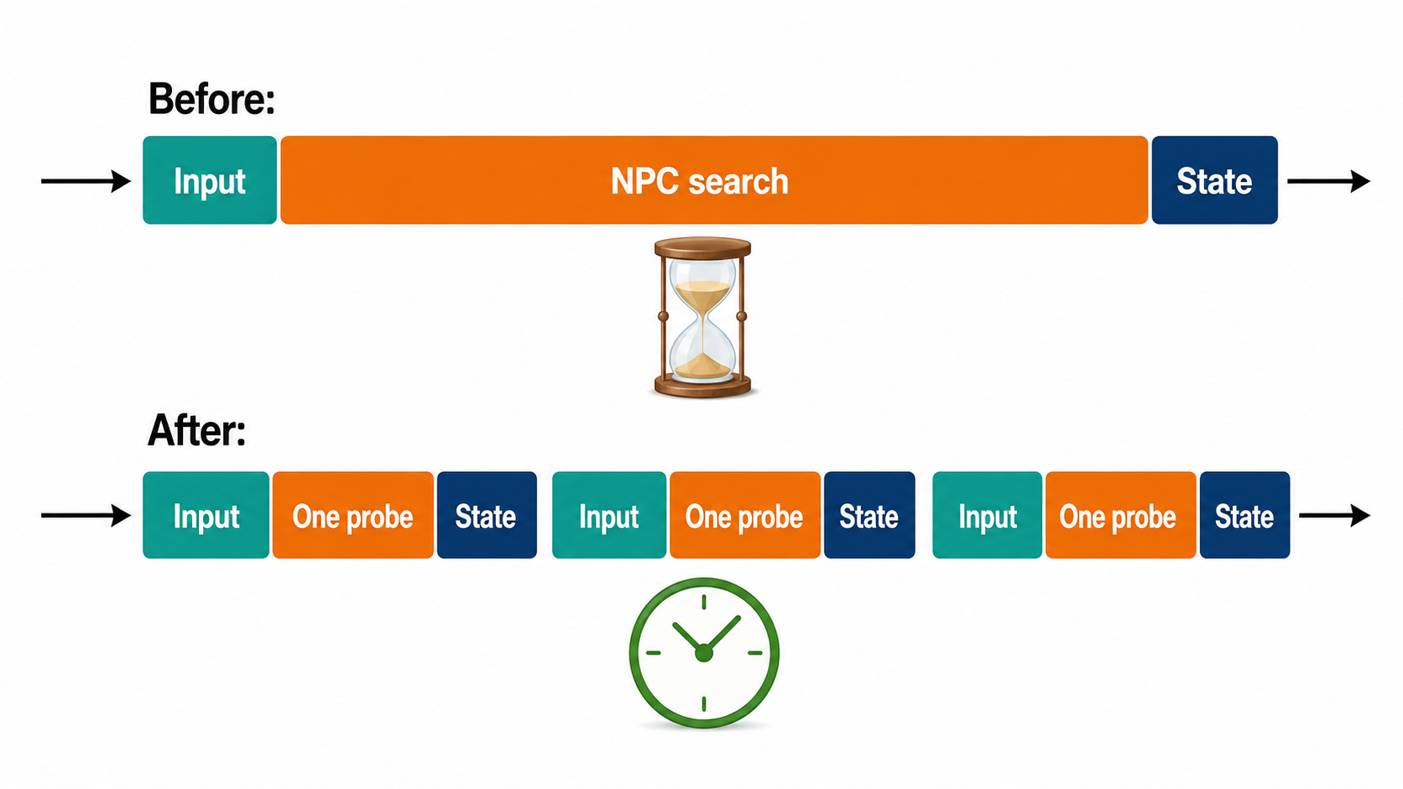
한 번의 긴 탐색을 여러 틱으로 나누기
그림을 읽는 순서
1. 위쪽의 긴 탐색은 다른 입력
처리와 상태 발행을 늦출 수
있습니다.
2. 아래쪽은 후보 검사를 여러
틱에 나누어 다음 입력도
처리하는 방식입니다.
3. 계산을 나눠도 차량마다
탐색 기회가 돌아가도록
순서를 관리해야 합니다.
원리 설명용 개념도
02권 C6 L12 171 / 204
Notes:
6장 NPC 판단과 제한된 계산 시간
[그림 설명]
생성된 교육용 개념도, 실제 프로젝트 화면이 아닙니다.
실제 프로젝트의 화면, 측정 그래프 또는 기계 설계도가 아닙니다. 코드와 수치는 본문의 원문을 기준으로 읽습니다.
[읽을 코드와 출처]
cpp/host/src/simulation_host_npc.cpp:493-558 SimulationHost::begin_npc_escape_reverse
cpp/host/src/simulation_host_npc.cpp:1066-1328 SimulationHost::prepare_lane_npc
cpp/host/tests/npc_search_budget_test.cpp:155-218 exercise_searches
docs/worklogs/2026-09-08.md:175-216 NPC

Slide 172
그림 해설: 한 번의 긴 탐색을 여러 틱으로 나누기
한 콜백이 모든 후진 후보를 탐색하면 입력 읽기와 상태 전송도 기다릴 수 있습니다. 그림은
상위 탐색 작업을 나누어 이벤트 루프가 다시 돌아올 기회를 만드는 원리를 보여 줍니다.
한 proposal의 내부 비용은 여전히 측정해야 합니다. 제한된 작업 수와 실제 소요시간을 함께
기록해야 코드 구조의 보장과 PC 환경의 관측을 구별할 수 있습니다.
02권 C6 L12 172 / 204
Notes:
6장 NPC 판단과 제한된 계산 시간
[읽을 코드와 출처]
cpp/host/src/simulation_host_npc.cpp:493-558 SimulationHost::begin_npc_escape_reverse
cpp/host/src/simulation_host_npc.cpp:1066-1328 SimulationHost::prepare_lane_npc
cpp/host/tests/npc_search_budget_test.cpp:155-218 exercise_searches
docs/worklogs/2026-09-08.md:175-216 NPC

Slide 173
확인: 공간 문제와 계산 문제를 진단하기
앞에는 사고 차량, 옆에는 좁은 경계가 있고 후방만 충분하다고 가정합니다. 0.5m씩 16m까지
검사하면 거리 후보는 몇 개인가요? 매 후보를 한 콜백에서 검사할 때 제어권 만료와 연결되는
이유를 설명하세요.
3대가 지속 요청할 때 첫 여섯 선택 ID를 쓰고, 대기 차량의 next_reverse_probe_m이 변하면
어떤 계약을 어긴 것인지 적어 보세요. 한 틱 작업 최대 1이 실제 소요시간 최대 16.67ms를
보장하는지도 판단하세요.
이동량이 0인 NPC의 경로 방향 보정과 충돌로 생기는 회전을 동일하게 금지해도 될까요?
마지막으로 뒤에 차량이 있는데 후보가 오래 실패했다는 이유로 후진을 강제로 허용하면 안
되는 이유를 답해 보세요.
02권 C6 L12 173 / 204
Notes:
6장 NPC 판단과 제한된 계산 시간
[읽을 코드와 출처]
cpp/host/src/simulation_host_npc.cpp:493-558 SimulationHost::begin_npc_escape_reverse
cpp/host/src/simulation_host_npc.cpp:1066-1328 SimulationHost::prepare_lane_npc
cpp/host/tests/npc_search_budget_test.cpp:155-218 exercise_searches
docs/worklogs/2026-09-08.md:175-216 NPC

Slide 174
풀이: 안전 공간과 실행 예산을 함께 지킵니다
후진 거리 후보는 16÷0.5=32개입니다. 같은 이벤트 루프의 긴 동기 계산은 입력 읽기까지
지연시켜 soft·hard 실제 시간 기준을 넘길 수 있습니다. 구조적으로 일을 나누는 해법과 시간
제한을 느슨하게 하는 해법은 효과가 다릅니다.
차례는 1001,1002,1003,1001,1002,1003입니다. 대기 차량이 커서를 소비하면 예산 밖 탐색이
발생합니다. proposal 최대 1은 결정적인 작업 수 조건이며 내부 검사 비용이나 운영체제
부하까지 고정하지 않습니다.
경로 추종의 제자리 회전은 제한하지만 충돌 각운동량은 유지해야 합니다. 계획 대기가 길어도
후방 안전 조건은 사라지지 않습니다. 이 기준을 확인한 다음 기록·재생으로 같은 장면을 다시
계산하여 수정 결과를 비교하겠습니다.
02권 C6 L12 174 / 204
Notes:
6장 NPC 판단과 제한된 계산 시간
[읽을 코드와 출처]
cpp/host/src/simulation_host_npc.cpp:493-558 SimulationHost::begin_npc_escape_reverse
cpp/host/src/simulation_host_npc.cpp:1066-1328 SimulationHost::prepare_lane_npc
cpp/host/tests/npc_search_budget_test.cpp:155-218 exercise_searches
docs/worklogs/2026-09-08.md:175-216 NPC

Slide 175
단원 정리와 다음 학습
이제 설명할 수 있어야 하는 것: 후진 후보 커서·차례 분배·정차 회전 제한을 재현 사례로
설명합니다.
문제와 연결: 우회 가능 공간과 탐색 비용을 함께 관리해야 물리 안전과 조작 신선도를 지킬 수
있습니다.
다음 단원으로 이어지는 이유: 이제 같은 장면을 기록하고 수정 후 재실행해 결과를 검증하는
방법으로 넘어갑니다.
02권 C6 L12 175 / 204
Notes:
6장 NPC 판단과 제한된 계산 시간
확인 문제의 결과를 맞혀도 코드의 조건을 설명하지 못한다면 앞의 코드 풀이를 다시 읽습니다. 해당 단원에서 아직 모르는 변수나 함수 이름을 적고 넘어가세요.

Slide 176
7장 기록·재현·독립 진단
이 장의 목적: 눈으로 확인한 결과를 반복 가능한 실험과 근거 있는 설명으로 바꿉니다.
먼저 익힐 내용: 앞 챕터의 입력·접지·충돌·NPC 책임을 구분할 수 있어야 합니다.
학습 목표: 화면 재생과 ego 물리 재실행의 증거 범위를 구별합니다. 재현 조건·가설·회귀
검사를 스스로 작성합니다.
이 장의 완료 기준: 프로젝트에서 해결한 한 사례를 코드와 수치로 설명하는 진단 보고서를
완성합니다.
02권 C7 176 / 204
Notes:
7장 기록·재현·독립 진단
C++ 객체 수명, 좌표 변환, 역학을 필요한 부분부터 이어 공부합니다.

Slide 177
이 장의 학습 순서
L13 화면 재생과 물리 재실행의 증거 · 178쪽
snapshot 재생·ego 물리 기록·identity·회귀 수준을 설명합니다.
L14 혼자 작성하는 재현과 진단 보고서 · 192쪽
단위 계산과 상태 추적을 포함한 한 장의 재현 보고서를 완성합니다.
02권 C7 177 / 204
Notes:
7장 기록·재현·독립 진단
C++ 객체 수명, 좌표 변환, 역학을 필요한 부분부터 이어 공부합니다.

Slide 178
화면 재생과 물리 재실행의 증거
문제 상황: 같은 주행 영상을 다시 보는 것으로 물리식이 같은 결과를 낸다고 증명할 수는
없습니다.
사용 목적과 이유: 기록 대상과 실행 조건을 구별해야 수정 전후를 같은 실험으로 비교할 수
있습니다.
이 단원에서 할 일: snapshot 재생·ego 물리 기록·identity·회귀 수준을 설명합니다.
필요한 앞 내용: 입력·외부 충돌 proxy·고정 dt의 역할을 알고 있어야 합니다.
02권 C7 L13 178 / 204
Notes:
7장 기록·재현·독립 진단
앞 수업의 개념을 사용하여 관측에서 원인 가설과 회귀까지 스스로 작성합니다.

Slide 179
같은 화면을 보는 것과 같은 계산을 하는 것
사고 장면을 다시 보기 위해 영상을 저장할 수 있습니다. 하지만 영상은 픽셀 결과를 보여 줄
뿐, 당시 입력과 충돌체로 물리식이 어떻게 계산됐는지는 다시 실행하지 않습니다. 시각 확인과
수치 재현의 목적을 나누어야 합니다.
Unreal 주행 재생은 수신한 authoritative snapshot을 기록해 ghost로 보여 줍니다. 경로와 상태
표현을 다시 보기 좋지만 입력으로 물리를 새로 풀어 같은 위치가 나오는지를 검증하는
기능과는 다릅니다.
서버의 물리 기록은 입력·외부 충돌 상태·실행 조건·결과를 저장합니다. 같은 조건으로
VehiclePhysics를 다시 실행해 오차를 비교하려면 이런 재료가 필요합니다. 이 수업은 어느
종류의 증거가 어떤 주장까지 지원하는지 구분합니다.
02권 C7 L13 179 / 204
Notes:
7장 기록·재현·독립 진단
[읽을 코드와 출처]
cpp/host/src/replay/physics_replay.cpp:348-370 PhysicsReplayRecorder::tick
cpp/host/src/replay/physics_replay.cpp:392-430 verify_physics_replay
unreal/DriveIntegration/Source/DriveIntegration/SimCoreDriveReplay.h:52-75 USimCoreDriveReplayComponent

Slide 180
ego 물리 재생에 외부 proxy가 필요한 이유
ego는 검증 대상인 내 차량을 뜻합니다. 같은 가속과 조향을 넣어도 옆 차량이 다른 위치에
있으면 충돌 결과가 달라집니다. 입력만 기록해서는 당시 물리 조건을 완전히 설명할 수
없습니다.
PhysicsReplayRecorder는 매 틱 외부 충돌 proxy를 함께 저장합니다. 재실행에서는 기록한
proxy를 사용하여 ego 물리를 비교합니다. 교통 AI 전체를 다시 실행해 모든 NPC가 독립적으로
같은 결정을 내리는지 확인하는 범위는 아닙니다.
이 범위를 알아야 재생이 통과했을 때 과장하지 않습니다. 내 차량 계산이 같은 외부 조건에서
재현된다는 증거와 전체 도시 시뮬레이션의 결정성이 증명됐다는 주장은 다릅니다. 필요한
검증 범위에 따라 기록을 선택해야 합니다.
02권 C7 L13 180 / 204
Notes:
7장 기록·재현·독립 진단
[읽을 코드와 출처]
cpp/host/src/replay/physics_replay.cpp:348-370 PhysicsReplayRecorder::tick
cpp/host/src/replay/physics_replay.cpp:392-430 verify_physics_replay
unreal/DriveIntegration/Source/DriveIntegration/SimCoreDriveReplay.h:52-75 USimCoreDriveReplayComponent

Slide 181
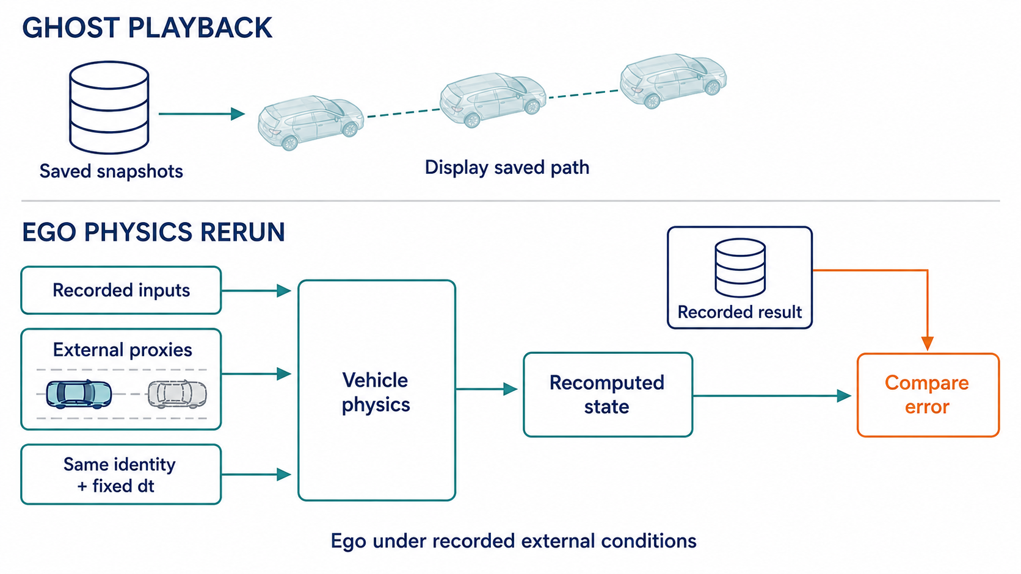
저장 상태를 보여 주는 재생과 물리를 다시 푸는 검증
그림을 읽는 순서
1. 위 ghost는 저장
snapshot으로 당시 경로를
표시합니다.
2. 아래는 입력·외부 proxy·고정
조건으로 ego 물리를 다시
풉니다.
3. 계산 결과와 기록 결과를
비교하며 전체 NPC 판단
재현은 아닙니다.
원리 설명용 개념도
02권 C7 L13 181 / 204
Notes:
7장 기록·재현·독립 진단
위 ghost는 저장 snapshot으로 당시 경로를 표시합니다.
아래는 입력·외부 proxy·고정 조건으로 ego 물리를 다시 풉니다.
계산 결과와 기록 결과를 비교하며 전체 NPC 판단 재현은 아닙니다.
[그림 설명]
scientific-educational
실제 프로젝트의 화면, 측정 그래프 또는 기계 설계도가 아닙니다. 코드와 수치는 본문의 원문을 기준으로 읽습니다.
[읽을 코드와 출처]
cpp/host/src/replay/physics_replay.cpp:348-370 PhysicsReplayRecorder::tick
cpp/host/src/replay/physics_replay.cpp:392-430 verify_physics_replay
unreal/DriveIntegration/Source/DriveIntegration/SimCoreDriveReplay.h:52-75 USimCoreDriveReplayComponent

Slide 182
기록 종류에 맞는 질문 고르기
종류 | 저장 자료 | 답할 수 있는 질문
화면 영상 | 렌더링 픽셀 | 무엇이 어색하게 보였나요?
Unreal ghost | 수신 snapshot | 당시 상태 경로는 어땠나요?
서버 물리 기록 | 입력·proxy·조건·결과 | 같은 물리가 재현되나요?
어색한 운전자 자세는 영상과 상태 재생이 유용합니다. 반면 같은 입력에서 차량 위치가 달라지는
문제는 물리 기록과 오차 비교가 더 직접적입니다. 자료를 많이 저장하는 것보다 목적을 먼저 정하세요.
표의 세 종류는 서로 대체재라기보다 다른 증거입니다. 하나가 통과해도 나머지 책임이 자동으로
맞아지는 것은 아닙니다.
02권 C7 L13 182 / 204
Notes:
7장 기록·재현·독립 진단
[읽을 코드와 출처]
cpp/host/src/replay/physics_replay.cpp:348-370 PhysicsReplayRecorder::tick
cpp/host/src/replay/physics_replay.cpp:392-430 verify_physics_replay
unreal/DriveIntegration/Source/DriveIntegration/SimCoreDriveReplay.h:52-75 USimCoreDriveReplayComponent

Slide 183
한 틱의 입력과 proxy를 쓰는 코드
cpp/host/src/replay/physics_replay.cpp:348-359
348
349
350
351
352
353
354
355
356
357
358
359
void PhysicsReplayRecorder::tick(const VehicleInput& input,
const std::vector<KinematicCollisionProxy>& proxies, const VehicleState& state)
{
if (complete_ || invalid_) return;
validate_input(input);
require(proxies.size() <= 255, "proxy count exceeds 255");
auto output = output_line();
output << "TICK " << frames_ << ' ' << input.throttle << ' ' << input.brake <<
' '
<< input.steering << ' ' << input.handbrake << ' '
<< static_cast<unsigned>(input.gear) << ' ' << proxies.size();
write_line(output.str());
for (const auto& proxy : proxies) write_line(proxy_line(proxy));
프레임·입력·기어·proxy 수를 기록하고 각 proxy를 뒤에 씁니다.
02권 C7 L13 183 / 204
Notes:
7장 기록·재현·독립 진단
[코드 원문]
void PhysicsReplayRecorder::tick(const VehicleInput& input,
const std::vector<KinematicCollisionProxy>& proxies, const VehicleState& state)
{
if (complete_ || invalid_) return;
validate_input(input);
require(proxies.size() <= 255, "proxy count exceeds 255");
auto output = output_line();
output << "TICK " << frames_ << ' ' << input.throttle << ' ' << input.brake << ' '
<< input.steering << ' ' << input.handbrake << ' '
<< static_cast<unsigned>(input.gear) << ' ' << proxies.size();
write_line(output.str());
for (const auto& proxy : proxies) write_line(proxy_line(proxy));
cpp/host/src/replay/physics_replay.cpp:348-359
[읽을 코드와 출처]
cpp/host/src/replay/physics_replay.cpp:348-359 PhysicsReplayRecorder::tick

Slide 184
기록은 값의 순서와 단위를 포함한 계약입니다
완료되거나 유효하지 않은 기록에는 더 쓰지 않습니다. 입력을 검증하고 proxy 개수도
제한합니다. output의 순서는 throttle, brake, steering, handbrake, gear이므로 재생기 역시
같은 의미와 단위로 읽어야 합니다.
프레임 번호는 고정 틱 순서를 구분합니다. 프레임이 빠지거나 순서가 바뀌면 같은 입력 실험이
아닙니다. 결과 상태는 비교 기준이 되지만 그 값을 그대로 적용하면 계산을 검증한 것이
아니라 저장된 결과를 복사한 것뿐입니다.
기록 중 reset과 차량 클래스 변화도 사건으로 남아야 다음 상태를 같은 초기조건에서 만들 수
있습니다. 파일이 끝까지 완성됐는지와 형식이 유효한지도 중요합니다. 부분 파일이나 변조
자료를 조용히 받아들이면 재현 결과를 믿기 어렵습니다.
02권 C7 L13 184 / 204
Notes:
7장 기록·재현·독립 진단
[읽을 코드와 출처]
cpp/host/src/replay/physics_replay.cpp:348-370 PhysicsReplayRecorder::tick
cpp/host/src/replay/physics_replay.cpp:392-430 verify_physics_replay
unreal/DriveIntegration/Source/DriveIntegration/SimCoreDriveReplay.h:52-75 USimCoreDriveReplayComponent

Slide 185
재실행 전에 실행 identity를 비교합니다
cpp/host/src/replay/physics_replay.cpp:396-404
396
397
398
399
400
401
402
403
404
validate_identity(expected_identity);
Reader reader(path);
require(reader.line() == "SIMCORE_PHYSICS_REPLAY 1", "unsupported format/version");
// Canonical max_digits10 formatting gives an exact, locale-independent
// scalar/config/map/executable match, not a permissive approximate one.
require(reader.line() == identity_line(expected_identity),
"build/config/map/spawn/tick identity mismatch");
VehiclePhysics physics(expected_identity.origin_lat, expected_identity.origin_lon,
expected_identity.origin_alt, expected_identity.spawn_heading, parameters,
std::move(ground), std::move(collision));
형식 버전과 실행 정체성이 정확히 일치해야 물리 객체를 만듭니다. 다른
빌드·설정·지도·시작점·주파수는 같은 실험으로 받아들이지 않습니다.
02권 C7 L13 185 / 204
Notes:
7장 기록·재현·독립 진단
[코드 원문]
validate_identity(expected_identity);
Reader reader(path);
require(reader.line() == "SIMCORE_PHYSICS_REPLAY 1", "unsupported format/version");
// Canonical max_digits10 formatting gives an exact, locale-independent
// scalar/config/map/executable match, not a permissive approximate one.
require(reader.line() == identity_line(expected_identity), "build/config/map/spawn/tick identity mismatch");
VehiclePhysics physics(expected_identity.origin_lat, expected_identity.origin_lon,
expected_identity.origin_alt, expected_identity.spawn_heading, parameters,
std::move(ground), std::move(collision));
cpp/host/src/replay/physics_replay.cpp:396-404
[읽을 코드와 출처]
cpp/host/src/replay/physics_replay.cpp:396-404 verify_physics_replay

Slide 186
결정성의 조건을 분명하게 적습니다
결정성은 같은 조건에서 같은 결과를 얻는 성질입니다. 여기서 조건은 키 입력만이 아니라 실행
파일·차량 설정·지도·좌표 원점·시작 방향·dt·외부 충돌 상태까지 포함합니다. identity는 그
조건을 식별하는 정보입니다.
정확한 문자열 비교와 정밀한 숫자 직렬화는 서로 다른 실험을 비슷하다며 섞지 않기 위해
사용합니다. 물리 계수를 바꾼 새 빌드로 예전 파일을 검증하다 거부되는 것도 조건 불일치를
알리는 정상적인 결과일 수 있습니다.
특정 환경에서 위치와 yaw 오차 0을 얻었다고 모든 CPU·컴파일러·스레드 순서에서 비트 단위
결정성을 보장하지는 않습니다. 무엇을 고정하고 무엇을 기록했는지 함께 설명해야 합니다.
재생기는 실험 조건을 제한하는 도구이기도 합니다.
02권 C7 L13 186 / 204
Notes:
7장 기록·재현·독립 진단
[읽을 코드와 출처]
cpp/host/src/replay/physics_replay.cpp:348-370 PhysicsReplayRecorder::tick
cpp/host/src/replay/physics_replay.cpp:392-430 verify_physics_replay
unreal/DriveIntegration/Source/DriveIntegration/SimCoreDriveReplay.h:52-75 USimCoreDriveReplayComponent

Slide 187
잘못된 실행 조건을 거부하는 테스트
cpp/host/tests/physics_replay_test.cpp:147-156
147
148
149
150
151
152
153
154
155
156
for (int field = 0; field < 6; ++field) {
auto changed = identity;
if (field == 0) changed.executable_checksum += "-other";
if (field == 1) changed.vehicle_checksum += "-other";
if (field == 2) changed.map_checksum += "-other";
if (field == 3) changed.physics_hz = 60;
if (field == 4) changed.spawn_heading = 5;
if (field == 5) changed.origin_alt = 1;
rejects([&] { verify_physics_replay(path, changed, {}, {}, {}); });
}
실행 파일·차량·지도·주파수·시작 방향·고도 중 하나씩 바꾸어 재생 거부를 요구합니다. 성공 사례만
검사하면 조건 비교 누락을 놓칠 수 있습니다.
02권 C7 L13 187 / 204
Notes:
7장 기록·재현·독립 진단
[코드 원문]
for (int field = 0; field < 6; ++field) {
auto changed = identity;
if (field == 0) changed.executable_checksum += "-other";
if (field == 1) changed.vehicle_checksum += "-other";
if (field == 2) changed.map_checksum += "-other";
if (field == 3) changed.physics_hz = 60;
if (field == 4) changed.spawn_heading = 5;
if (field == 5) changed.origin_alt = 1;
rejects([&] { verify_physics_replay(path, changed, {}, {}, {}); });
}
cpp/host/tests/physics_replay_test.cpp:147-156
[읽을 코드와 출처]
cpp/host/tests/physics_replay_test.cpp:147-156 test_actual_host_and_strict_reader

Slide 188
테스트 통과와 사용자의 체감을 함께 해석합니다
단위 검사는 작은 공식과 경계값을 고정하고 호스트 검사는 세션·틱·NPC 순서를 연결합니다.
소켓 통신 시험은 실제 입력과 상태 전달을 확인합니다. Unreal 인수는 화면과 조작감이 요구에
맞는지 확인합니다.
물리 재생이 통과해도 깜빡이가 너무 약한 문제는 남을 수 있습니다. 반대로 화면이 부드럽다고
hard timeout의 경계가 맞다고 증명할 수는 없습니다. 각 테스트가 준비한 상태·실행한
행동·비교한 결과를 분리해 읽으세요.
연석 사례처럼 접근 주행을 많이 검사해도 정확한 정지 재출발 자세를 빠뜨리면 오류가
남습니다. 실패 조건을 기록하고 다음 회귀에 넣는 과정이 필요합니다. 마지막 수업에서는 이
과정을 자신의 진단 문장으로 작성하겠습니다.
02권 C7 L13 188 / 204
Notes:
7장 기록·재현·독립 진단
[읽을 코드와 출처]
cpp/host/src/replay/physics_replay.cpp:348-370 PhysicsReplayRecorder::tick
cpp/host/src/replay/physics_replay.cpp:392-430 verify_physics_replay
unreal/DriveIntegration/Source/DriveIntegration/SimCoreDriveReplay.h:52-75 USimCoreDriveReplayComponent

Slide 189
확인: 재생 성공으로 무엇을 말할 수 있을까요?
Unreal ghost에서 주행 경로가 다시 보입니다. 이것만으로 새 빌드의 물리 계산이 이전과
같다고 말할 수 있을까요? 저장 상태를 표시하는 일과 같은 입력으로 계산하는 일의 차이를
설명하세요.
서버 물리 재생이 입력 외에 외부 proxy를 기록하는 이유를 차끼리 충돌 예로 적으세요. 이어
차량 질량을 바꾼 뒤 이전 identity와 일치하지 않아 거부됐을 때 검증을 무시하면 어떤 문제가
생길지 판단하세요.
마지막으로 특정 실행에서 위치 오차 0이었다는 사실을 포트폴리오에 쓰려고 합니다. 고정한
빌드·설정·지도·틱과 ego 범위를 어떻게 함께 적을지 한 문장을 작성하세요. 검증하지 않은
범위도 한 문장으로 남겨 보세요.
02권 C7 L13 189 / 204
Notes:
7장 기록·재현·독립 진단
[읽을 코드와 출처]
cpp/host/src/replay/physics_replay.cpp:348-370 PhysicsReplayRecorder::tick
cpp/host/src/replay/physics_replay.cpp:392-430 verify_physics_replay
unreal/DriveIntegration/Source/DriveIntegration/SimCoreDriveReplay.h:52-75 USimCoreDriveReplayComponent

Slide 190
풀이: 기록 방식에 맞는 재현 주장을 합니다
ghost는 저장한 authoritative 상태를 표시하므로 새 물리 계산의 일치를 증명하지 않습니다.
서버 재생은 입력과 외부 조건으로 계산한 결과를 비교합니다. 같은 화면이라는 표현과 같은
계산이라는 표현을 구별해야 합니다.
충돌 상대가 다른 위치에 있으면 같은 입력에도 결과가 달라져 proxy가 필요합니다. 질량을
바꾼 실험은 조건이 다르므로 identity 거부를 무시하면 비교 의미가 사라집니다. 필요한 경우
새 조건으로 새 기록을 만들어야 합니다.
예를 들어 고정한 실행 파일·차량 설정·지도·시작점·주파수와 기록된 외부 proxy 조건에서 ego
위치·yaw 재생 오차를 확인했다고 적을 수 있습니다. 전체 NPC 판단이나 모든 하드웨어의
결정성까지 검증했다는 주장은 피해야 합니다.
02권 C7 L13 190 / 204
Notes:
7장 기록·재현·독립 진단
[읽을 코드와 출처]
cpp/host/src/replay/physics_replay.cpp:348-370 PhysicsReplayRecorder::tick
cpp/host/src/replay/physics_replay.cpp:392-430 verify_physics_replay
unreal/DriveIntegration/Source/DriveIntegration/SimCoreDriveReplay.h:52-75 USimCoreDriveReplayComponent

Slide 191
단원 정리와 다음 학습
이제 설명할 수 있어야 하는 것: snapshot 재생·ego 물리 기록·identity·회귀 수준을
설명합니다.
문제와 연결: 기록 대상과 실행 조건을 구별해야 수정 전후를 같은 실험으로 비교할 수
있습니다.
다음 단원으로 이어지는 이유: 앞 수업의 개념을 사용하여 관측에서 원인 가설과 회귀까지
스스로 작성합니다.
02권 C7 L13 191 / 204
Notes:
7장 기록·재현·독립 진단
확인 문제의 결과를 맞혀도 코드의 조건을 설명하지 못한다면 앞의 코드 풀이를 다시 읽습니다. 해당 단원에서 아직 모르는 변수나 함수 이름을 적고 넘어가세요.

Slide 192
혼자 작성하는 재현과 진단 보고서
문제 상황: 수정 코드를 따라 읽어도 비슷한 문제가 새로 생겼을 때 어디서 시작해야 할지 막힐
수 있습니다.
사용 목적과 이유: 관측·가설·검사·한계를 문장으로 구분해야 도움 없이 원인을 좁힐 수
있습니다.
이 단원에서 할 일: 단위 계산과 상태 추적을 포함한 한 장의 재현 보고서를 완성합니다.
필요한 앞 내용: 앞 13수업을 읽고 함수의 역할을 찾아볼 수 있어야 합니다.
02권 C7 L14 192 / 204
Notes:
7장 기록·재현·독립 진단
필요한 부분부터 C++ 수명, 좌표 변환, 역학을 깊게 공부하며 새로운 작은 회귀를 설명해 봅니다.

Slide 193
문제를 해결했다는 설명에 필요한 네 가지
차가 안 움직여서 마찰을 올렸다는 말에는 재현 조건과 원인 근거가 없습니다. 같은 증상은
SafeStop·중립·지면 범위·벽 접촉·구동 토크에서 생길 수 있습니다. 바뀐 느낌만으로 원인을
맞혔다고 결론낼 수 없습니다.
진단 보고서는 관측한 사실, 가능한 원인 가설, 가설을 구별할 검사, 수정 뒤 남는 한계를 나누어
적습니다. 관측에는 시각·위치·방향·입력·health·접촉·바퀴 하중처럼 비교 가능한 값이
필요합니다.
이번 수업에서는 실제 코드를 수정하지 않습니다. 기존 연석 사례와 입력 지연 사례를 종이에
다시 분석합니다. 답을 보기 전에 어떤 값을 먼저 확인할지 정하고, 왜 그 값이 두 원인을
구별하는지까지 설명하는 것이 목표입니다.
02권 C7 L14 193 / 204
Notes:
7장 기록·재현·독립 진단
[읽을 코드와 출처]
cpp/host/src/simulation_host.cpp:679-700 SimulationHost::run_tick
cpp/host/tests/signal_city_course_test.cpp:550-614 test_reported_diagonal_curb_restart
cpp/host/src/control/control_lease.hpp:123-180 ControlLease
cpp/host/tests/npc_search_budget_test.cpp:155-218 exercise_searches

Slide 194
첫 관측을 같은 시점으로 모으기
서버 로그의 throttle과 화면의 자동차 자세가 서로 다른 순간이면 잘못된 원인을 만들 수
있습니다. 같은 시점의 입력·기어·health를 확인한 뒤 속도와 접지·충돌 값을 이어 읽습니다.
그림은 맥락이고 로그는 비교할 숫자입니다.
입력이 유효하지 않으면 물리 계수보다 세션과 만료를 먼저 봅니다. 입력이 정상이라면 ground
coverage와 접촉 수를 확인합니다. 범위와 벽 문제가 없는데 후륜 Fx가 작으면 바퀴 Fz와 토크
배분을 조사할 근거가 생깁니다.
관측 순서는 하나의 원인을 미리 정하는 절차가 아닙니다. 서로 다른 가설을 적은 정보로
분리하려는 순서입니다. 값을 측정하지 않았으면 0으로 적지 말고 미확인으로 남겨야 이후
실험이 어떤 빈칸을 채워야 하는지 알 수 있습니다.
02권 C7 L14 194 / 204
Notes:
7장 기록·재현·독립 진단
[읽을 코드와 출처]
cpp/host/src/simulation_host.cpp:679-700 SimulationHost::run_tick
cpp/host/tests/signal_city_course_test.cpp:550-614 test_reported_diagonal_curb_restart
cpp/host/src/control/control_lease.hpp:123-180 ControlLease
cpp/host/tests/npc_search_budget_test.cpp:155-218 exercise_searches

Slide 195
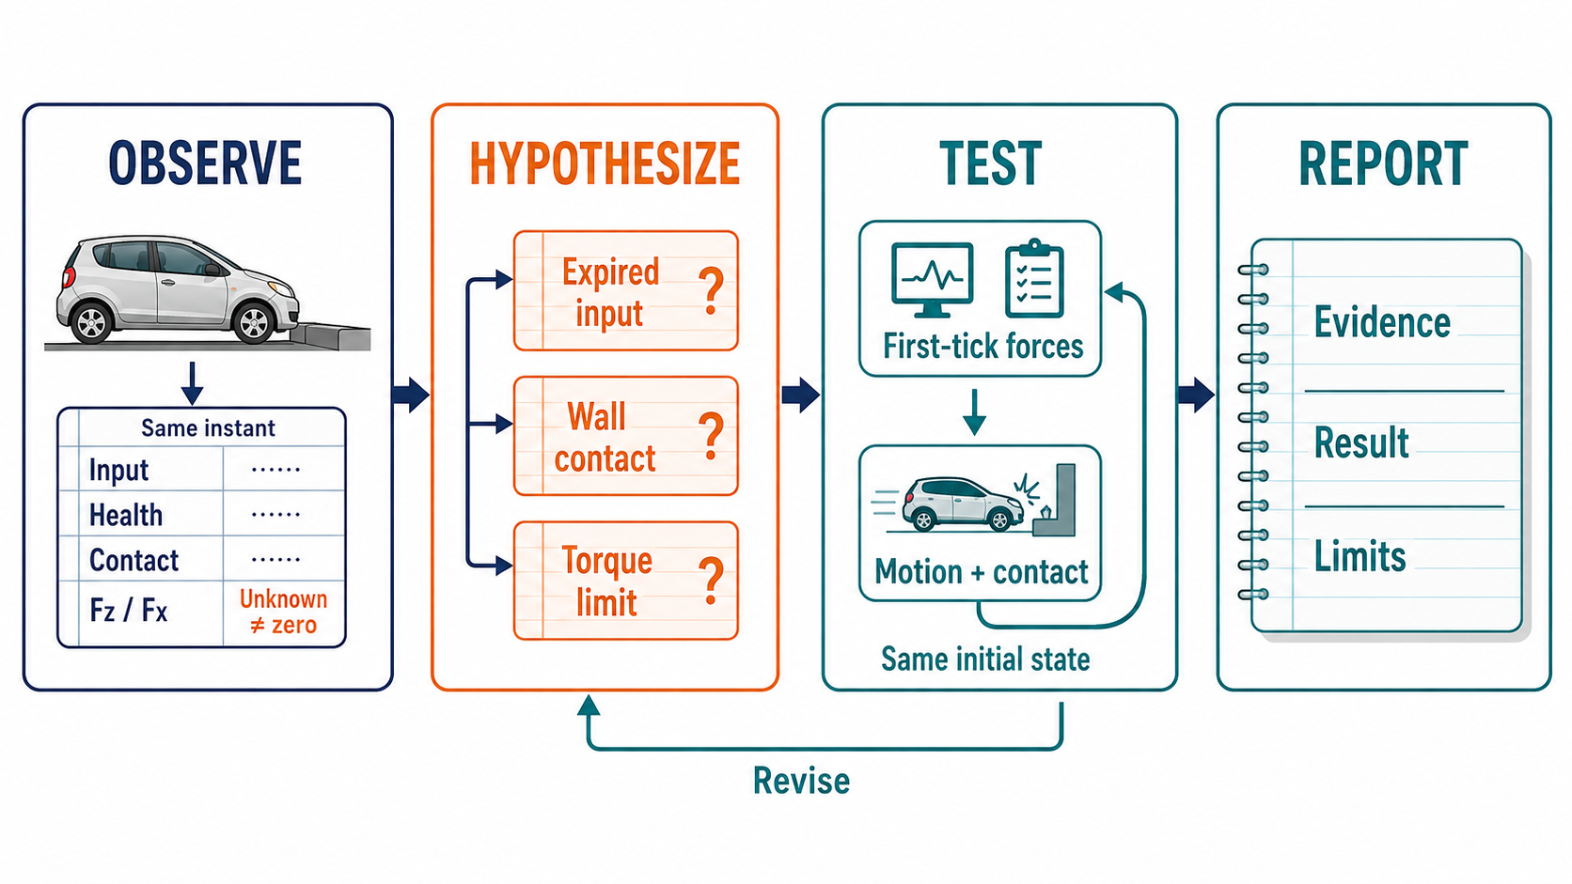
같은 시점의 증거에서 검증 가능한 진단으로 이어 갑니다
그림을 읽는 순서
1. 같은 시점의
입력·health·접촉·Fz·Fx를
모읍니다.
2. 가설을 구별할 검사를
고르고 같은 시작 상태에서
반복합니다.
3. 첫 틱 힘과 이후 이동을
확인하고 결과와 한계를
남깁니다.
원리 설명용 개념도
02권 C7 L14 195 / 204
Notes:
7장 기록·재현·독립 진단
같은 시점의 입력·health·접촉·Fz·Fx를 모읍니다.
가설을 구별할 검사를 고르고 같은 시작 상태에서 반복합니다.
첫 틱 힘과 이후 이동을 확인하고 결과와 한계를 남깁니다.
[그림 설명]
scientific-educational
실제 프로젝트의 화면, 측정 그래프 또는 기계 설계도가 아닙니다. 코드와 수치는 본문의 원문을 기준으로 읽습니다.
[읽을 코드와 출처]
cpp/host/src/simulation_host.cpp:679-700 SimulationHost::run_tick
cpp/host/tests/signal_city_course_test.cpp:550-614 test_reported_diagonal_curb_restart

Slide 196
정지 상태에서 바퀴와 접촉을 남기는 로그
cpp/host/src/simulation_host.cpp:691-699
691
692
693
694
695
696
697
698
699
for (const auto& wheel : state.wheels) {
std::cout << " wheel" << wheel.wheel_index << "=" << wheel.in_contact
<< "/" << wheel.normal_load << "/" << wheel.longitudinal_force;
}
const auto& contacts = physics_.get_last_collision_contacts();
std::cout << " contacts=" << contacts.size();
for (std::size_t index=0; index<std::min<std::size_t>(contacts.size(),4); ++index)
std::cout << " collider=" << contacts[index].collider_id;
std::cout << std::endl;
각 바퀴의 접촉 여부·하중·종방향 힘과 접촉 수·충돌체 ID를 같은 로그에 남깁니다. 단순 속도 0보다
원인을 구분할 정보가 많습니다.
02권 C7 L14 196 / 204
Notes:
7장 기록·재현·독립 진단
[코드 원문]
for (const auto& wheel : state.wheels) {
std::cout << " wheel" << wheel.wheel_index << "=" << wheel.in_contact
<< "/" << wheel.normal_load << "/" << wheel.longitudinal_force;
}
const auto& contacts = physics_.get_last_collision_contacts();
std::cout << " contacts=" << contacts.size();
for (std::size_t index=0; index<std::min<std::size_t>(contacts.size(),4); ++index)
std::cout << " collider=" << contacts[index].collider_id;
std::cout << std::endl;
cpp/host/src/simulation_host.cpp:691-699
[읽을 코드와 출처]
cpp/host/src/simulation_host.cpp:691-699 SimulationHost::run_tick

Slide 197
로그가 가설을 어떻게 줄이는지 설명하기
contacts가 없다는 값은 이 시점에 차체 벽 접촉 기록이 없다는 뜻입니다. 모든 문제가
사라졌다는 뜻은 아닙니다. coverage가 정상이고 한쪽 구동 바퀴 Fz가 거의 0이면 차동 토크
제한이라는 다른 가설이 남습니다.
wheel의 in_contact와 normal_load와 longitudinal_force를 함께 읽습니다. 닿았지만 하중이
작을 수 있고, 하중이 있지만 구동 요구가 없을 수 있습니다. 한 필드만 떼어 마찰이 없다고
결론내리면 입력과 기어 조건을 놓칩니다.
DriveBlock 로그 자체도 스로틀·브레이크·기어·저속 조건에서 출력됩니다. 로그가 없다는 것이
정상 주행을 증명하지는 않습니다. 조사하려는 상태가 로그 출력 조건에 들어오는지 먼저
확인하는 습관이 필요합니다.
02권 C7 L14 197 / 204
Notes:
7장 기록·재현·독립 진단
[읽을 코드와 출처]
cpp/host/src/simulation_host.cpp:679-700 SimulationHost::run_tick
cpp/host/tests/signal_city_course_test.cpp:550-614 test_reported_diagonal_curb_restart
cpp/host/src/control/control_lease.hpp:123-180 ControlLease
cpp/host/tests/npc_search_budget_test.cpp:155-218 exercise_searches

Slide 198
독립 실습에 사용할 두 재현 자료
항목 | A: 연석 정지 관측 | B: 입력 만료 가정
입력 | 전진·가속, 브레이크 해제 | 마지막 유효 입력 뒤 251ms
지면·접촉 | coverage 정상·벽 접촉 없음 | 아직 미확인
핵심 값 | 후륜 Fz 약 0.001·4552.1N | 수신 간격252ms·명령간격10ms
질문 | 구동 Fx가 왜 작을까요? | 늦은 명령으로 복구될까요?
A는 실제 연석 재현의 핵심 상태를 요약했습니다. B는 상태 전이 계산을 위한 교육용 가정입니다. 실제
측정값과 가정값을 같은 종류의 증거로 쓰지 않도록 구분합니다.
각 사례에서 먼저 확인할 함수와 다음 값을 적고, 곧바로 계수를 바꾸지 마세요. 왜 다른 가설보다 이
조사가 먼저인지 이유를 쓰는 것이 과제입니다.
02권 C7 L14 198 / 204
Notes:
7장 기록·재현·독립 진단
[읽을 코드와 출처]
cpp/host/src/simulation_host.cpp:679-700 SimulationHost::run_tick
cpp/host/tests/signal_city_course_test.cpp:550-614 test_reported_diagonal_curb_restart
cpp/host/src/control/control_lease.hpp:123-180 ControlLease
cpp/host/tests/npc_search_budget_test.cpp:155-218 exercise_searches

Slide 199
움직이기 전에 구동력이 생겼는지 검사합니다
cpp/host/tests/signal_city_course_test.cpp:588-597
588
589
590
591
592
593
594
595
596
597
auto state = settled;
for (int tick = 0; tick < 240; ++tick) {
const auto previous = state;
state = vehicle.update(kDt);
if (tick == 0) {
require(std::abs(state.wheels[3].longitudinal_force) > 100.f,
"loaded rear tire must receive drive before the car leaves the
stalled pose");
require(std::abs(state.wheels[2].longitudinal_force) < 1.f,
"traction brake must not invent ground force on the unloaded rear
tire");
}
첫 틱에서 지지한 후륜에는 힘이 생기고 무하중 후륜에는 가짜 접지 힘이 생기지 않는지 검사합니다.
최종 이동 거리만 보는 검사보다 원인에 가깝습니다.
02권 C7 L14 199 / 204
Notes:
7장 기록·재현·독립 진단
[코드 원문]
auto state = settled;
for (int tick = 0; tick < 240; ++tick) {
const auto previous = state;
state = vehicle.update(kDt);
if (tick == 0) {
require(std::abs(state.wheels[3].longitudinal_force) > 100.f,
"loaded rear tire must receive drive before the car leaves the stalled pose");
require(std::abs(state.wheels[2].longitudinal_force) < 1.f,
"traction brake must not invent ground force on the unloaded rear tire");
}
cpp/host/tests/signal_city_course_test.cpp:588-597
[읽을 코드와 출처]
cpp/host/tests/signal_city_course_test.cpp:588-597 test_reported_diagonal_curb_restart

Slide 200
수정 결과를 원인 가까이에서 검사하기
차량을 연석 위로 옮겨 주면 최종 이동 거리 검사는 통과할 수도 있습니다. 그래서 이 회귀는
아직 정지 자세에 있는 첫 틱의 힘을 봅니다. 하중 있는 바퀴가 구동을 받고 약한 바퀴는 가짜
지면 힘을 만들지 않아야 합니다.
그다음 240틱, 즉 60Hz에서 4초를 진행하고 이동 거리와 최대 수직 이동량을 검사합니다.
전진과 후진 모두 같은 정지 지지 상태에서 시작합니다. 원인 해결과 비관통·비순간이동을 함께
확인하는 구조입니다.
같은 방식으로 NPC 예산은 최종 연결 성공만 보지 않고 틱별 search_steps와 후보 커서를
검사합니다. 근본 규칙을 직접 검사해야 겉으로는 정상처럼 보이는 우회 수정을 걸러낼 수
있습니다. 이제 설명을 덮고 두 사례를 직접 풀어 보세요.
02권 C7 L14 200 / 204
Notes:
7장 기록·재현·독립 진단
[읽을 코드와 출처]
cpp/host/src/simulation_host.cpp:679-700 SimulationHost::run_tick
cpp/host/tests/signal_city_course_test.cpp:550-614 test_reported_diagonal_curb_restart
cpp/host/src/control/control_lease.hpp:123-180 ControlLease
cpp/host/tests/npc_search_budget_test.cpp:155-218 exercise_searches

Slide 201
독립 과제: 수치와 함수로 한 장 보고서 쓰기
A 사례에서 health·입력·지면·접촉·Fz·Fx를 순서대로 적고 미확인값은 표시하세요. 첫 조사
함수와 수정 전 실패 조건, 수정 후에도 지켜야 할 조건 두 가지를 쓰세요. 최종 이동 거리만
검사하는 약점도 덧붙입니다.
B 사례에서는 soft·hard 조건과 queue age를 계산하세요. 이후 서버와 클라이언트의 경과가
같고 세션·순서가 유효한 명령이면 어떻게 달라지는지도 적습니다. 실제 시간과 물리 dt를 어떤
계산에 쓰는지 구별하세요.
공통 계산으로 50km/h의 60Hz 한 틱 거리, 1500kg 세단 앞·뒤 바퀴 정하중, μ=1·균등 하중에서
Fx=2000N일 때 남는 Fy를 구하세요. 마지막에는 현재 모델이 검증하지 않은 범위를 두
문장으로 작성하면 됩니다.
02권 C7 L14 201 / 204
Notes:
7장 기록·재현·독립 진단
[읽을 코드와 출처]
cpp/host/src/simulation_host.cpp:679-700 SimulationHost::run_tick
cpp/host/tests/signal_city_course_test.cpp:550-614 test_reported_diagonal_curb_restart
cpp/host/src/control/control_lease.hpp:123-180 ControlLease
cpp/host/tests/npc_search_budget_test.cpp:155-218 exercise_searches

Slide 202
풀이: 연석 사례와 입력 사례를 분리합니다
A는 make_health_snapshot과 적용 입력을 확인한 뒤 VehiclePhysics::update의
지면·타이어·차동 분기를 봅니다. 하중 있는 후륜의 첫 틱 구동력, 무하중 바퀴의 가짜 힘 부재,
제한된 수직 이동이 검사 조건입니다.
B는 251ms에서 soft만 넘고 hard 1000ms는 넘지 않습니다. 추가 지연은 252−10=242ms이므로
거부하고 안전 정지를 유지합니다. 유효 세션의 두 경과가 같다면 추가 지연은 0이며 다른
검사도 통과할 때 복구할 수 있습니다.
만료는 실제 시간으로 판단하고 차량 이동은 고정 물리 dt로 계산합니다. 접촉·구동 문제에
timeout을 늘리는 식으로 서로 다른 책임을 바꾸면 원인을 숨기게 됩니다. 각 수정은 재현값과
관련 규칙을 직접 겨냥해야 합니다.
02권 C7 L14 202 / 204
Notes:
7장 기록·재현·독립 진단
[읽을 코드와 출처]
cpp/host/src/simulation_host.cpp:679-700 SimulationHost::run_tick
cpp/host/tests/signal_city_course_test.cpp:550-614 test_reported_diagonal_curb_restart
cpp/host/src/control/control_lease.hpp:123-180 ControlLease
cpp/host/tests/npc_search_budget_test.cpp:155-218 exercise_searches

Slide 203
풀이: 계산값과 학습 범위를 정리합니다
50km/h는 13.8889m/s이고 한 틱 이동은 약 0.23148m입니다. 세단 무게는 14709.975N이며
앞바퀴 하나는 약 4045.24N, 뒤바퀴 하나는 약 3309.74N입니다. 좌우 대칭·평지 정지·전륜
55% 가정입니다.
별도 균등 하중 가정에서 Fz=3677.49375N입니다. 남는 횡력은
√(3677.49375²−2000²)≈3086.1N입니다. 조향각과 실제 yaw를 같은 값으로 보지 않고 타이어
힘의 공통 한도를 함께 확인해야 합니다.
현재 차량은 지면 접촉 중심의 축약 모델이며 NPC는 플레이어 네 바퀴 물리를 그대로 실행하지
않습니다. 인체·금속 변형·일반 자유낙하·자율주행 전체를 검증하지 않았습니다. 다음 공부는
보고서에서 막힌 C++ 수명·좌표 변환·역학부터 보완하세요.
02권 C7 L14 203 / 204
Notes:
7장 기록·재현·독립 진단
[읽을 코드와 출처]
cpp/host/src/simulation_host.cpp:679-700 SimulationHost::run_tick
cpp/host/tests/signal_city_course_test.cpp:550-614 test_reported_diagonal_curb_restart
cpp/host/src/control/control_lease.hpp:123-180 ControlLease
cpp/host/tests/npc_search_budget_test.cpp:155-218 exercise_searches

Slide 204
단원 정리와 다음 학습
이제 설명할 수 있어야 하는 것: 단위 계산과 상태 추적을 포함한 한 장의 재현 보고서를
완성합니다.
문제와 연결: 관측·가설·검사·한계를 문장으로 구분해야 도움 없이 원인을 좁힐 수 있습니다.
다음 단원으로 이어지는 이유: 필요한 부분부터 C++ 수명, 좌표 변환, 역학을 깊게 공부하며
새로운 작은 회귀를 설명해 봅니다.
02권 C7 L14 204 / 204
Notes:
7장 기록·재현·독립 진단
확인 문제의 결과를 맞혀도 코드의 조건을 설명하지 못한다면 앞의 코드 풀이를 다시 읽습니다. 해당 단원에서 아직 모르는 변수나 함수 이름을 적고 넘어가세요.

